Slide 1
אחריות
מפגש 1
דן
מפגש 1
פתיחה והכרות
עם הרעיון הגדול

Slide 2
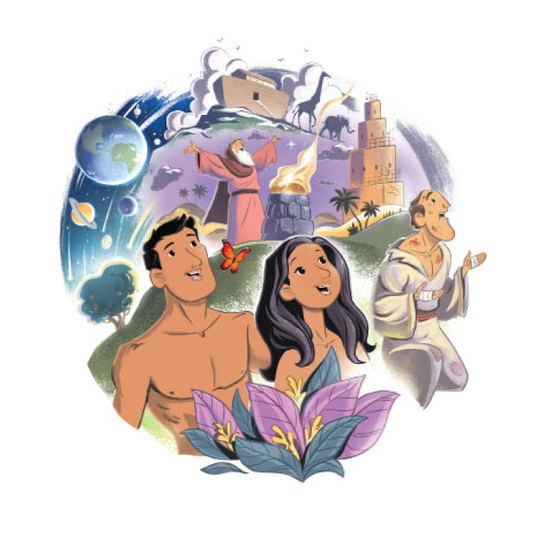
מרחב
תנ"ך
----------------
ישיבת
אמי"ת
אלירז פ"ת
חומש בראשית

Slide 3
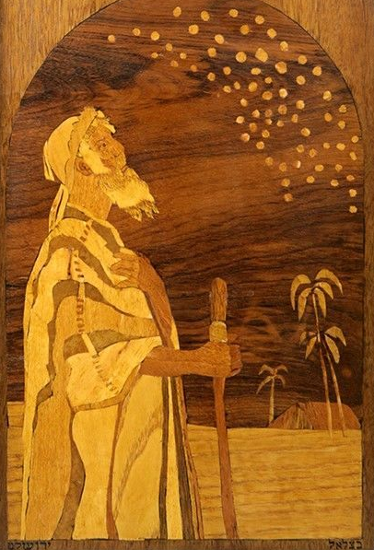
אברהם
אבינו

Slide 4
נושאי החומש לפי פרשות
יעקב
(ויצא, וישלח וישב)
יצחק
(תולדות)
אברהם
(לך-לך
וירא,
חיי שרה)
הבריאה
ותחילת האנושות
(בראשית, נח)
יוסף ואחיו
(וישב, מקץ
ויגש, ויחי)

Slide 5
פרקי חומש בראשית
פרקי
יוסף ואחיו
(לז-נ)
פרקי
יעקב
(כז-לו)
פרקי
יצחק
(כא-כו)
פרקי
אברהם
(יב-כה)
פרקי הבריאה
ותחילת האנושות
(א-יא)

Slide 6
אברהם
אבינו

Slide 7
דיון עם התלמידים
שיוביל לבסוף לשלושת האלמנטים: אמונה חסד ומשפט
שיר ברקע . . .
דוגמאות לשאלות פתיחה:
מה אתם מכירים אצל אברהם ?
אילו אירועים מרכזיים זכורים לכם מחייו ?
האם אתם מזדהים עם דרכי הפעולה שלו ? מה אנו למדים מדרכי פעולתו ?
לצייר שמש על הלוח .. . .עם תשובות התלמידים.
לעבור לשקופית הבאה תוך הדגשה שכעת אולי אפשר להבין למה ה' בחר דווקא באברהם
לחזור ללוח ולהדגיש את שלשת האלמנטים.

Slide 8
במהלך לימוד פרקי אברהם ננסה להבין
מדוע זכה דווקא אברהם לכל אותן הבטחות והתגלויות ?
למה דווקא הוא אב האומה הישראלית ואב להמון גויים ?
אברהם

Slide 9
שלושה מאפיינים חשובים בחייו של אברהם
דבקות ואמונה מוחלטים בדרכי ה' / "אחרי ה' אלקיכם תלכו"
(לעבוד את ה' גם כשקשה . . . עמידה בניסיונות . . .)
אהבה וחסד לכל אדם באשר הוא / "עולם חסד יבנה"
(לחשוב באופן יזום על הזולת, ויתור על אנוכיות, יציאה מאזור נוחות, המשפחה שלך כערך עליון)
נקיטה בדרך של צדק משפט / "צדק ומשפט מכון כסאך"
(כל ברייה נחשבת בעיניך, חינוך הדורות הבאים, היכולת לטעון גם מול מישהו מעליך כשרואים עוול)

Slide 10
משימה בקבוצות – הדגשת שלושת האלמנטים בסיפורי אברהם
דף משימה.
כל תלמיד מקבל כרטיסיה עם מקרה מחיי אברהם. על הרצפה יונחו שלושת האלמנטים והתלמיד יצטרך לנמק מול המנחה והקבוצה למה הכרטסת שלו והמקרה המתואר מתאים לאלמנט הזה.
?

Slide 11
מכאן אולי נוכל לעבור לרעיון הגדול
בלימוד יחידת פרקי אברהם:
המפתח לחיי אדם ראויים ובעלי משמעות
הוא התמודדות אמיצה
מול קשיים ואתגרים
ובחירות נכונות בצומתי חייו.

Slide 12
בואו ונחשוב מהי הדרך הנכונה לאדם ללכת בה (גם בין אדם לה' וגם בין אדם לחברו) ?
אילו תכונות ערכים והנהגות עוזרים לאדם להגיע לבחירות הנכונות ?
דבקות ואמונה מוחלטים בדרכי ה' / "אחרי ה' אלקיכם תלכו"
(לעבוד את ה' גם כשקשה . . . עמידה בניסיונות . . .)
אהבה וחסד לכל אדם באשר הוא / "עולם חסד יבנה"
(לחשוב באופן יזום על הזולת, ויתור על אנוכיות, יציאה מאזור נוחות, המשפחה שלך כערך עליון)
נקיטה בדרך של צדק משפט / "צדק ומשפט מכון כסאך"
(כל ברייה נחשבת בעיניך, חינוך הדורות הבאים, היכולת לטעון גם מול מישהו מעליך כשרואים עוול)

Slide 13
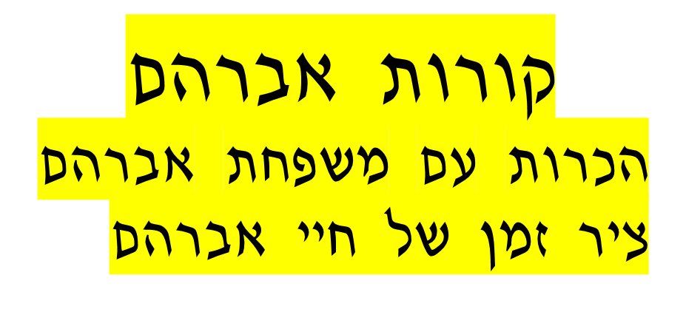
אחריות
מפגש 2
קובי
מפגש 2

Slide 14
אירועים מרכזיים בחיי אברהם על ציר שנות חייו
תיאור
תולדות ישמעאל
הפיכת
סדום
מלחמת
המלכים
לוט
מתיישב בסדום
הירידה למצרים
בשל הרעב
נישואיו
עם קטורה
(ועם פילגשים ?)
וצאצאיהם
עקידת
יצחק
גירוש
ישמעאל
המשתה
בגמילת יצחק
מעבר
לארץ
פלשתים
ברית
בין
הבתרים
צאצאי
נחור
(הולדת רבקה)
140
137
100
99
86
75
175
הולדת יצחק
ברית
המילה
ביקור
שלשת
המלאכים
נישואי הגר
והולדת
ישמעאל
יציאה
מחרן
לכנען
מות
אברהם
וקבורתו
נישואי
יצחק
ורבקה
מות
שרה,
קבורתה
ויכוח אברהם עם ה' בעניין השמדת סדום

Slide 15
תקציר סיפור אברהם (פרקים יב-כה)
פגישה עם המנחה – מוקרן על הלוח ציר הזמן, הסבר כללי תוך הדגשה שעל הציר כתוב רק מה שמסופר במפורש בתורה
כל תלמיד יקבל תקציר סיפורי אברהם. ויקבל ציר זמן ריק כשלמטה מופיעים האירועים של הספר
חזרה למליאה עם טוש על המקרין.
יש להגיש למנחה לבדיקה עם ציון.
חזרה למליאה – מפגש נוסף עם המנחה – יוקרן על בלוח שקופית משפחת אברהם
כל תלמיד יקבל שקופית שלד חצי ריקה ויצטרך להשלים את הדמויות בתרשים בעזרת החומש ומקורות מתאימים.
ולהגיש לבדיקה.
לאחר שסיים והגיש הוא יקבל להשלים תרשים משפחתי. וישלים.

Slide 16
משפחת
אברהם
נח - שם - ארפכשד –
שלח – עבר - פלג –
רעו - שרוג - נחור
תרח
נחור
אברם
הרן
יסכה
(אולי שרה ?)
מלכה
(אשת נחור)
לוט
טבח, גחם, תחש, מעכה,
(אמא פילגש ראומה)
עוץ, בוז, קמואל, כשד, חזו, פלדש, ידלף, בתואל
(אמא מלכה)
זמרן, יקשן, מדן, מדין, ישבק, שוח,
(אמא קטורה (הגר ?)
יצחק
(אמא
שרה)
ישמעאל
(אמא
הגר)
עמון
(אמא בת לוט הצעירה)
מואב
(אמא בת לוט הבכירה)

Slide 17
נח - שם - __?_____ –
שלח – עבר - פלג –
רעו - ___?___ - נחור
תרח
אברם
?
יסכה
(אולי שרה ?)
?
(אשת נחור)
לוט
טבח, גחם, __?___, מעכה,
(אמא פילגש ראומה)
עוץ, בוז, ___?___, כשד, חזו, פלדש, ידלף, בתואל
(אמא מלכה)
זמרן, יקשן, מדן, ____?__ישבק, שוח,
(אמא קטורה (הגר ?)
יצחק
(אמא שרה)
___?_____
(אמא הגר)
עמון
(אמא בת לוט הצעירה)
?
(אמא בת לוט הבכירה)

Slide 18
שמי:
שם משפחתי:
שם סבתא
(אמא של אבא)
שם סבא
(אבא של אבא)
שם סבא
(אבא של אמא)
שם סבתא
(אמא של אמא)
אחים
ואחיות
של אבא שלך
אבא שלך
ושם
משפחתו
אמא שלך
ושם
משפחת נעוריה
אחים
ואחיות
של אמא
שם שלך

Slide 19
בחר שתי דמויות ממשפחתך
וכתוב תכונה או משהו חיובי
שאתה למד ממנה ?
שם הדמות:
שם הדמות:
תכונה טובה שאני לומד ממנה ש:
תכונה טובה שאני לומד ממנה ש:

Slide 20
תקציר סיפור אברהם (פרקים יב-כה)
סיפורי אברהם פותחים בצו ה' הפוקד על אברהם ללכת לארץ כנען ולהיות שם לגוי גדול, ומסתיימים בציון מותו 'בשיבה טובה זקן ושבע ויאסף אל עמיו"
לאחר הצו הולך אברהם בארץ כנען ועורך מסעות מדרום ההר המרכזי ונאחז בנגב, בכל מקום אליו הוא מגיע הוא מקים מזבחות וקורא בשם ה'.
מחמת הרעב הכבד הוא יורד מצרימה, שרה אשתו נלקחת לבית פרעה ובעזרת ה' היא חוזרת אל אברהם. אברהם חוזר לארץ ברכוש גדול שקבל מפרעה מלך מצרים.
לאחר סכסוך בין רועיו לרועי לוט הוא מציע חלוקת נחלות עם לוט, לוט בוחר לשבת בערי הכיכר – מישור סדום שהיה פורה ביותר באותו זמן.
אברהם נאחז באזור חברון. בהתחולל מלחמה של המלכים ממזרח נגד מלכי ערי הכיכר נופל לוט בשבי ואברהם נחלץ לקרב, רודף אחר הכובשים ומציל את לוט ואנשיו.
אברהם קובל לפני ה' על שערירי הוא ולא ברור לו כיצד יצא ממנו גוי גדול, ואז כורת אלוהים ברית עמו בין הבתרים ומבטיח בברית זו לזרעו את הארץ הזאת.
הבן המקווה איננו בא, ושרה נותנת לאברהם את הגר שפחתה, אך משהרה הגר פורץ סכסוך בין הנשים,
והגר בורחת למדבר, ומלאך האלוהים המבשר לה על הולדת ישמעאל מצווה עליה לחזור אל שרה ואברהם.
אלוהים מצווה על המילה, אברהם ובני ביתו נימולים, ישמעאל נימול בהיותו בן 13. בשעת כושר זו חוזר אלוהים על הבטחתו שלאברהם ולשרה ייוולד בן.
לאחר מכן באים אל אברהם ושרה 'שלשה אנשים' שליחי אלוהים בדרכם להשמיד את ערי הככר, ומודיעים לאברהם: "כעת חיה והנה בן לשרה אשתך" ואברהם יהיה 'לגוי
גדול ועצום' אשר שמור 'לעשות צדקה ומשפט' שלא כדרך אנשי סדום. אברהם מנסה להציל את סדום בזכות צדיקיה ואלוהים נעתר לו בתנאי שיימצאו שם עשרה
צדיקים, אך בבוא המלאכים סדומה מתברר שחוץ מלוט, שעומדת לו זכותו של אברהם, כל אנשיה חטאים, ועל כן הם משמידים את העיר ויושביה, חוץ מלוט ובנותיו,
שמהם נולדים אחר כך מואב ועמון. אבימלך מלך גרר לוקח את שרה לביתו, כפרעה בשעתו, ובעזרת אלוהים היא חוזרת אל אברהם.
לבסוף נולד יצחק ועם המשתה שנערך בהיגמלו זועמת שרה על הגר וישמעאל ומשלחת אותם המדברה למורת רוחו של אברהם אך בהסכמת ה'.
אברהם מסלק סכסוך בארות עם אבימלך, כורת עמו ברית וגר בבאר- שבע
כעת בא צו אלוהים להקריב לו את יצחק לקרבן; אברהם עומד לקיים את הצו ואלוהים מעכב בידו ומודיע לו שלא ביקש אלא לבחון את שיעור אמונתו.
לאחר מכן מתה שרה ואברהם קונה לה קבר מאת בני חת, את מערת המכפלה, וקוברה שם. לאחר מות שרה דואג אברהם הזקן להשיא ליצחק בנו אשה מארצו
וממולדתו שלו, לאחר מכן הוא מת בשיבה טובה ומתוך בטחון שדבר אלוהים לבניו קום יקום.

Slide 21
על אברהם אבינו באופן כללי
לסיפורי אברהם בתורה יש מספר מטרות: דתית , חינוכית ולאומית.
דתית ללמד על גודל אמונת אברהם באלוהים: הניסיונות הרבים שמעמיד ה' את אברהם וכיצד
מצליח אברהם לעמוד בכל 10 הניסיונות ומראה לנו כיצד יש להאמין אמונה שלמה בה'.
הניסיונות שמעמיד ה' את אברהם נעשים קשים מפעם לפעם עד לניסיון הקשה ביותר -הקרבת
בנו לה'. אברהם בתמורה מקבל הבטחות מה' לצאצאים רבים, לארץ כנען ולהגנה של ה'.
חינוכית הוא מצווה את בניו אחריו ללכת בדרך צדקה ומשפט, מרבה בחסד.
לאומית סיפורי אברהם מתארים את חייו וחיי משפחתו, בזמן נדודיהם ברחבי ארץ ישראל.
בזכות נדודים אלה ניתנה לאברהם "בעלות" על הארץ.

Slide 22
על אברהם אבינו באופן כללי
אביהם הראשון של בנ"י, חי בתחילת האלף השני לפני הספירה. מכונה "אבי האומה"
אבי המונותיאיזם - הראשון שהאמין בה' כאל אחד ויחיד , אל עליון שבורא הכול ושולט בכול.
הנחיל את האמונה הזו גם לבניו ולכל בני ביתו בניגוד לאמונות האנשים האחרים אז שהאמינו באלילים ופסלים.
נולד לאביו "תרח" באור כשדים, (דרום עירק). תרח נדד עם משפחתו לכנען, אך השתקע לבסוף בחרן.
מקבל בחרן מה' ציווי ללכת לארץ לא נודעת שמסתבר שהיא כנען. בכנען אברהם ושרה, לוט ועוד אנשים
נודדים לאורך הרי השומרון , לנגב ולמצרים. בכל מקום בו חנה, נהג אברהם להקים מזבח לה' אלוהיו,
ולקרוא לו בשם ה' - כך הכריז אברהם על קיומו של אל אחד , ה' שהוא אלוהי השמים והארץ.
אברהם ומשפחתו חיו בשולי החברה הכנענית בכנען. אברהם כורת עימם בריתות והסכמים כדי שיוכל לנדוד
עם רכושו הרב ברחבי הארץ.

Slide 23
על אברהם אבינו באופן כללי
שאלה: התורה לא מספרת את הרקע לחייו של אברהם. ממילא לא ברור למה ה' בחר דווקא באברהם ?
תשובות שניתנו:
1. מסורות חז"ל שניתן למצוא במדרשים. עוד מילדותו הגיע אברהם להכרה באמונה באל אחד מכוח עצמו.
2. מסיפורי התורה על דמותו המיוחדת ניתן להבין מה מיוחד באברהם וממילא ברור למה ה' בוחר בדמות כזו.
3. בהעלמת המידע התורה מלמדת שהבחירה באדם ובעם אינה בהכרח תלויה במעשיו אלא בעיקר ברצון ה'.
השם אברהם מופיע בשתי צורות : אברם , ואברהם.
אברם - אב / אבי נשגב (מיוחד) . ושם זה רומז על האדם הנקרא כך או על האל – אבי הוא רם.
אברהם – אב המון גויים.

Slide 24
דמויות הסובבות את אברהם
פרעה
אבימלך
מלכיצדק
מלך סדום
ענר, אשכול, ממרא
ישמעאל
שרה - אשתו
יצחק
הגר - שפחתו / אשתו
לוט (בן אחיו, הרן)
דמשק אליעזר (עבדו ? לוט ?)

Slide 25
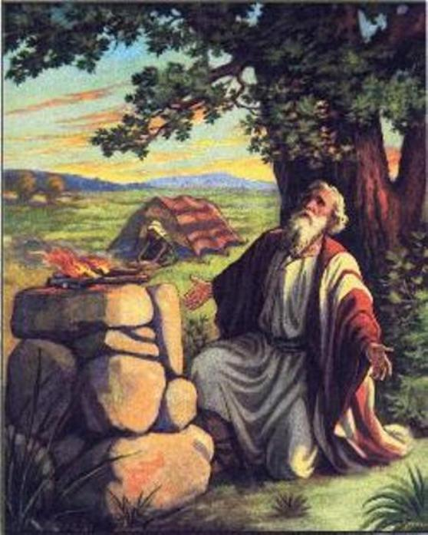
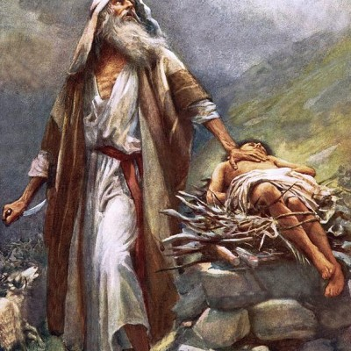
מאפיינים בולטים בסיפורי אברהם
הפצת שם ה' בעולם
ע"י בניית מזבחות . . .
עמידה בניסיונות
(עשרה ניסיונות לפי חז"ל)
עשרת הניסיונות: 1. עזיבת ארץ מולדתו. 2. הרעב בארץ.
3. לקיחת שרה לבית פרעה 4. מלחמה עם ארבעת המלכים.
5. לקיחת הגר. 6. ברית המילה בזקנתו. 7. לקיחת שרה לבית אבימלך. 8. גירוש הגר 9. גירוש ישמעאל. 10. עקידת יצחק
מה אדיר שמך
בכל הארץ ?!

Slide 26
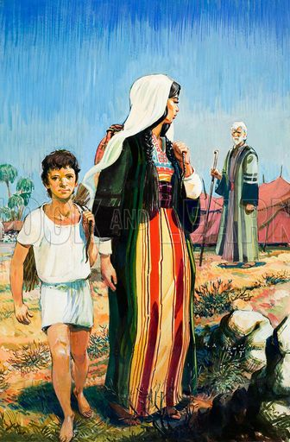
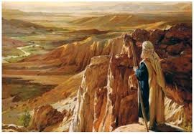
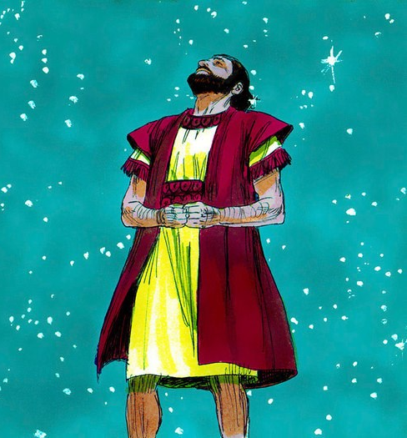
מאפיינים בולטים בסיפורי אברהם
התגלויות רבות של ה' אליו
והבטחות בעניין הזרע והארץ
מסירותו למשפחתו
שרה
יצחק
לוט
הגר
ישמעאל
קטורה

Slide 27
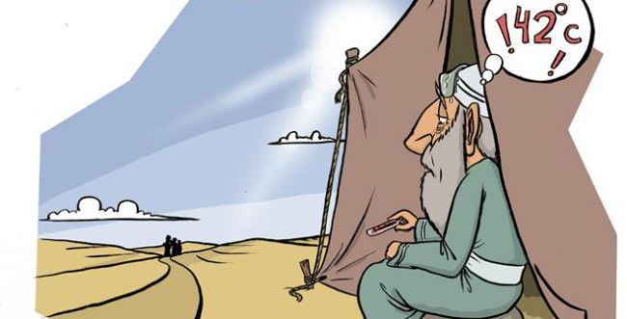
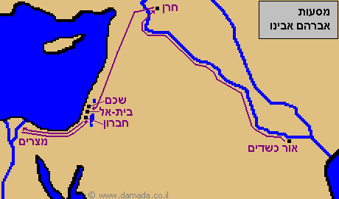
מאפיינים בולטים בסיפורי אברהם
מסעות
אל הארץ בארץ, מן הארץ
חסד
אירוח האנשים
ביד רחבה
בקשה מה'
לרחם על סדום
מציל את לוט ואנשי עירו
מסרב לגרש
את הגר וישמעאל
עד שה' מכריחו

Slide 28
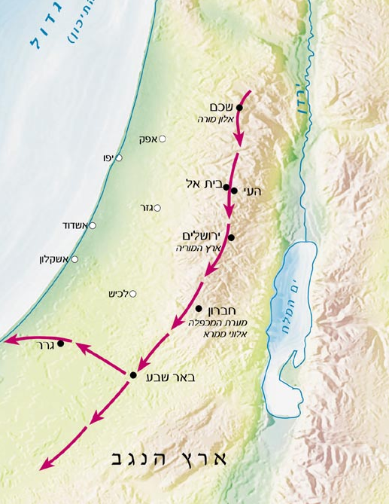
חרן
מפת מסעות
אברהם בארץ
מצרים

Slide 29
הבטחות הארץ לאברהם
פרק יז
התגלות בגיל 99
ובברית המילה
"ונתתי לך ולזרעך את ארץ מגוריך
את כל ארץ כנען לאחוזת עולם . . . "
פרק טו
במחזה בלילה
"אני ה' אשר הוצאתיך מאור-כשדים לתת לך את הארץ הזאת לרשתה"
בברית בין הבתרים
"לזרעך נתתי את הארץ מנהר מצרים ועד הנהר הגדול נהר פרת, את הקיני ואת הקניזי ואת הקדמוני ואת החיתי ואת הפרזי ואת הרפאים
ואת האמורי ואת הכנעני
ואת הגרגשי ואת היבוסי"
פרק יג
אחרי הפרידה מלוט
"שא נא עיניך וראה מן המקום
אשר אתה שם צפונה ונגבה וקדמה
וימה כי את כל הארץ אשר אתה
רואה לך אתננה ולזרעך עד עולם
תנאי לנתינת הארץ
קום התהלך בארץ לארכה ולרחבה כי לך אתננה"
פרק יב
במסעותיו
בארץ
"לזרעך אתן את הארץ הזאת"
פרק כב
לאחר העקידה
"וירש זרעך את שער אויביו"

Slide 30
הבטחות הזרע לאברהם
פרק יז
התגלות בגיל 99
ובברית המילה
"וארבה אותך במאד מאד"
"והיית לאב המון גויים . . ."
"והפרתי אותך במאד מאד
ונתתיך לגויים ומלכים ממך יצאו"
"וברכתי אתה (שרה) וגם נתתי ממנה לך בן. . . והיתה לגוים, מלכי עמים ממנה יהיו"
פרק טו
במחזה בלילה
כי אם אשר יצא ממעיך (לא לוט ולא עבד)
הוא יירשך !
"ויוצא אותו החוצה ויאמר הבט נא השמימה וספור הכוכבים
אם תוכל לספור אותם ויאמר לו כה יהיה זרעך"
פרק יג
אחרי הפרידה מלוט
"ושמתי את זרעך כעפר הארץ
אשר אם יוכל איש למנות
את עפר הארץ גם זרעך ימנה"
פרק יב
התגלות בחרן
"ואעשך
לגוי גדול"
פרק כב
לאחר העקידה
"והרבה ארבה את זרעך ככוכבי השמיים וכחול אשר על שפת הים"
פרק יח
שלושת המלאכים באלוני ממרא –
"שוב אשוב אליך כעת חיה והנה בן לשרה אשתך"
לפני השמדת סדום
– "ואברהם היו יהיה לגוי גדול ועצום . . .

Slide 31
ההתגלויות ה' לאברהם (לרוב הבטחות ונאומי ברכה)
פרק | מקום ההתגלות | נסיבות ההתגלות | תוכן ההתגלות באופן כללי | תגובת אברהם
יב | חרן | פנייה פתאומית לאברם בן ה 75 | הוראה על עזיבת חרן, הליכה לארץ שיראה לו, הבטחת זרע רב, פרסום שמו, הבטחה שיהיה מקור ברכה לכל | הולך לארץ עם אשתו, עם לוט אחיינו, רכושו ועבדיו
יב | אלון מורה ליד שכם | במהלך מסעותיו בארץ | הבטחת הארץ לזרעו | אברם בונה מזבח (תודה ?)
יג | בין בית אל ובין העי | לאחר פרידת לוט מעמו | הבטחת כל הארץ לכל הכיוונים לו ולזרעו, וכן הבטחת זרע רב כעפר הארץ, צווי להתהלך בכל הארץ | אברהם נודד עם אהליו משם עד חברון ובונה שם מזבח
טו | ? | לאחר מלחמתו ב 4 המלכים, ה' נגלה במחזה בלילה | הגנה ושכר, הבטחה לזרע שיוולד, זרע רב כמו הכוכבים, | האמין בה'
טו | ? | המשך ההתגלות במחזה בתרדמה חזקה - בברית בין הבתרים, תנור עשן ולפיד אש עובר בין הבתרים | הבטחת הארץ לזרעו, גרות עבדות ועינוי לזרעו, יציאה ברכוש גדול, דור רביעי ישובו לארץ, תקבר בשיבה טובה, הבטחת 10 עממים מנהר מצרים עד נהר פרת

Slide 32
ההתגלויות ה' לאברהם
פרק | מקום ההתגלות | נסיבות ההתגלות | תוכן ההתגלות באופן כללי | תגובת אברהם
טז | עין המים בדרך שור | בריחת הגר שהייתה בהריון מפני שרה שהייתה מענה אותה בעקבות יחסה הקל כלפי שרה גברתה | ציווי להגר לשוב לשרה ולהתענות תחתיה, הבטחה על ריבוי זרעה עליה לקרוא לבן ישמעאל שיהיה פרא אדם... | קראה למלאך "אל ראי"
יז | כנראה אלוני ממרא ליד חברון | אברהם בן 99, | אני אל שדי, התהלך לפני והיה תמים נכרות ברית בינינו, וארבה אותך מאד מאד היה לאב המון גוים, שינוי השם לאברהם פריון רב, אתנך לגויים ויצאו ממך מלכים. כריתת ברית ביני ובינך ובין זרעך נתינת הארץ לזרעו לאחוזת עולם ציווי על ברית המילה ציווי על שינוי שמה של שרה, יהיה לה בן הבטחה לקיום ישמעאל, פריון גדול, 12 נשיאים | נופל על פניו (מפחד ?) נופל על פניו וצוחק מבקש שישמעאל יחיה אברהם וישמעל ובני הבית נימולים
יח | באלוני ממרא | חז"ל: ביקור חולים לאחר המילה לבשר לשרה על הבן | בן לשרה אשתך ביקורת לצחוק שרה וחזרה על ההבטחה. | שרה צוחקת בקרבה שרה מתכחשת לצחוק
התגלות להגר

Slide 33
ההתגלויות ה' לאברהם
פרק | מקום ההתגלות | נסיבות ההתגלות | תוכן ההתגלות באופן כללי | תגובת אברהם
יח | בדרך לסדום | לגלות לאברהם על תכניתו להפוך את סדום וערי הככר, בעיני ה' אברהם אב המון גויים המחנך לשמור צדקה ומשפט | זעקה העולה מסדום גדולה, עלי לרדת ולראות האם אכן עשו רע כמו הצעקה העולה משם . . . | עומד לפני ה' ומתווכח האם ניתן לא להפוך את סדום בשל צדיקים שאולי יש בה
יט | סדום | המלאכים באים להפוך את סדום ואולי קודם לבדוק את רשעתה | הוראה ללטו להותיא את משפחתו מסדום, כי ה' שלח אותם להשחית את המקום בגלל הצעקה, המלאכים מאיצים בלוט המלאכים מוציאים אותו ואשתו ובנותיו מחוץ לעיר, מורים לא להביט אחריו, המלאך מסכים וממהרי את לוט | לוט לא מצליח לשכנע את חתניו, לוט מתמהמה, לוט מבקש לברוח לצוער וממילא לא להפוך אותה
כ | גרר (נגב) | אבימלך לוקח את שרה | בחלום הלילה, אזהרה לא לקרב לשרה הנשואה לבעל ה' מקבל את הצטדקותו ומורה לו להשיב את שרה אחרת ימות. | מצטדק וטוען שלא ידע שהיא נשואה כועס על אברהם, אך מחזיר את שרה בתוספת צאן ובקר...
התגלות ללוט
התגלות לאבימלך

Slide 34
ההתגלויות ה' לאברהם
פרק | מקום ההתגלות | נסיבות ההתגלות | תוכן ההתגלות באופן כללי | תגובת אברהם
כא | או חברון או באר שבע | לאחר הולדת יצחק, ישמעאל היה מצחק את יצחק, שרה תובעת את גירוש הגר, הדבר רע בעיני אברהם | לשמוע בקול שרה, כי זרע ההשמך יבואר מיצחק, אם-כי גם בן האמה יהיה לגוי גדול כי הוא מזרעך | אברהם משכים בבקר ומשלח את הגר ובנה עם לחם ומים
כא | במדבר באר שבע | הגר הסתבכה בדרך ונשארה ללא מים והילד עמד למות, השליכה אותו כדי לא לראות במותו, ויושבת ובוכה | מלאך האלהים קורא לה מן השמים ומודיע לה שה' שמע בקול הנער, עליה לשאת את הנער, שיהיה לגוי גדול,,, אלהים פקח את עיניה וראתה באר מים, | מילאה את החמת במים והשקתה אותו.
כב | חברון או באר שבע | נסיון ה' את אברהם להעלות את יצחק בנו לעולה | קח נא את בנך אשר אהבת את יצחק ולך לך אל ארץ המורה והעלהו שם לעולה על אחד ההרים אשר אמר אליך מלאך ה' קורא לו מן השמים...אל תשלח ידך אל הנער... כי עתה ידעתי כי ירא אלהים אתה... מלאך ה' קורא לו שנית מן השמים ברך אברהך, הרבה את זרעך ככוכבים וכחול... וזרעל יירש את שער שונאיו כל גויי הארץ יתברכו בגלל | אברהם משכים בבקר.... מגיע ומקים מזבח.... אברהם רואה איל נאחז בסבך ומעלה אותו לעולה תחת בנו קורא למקום "ה' יראה" אברהם שב לנעריו. . .
התגלות להגר

Slide 35
מזבחות שבנה אברהם
פרק יג
לאחר הפרידה מלוט
בנה מזבח שלישי לה'
מקום: באלוני-ממרא (ליד חברון)
נסיבות: ה' נראה אליו לאחר הפרידה מלוט והבטיח לו זרע גדול ושזרעו יקבל את הארץ עד עולם.
מתיישב באלוני ממרא ובונה שם מזבח לה'.
פרק יב-יג
במהלך מסעותיו הראשונים בארץ
בנה מזבח ראשון לה'
מקום: באלון-מורה (ליד שכם)
נסיבות: לאחר שה' נראה אליו והבטיח לזרעו את הארץ
בנה מזבח שני לה'
בין בית-אל להעי
נסיבות: קורא שם בשם ה'
(לאחר החזרה ממצרים חזר למזבח ושוב קרא שם בשם ה'.)
פרק כא
לאחר הברית עם אבימלך
נוטע אשל
מקום: באר שבע
נסיבות: אברהם מגיע לבאר-שבע, ונוטע אשל ןקורא שם בשם-ה' אלהי עולם.
פרק כב
בנה מזבח רביעי לה'
מקום: בארץ המוריה על אחד ההרים
נסיבות: עליו אמור היה להיות יצחק מועלה
לעולה, ואח"כ נשחט איל

Slide 36
שמות ה' המצויים בפרקי אברהם
"אדני
יהוה"
-------------
פרק טו / במחזה
"ויאמר אברם
מה תתן לי ואנכי הולך ערירי . . . "
"אל עליון
קנה שמים וארץ"
---------------
פרק יד / לאחר הניצחון
על ארבעת המלכים
"ומלכי צדק מלך שלם הוציא לחם ויין...
ויברכהו ויאמר ברוך אברם לאל עליון
קנה שמים וארץ"
"אל עליון"
------------
פרק יד / לאחר הניצחון
על ארבעת המלכים
וברוך אל עליון אשר מגן צריך בידך...
"יהוה"
----
ברוב
המקרים
____________________________
"אדני"
פרק יח / בקשת אברהם מה'
שלא ישחית את סדום
------------------
"ויען אברהם ויאמר הנה נא הואלתי לדבר אל אדני...
"מלאך ה"
פרק כב / עקידה
"אלהים"
פרק יז / לפני ברית המילה
"ויפל אברם על פניו וידבר אתו אלהים לאמר....
והייתי להם לאלהים"
פרק כא / סיפור אבימלך
ויתפלל אברהם אל האלהים..."
פרק כא / יששמעאל: "ויהי אלהים את הנער ויגדל"
"אל שדי"
פרק יז / לפני ברית המילה
"אני אל שדי התהלך לפני והיה תמים"
"פחד יצחק"

Slide 37
אברהם - אב המון גוים
העמים מתברכים על ידו (פרק יב)
וְאֶעֶשְׂךָ לְגוֹי גָּדוֹל, וַאֲבָרֶכְךָ, וַאֲגַדְּלָה שְׁמֶךָ, וֶהְיֵה בְּרָכָה.
וַאֲבָרְכָה (את) מְבָרְכֶיךָ, וּמְקַלֶּלְךָ אָאֹר (אקלל) וְנִבְרְכוּ בְךָ כֹּל מִשְׁפְּחֹת-הָאֲדָמָה
מפיץ את שם ה'
(פרק יג)
וַיַּעַל אַבְרָם מִמִּצְרַיִם הוּא וְאִשְׁתּוֹ וְכָל-אֲשֶׁר-לוֹ, וְלוֹט עִמּוֹ הַנֶּגְבָּה
. . . וַיֵּלֶךְ, לְמַסָּעָיו, מִנֶּגֶב, וְעַד-בֵּית-אֵל . . . אֶל-מְקוֹם הַמִּזְבֵּחַ
אֲשֶׁר עָשָׂה שָׁם בָּרִאשֹׁנָה, וַיִּקְרָא שָׁם אַבְרָם, בְּשֵׁם ה'
(פרק יב)
וַיַּעְתֵּק מִשָּׁם הָהָרָה, מִקֶּדֶם לְבֵית-אֵל וַיֵּט אָהֳלֹה . . .
וַיִּבֶן-שָׁם מִזְבֵּחַ לה' וַיִּקְרָא בְּשֵׁם ה'

Slide 38
אברהם כאב המון גוים
פרק יד מציל את לוט ואנשי סדום
יא וַיִּקְחוּ אֶת-כָּל-רְכֻשׁ סְדֹם וַעֲמֹרָה, וְאֶת-כָּל-אָכְלָם וַיֵּלֵכוּ. יב וַיִּקְחוּ אֶת-לוֹט וְאֶת-רְכֻשׁוֹ בֶּן-אֲחִי אַבְרָם, וַיֵּלֵכוּ; וְהוּא יֹשֵׁב, בִּסְדֹם.
יג וַיָּבֹא הַפָּלִיט, וַיַּגֵּד לְאַבְרָם הָעִבְרִי . . . יד וַיִּשְׁמַע אַבְרָם, כִּי נִשְׁבָּה אָחִיו; וַיָּרֶק אֶת-חֲנִיכָיו יְלִידֵי בֵיתוֹ, שְׁמֹנָה עָשָׂר וּשְׁלֹשׁ מֵאוֹת, וַיִּרְדֹּף, עַד-דָּן.
טו וַיֵּחָלֵק עֲלֵיהֶם לַיְלָה הוּא וַעֲבָדָיו, וַיַּכֵּם וַיִּרְדְּפֵם, עַד-חוֹבָה, אֲשֶׁר מִשְּׂמֹאל, לְדַמָּשֶׂק. טז וַיָּשֶׁב, אֵת כָּל-הָרְכֻשׁ; וְגַם אֶת-לוֹט אָחִיו וּרְכֻשׁוֹ הֵשִׁיב, וְגַם אֶת-הַנָּשִׁים וְאֶת-הָעָם. יז וַיֵּצֵא מֶלֶךְ-סְדֹם, לִקְרָאתוֹ, אַחֲרֵי שׁוּבוֹ מֵהַכּוֹת אֶת-כְּדָרְלָעֹמֶר, וְאֶת-הַמְּלָכִים אֲשֶׁר אִתּוֹ אֶל עֵמֶק-שָׁוֵה, הוּא עֵמֶק הַמֶּלֶךְ. יח וּמַלְכִּי-צֶדֶק מֶלֶךְ שָׁלֵם, הוֹצִיא לֶחֶם וָיָיִן; וְהוּא כֹהֵן, לְאֵל עֶלְיוֹן. יט וַיְבָרְכֵהוּ וַיֹּאמַר: בָּרוּךְ אַבְרָם לְאֵל עֶלְיוֹן, קֹנֵה שָׁמַיִם וָאָרֶץ.
כ וּבָרוּךְ אֵל עֶלְיוֹן, אֲשֶׁר-מִגֵּן צָרֶיךָ בְּיָדֶךָ; וַיִּתֶּן-לוֹ מַעֲשֵׂר, מִכֹּל. כא וַיֹּאמֶר מֶלֶךְ-סְדֹם, אֶל-אַבְרָם: תֶּן-לִי הַנֶּפֶשׁ, וְהָרְכֻשׁ קַח-לָךְ.
כב וַיֹּאמֶר אַבְרָם, אֶל-מֶלֶךְ סְדֹם: הֲרִמֹתִי יָדִי אֶל-ה' אֵל עֶלְיוֹן, קֹנֵה שָׁמַיִם וָאָרֶץ. כג אִם-מִחוּט וְעַד שְׂרוֹךְ-נַעַל, וְאִם-אֶקַּח מִכָּל-אֲשֶׁר-לָךְ,
וְלֹא תֹאמַר, אֲנִי הֶעֱשַׁרְתִּי אֶת-אַבְרָם. כד בִּלְעָדַי, רַק אֲשֶׁר אָכְלוּ הַנְּעָרִים, וְחֵלֶק הָאֲנָשִׁים, אֲשֶׁר הָלְכוּ אִתִּי עָנֵר אֶשְׁכֹּל וּמַמְרֵא, הֵם יִקְחוּ חֶלְקָם.
פרק יז ברית המילה
א וַיְהִי אַבְרָם, בֶּן-תִּשְׁעִים שָׁנָה וְתֵשַׁע שָׁנִים, וַיֵּרָא ה' אֶל-אַבְרָם, וַיֹּאמֶר אֵלָיו: אֲנִי-אֵל שַׁדַּי, הִתְהַלֵּךְ לְפָנַי, וֶהְיֵה תָמִים.
ב וְאֶתְּנָה בְרִיתִי בֵּינִי וּבֵינֶךָ, וְאַרְבֶּה אוֹתְךָ בִּמְאֹד מְאֹד. ג וַיִּפֹּל אַבְרָם עַל-פָּנָיו, וַיְדַבֵּר אִתּוֹ אֱלֹהִים, לֵאמֹר.
ד אֲנִי, הִנֵּה בְרִיתִי אִתָּךְ; וְהָיִיתָ, לְאַב הֲמוֹן גּוֹיִם. ה וְלֹא-יִקָּרֵא עוֹד אֶת-שִׁמְךָ, אַבְרָם, וְהָיָה שִׁמְךָ אַבְרָהָם, כִּי אַב-הֲמוֹן גּוֹיִם נְתַתִּיךָ.
ו וְהִפְרֵתִי אֹתְךָ בִּמְאֹד מְאֹד, וּנְתַתִּיךָ לְגוֹיִם; וּמְלָכִים מִמְּךָ יֵצֵאוּ.
פרק יח מבקש מה' רחמים על אנשים, ואפילו על רשעים
כ וַיֹּאמֶר ה': זַעֲקַת סְדֹם וַעֲמֹרָה כִּי-רָבָּה; וְחַטָּאתָם כִּי כָבְדָה, מְאֹד. כא אֵרְדָה-נָּא וְאֶרְאֶה, הַכְּצַעֲקָתָהּ הַבָּאָה אֵלַי עָשׂוּ כָּלָה; וְאִם-לֹא, אֵדָעָה.
כב וַיִּפְנוּ מִשָּׁם הָאֲנָשִׁים, וַיֵּלְכוּ סְדֹמָה, וְאַבְרָהָם עוֹדֶנּוּ עֹמֵד לִפְנֵי ה' כג וַיִּגַּשׁ אַבְרָהָם, וַיֹּאמַר: הַאַף תִּסְפֶּה, צַדִּיק עִם-רָשָׁע ?!
כד אוּלַי יֵשׁ חֲמִשִּׁים צַדִּיקִם, בְּתוֹךְ הָעִיר, הַאַף תִּסְפֶּה וְלֹא-תִשָּׂא לַמָּקוֹם, לְמַעַן חֲמִשִּׁים הַצַּדִּיקִם אֲשֶׁר בְּקִרְבָּהּ ?!
כה חָלִלָה לְּךָ מֵעֲשֹׂת כַּדָּבָר הַזֶּה, לְהָמִית צַדִּיק עִם-רָשָׁע ?! וְהָיָה כַצַּדִּיק כָּרָשָׁע ?! חָלִלָה לָּךְ ! הֲשֹׁפֵט כָּל-הָאָרֶץ לֹא יַעֲשֶׂה מִשְׁפָּט ?!

Slide 39
אברהם ויחסיו עם העמים
אבימלך
מלך פלישתים
פרעה
מלך מצרים
(פרק יב)
נלחם בארבעת המלכים
(עילם, גויים, שנער, אלסר)
שלקחו בשבי את לוט
ואנשי סדום (פרק יד)
(פרק כ)
ירד לשני מקומות אלה בגלל הרעב בכנען
בשני המקרים לקחו בכוח את שרה למלך (ללא התחשבות בטענת אברהם שהיא אחותו וממילא מן הנהוג לקבל את רשות האח)
בשני המקרים ה' גרם למלך להבין את טעותו
(נגעים למצרים, התגלות לאבימלך בחלום הלילה ועצירת הלידות)
בשני המקרים יוצא עם רכוש גדול שקיבל מהמלך
מנהל משא ומתן
מנומס אך החלטי
מול בני חת (ועפרון)
לקבלת מערת המכפלה (פרק כג)

Slide 40
צאצאי אברהם
קטורה
הגר
שרה
זמרן,
יקשן ^{שבא} אשורים
^{דדן לטושים}
^{לאומים}
מדן
עיפה
עפר
מדין חנוך
אבידע
אלדעה
ישבק
שוח
יצחק
ישמעאל
עשו
יעקב
מחלת
(נישאה לעשו)
נביות, קדר
אדבאל, מבשם
משמע, דומה, משא, חדד,
תימא, יטור,
נפיש, קדמה
גד, אשר
(בני זלפה)
דן,
נפתלי
(בני בלהה)
יוסף,
בנימין
(בני רחל)
ראובן שמעון
לוי, יהודה,
יששכר, זבולון
(בני לאה)

Slide 41
מעשה אבות סימן לבנים
רמב"ן (בראשית יב)
אומר לך כלל תבין אותו בכל הפרשיות הבאות בעניין אברהם יצחק ויעקב,
והוא ענין גדול, הזכירוהו רבותינו בדרך קצרה, ואמרו:
'כל מה שאירע לאבות סימן לבנים',
ולכן יאריכו הכתובים בסיפור המסעות וחפירת הבארות ושאר המקרים,
ויחשוב החושב בהם כאלו הם דברים מיותרים אין בהם תועלת, וכולם באים ללמד על העתיד,
כי כאשר יבוא המקרה לנביא משלשת האבות
יתבונן ממנו הדבר הנגזר לבא לזרעו (מעשה האבות ישפיע על מה שיקרה לבנים)
(כשיקרה משהו לשלשת אבות הנחשבים לנביאים)

Slide 42
מעשה אבות סימן לבנים - דוגמאות
אברהם יורד למצרים בגלל הרעב
יעקב ומשפחתו יורדים למצרים בשל הרעב
ה' מכה את בית פרעה בנגעים / מכות עד שישחרר את אברהם ושרה
ה' מכה את מצרים עד שישחררו את בנ"י מעבדותם.
אברהם מחזיק בשכם ומראה סימני בעלות עליה (זהו יעדו הראשון, בונה שם מזבח)
יעקב ובניו מגיעים מחרן, מתמקמים ליד שכם, הורגים את אנשיה לאחר אונס דינה

Slide 43
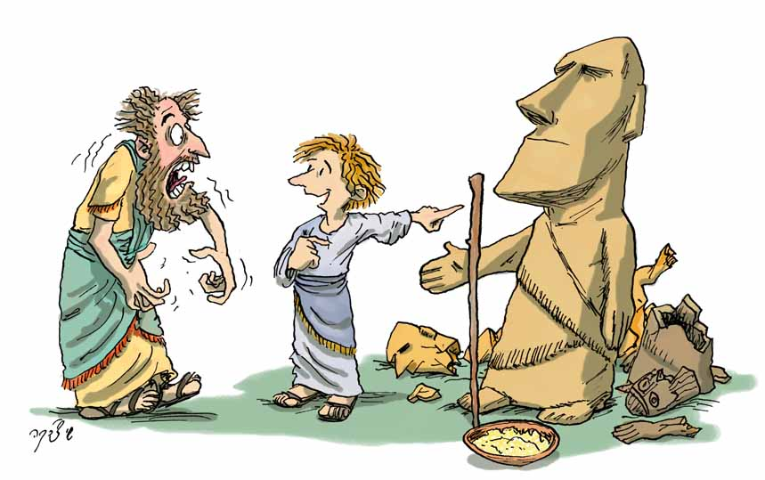
מדרש רבה, בראשית לח, יג (תרגום לעברית)
פעם אחת באה אישה אחת והביאה בידה קערת סולת. אמרה לו: הנה לך, הקרב לפני הפסילים.
קם [אברהם] נטל פטיש בידו, שבר את כל הפסילים, ונתן את הפטיש ביד הגדול שביניהם.
כאשר בא אביו, אמר לו: מי עשה להם כך ?
אמר לו: לא אסתיר ממך את האמת: באה אישה אחת והביאה להם קערת סולת, ואמרה לי להקריב לפניהם.
הקרבתי לפניהם, זה [פסל אחד] אמר: אני אוכל ראשון, וזה [פסל אחר] אמר: אני אוכל ראשון.
קם הגדול שביניהם, נטל פטיש ושברם.
אמר לו: מה אתה משטה בי, וכי הם יודעים ?!
[האם הם יודעים אם מישהו מקריב להם או לא, כך שיוכלו לריב על זה] ?
אמר לו: ולא ישמעו אזניך מה שפיך אומר ?!
[כלומר, למה אתה עובד להם, אם הם אפילו לא יודעים שאתה עובד להם?!]

Slide 44
רמב"ם, הלכות עבודה זרה
כיון שנגמל איתן זה, התחיל לשוטט בדעתו והוא קטן, ולחשוב ביום ובלילה, והיה תמיה: היאך אפשר שיהיה הגלגל הזה נוהג תמיד, ולא יהיה לו מנהיג; ומי יסבב אותו, לפי שאי אפשר שיסבב את עצמו. ולא היה לו לא מלמד ולא מודיע דבר, אלא מושקע באור כשדים בין עובדי עבודה זרה הטיפשים.
י ואביו ואימו וכל העם עובדים עבודה זרה, והוא היה עובד עימהן. וליבו משוטט ומבין, עד שהשיג דרך האמת, והבין קו הצדק, מדעתו הנכונה; וידע שיש שם אלוה אחד, והוא מנהיג הגלגל, והוא ברא הכול, ואין בכל הנמצא אלוה חוץ ממנו.
יא וידע שכל העם טועים, ודבר שגרם להם לטעות, זה שעובדים את הכוכבים ואת הצורות, עד שאבד האמת מדעתם; ובן ארבעים שנה, הכיר אברהם את בוראו.
יב כיון שהכיר וידע, התחיל להשיב תשובות על בני אור כשדים ולערוך דין עימהם, ולומר שאין זו דרך האמת, שאתם הולכים בה. ושיבר הצלמים, והתחיל להודיע לעם, שאין ראוי לעבוד אלא לאלוה העולם, ולו ראוי להשתחוות ולהקריב ולנסך--כדי שיכירוהו כל הברואים הבאים . . .
יג כיון שגבר עליהם בראיותיו, ביקש המלך להורגו; נעשה לו נס, ויצא לחרן. והתחיל לעמוד ולקרות בקול גדול לכל העם, ולהודיעם שיש אלוה אחד לכל העולם, ולו ראוי לעבוד. והיה מהלך וקורא ומקבץ העם מעיר לעיר ומממלכה לממלכה, עד שהגיע לארץ כנען, והוא קורא, שנאמר "ויקרא שם--בשם ה', אל עולם"
יד וכיון שהיו העם מתקבצין לו ושואלין לו על דבריו, היה מודיע לכל אחד ואחד לפי דעתו עד שיחזירהו לדרך האמת, עד שנתקבצו אליו אלפים ורבבות, והם אנשי בית אברהם. ושתל בליבם העיקר הגדול הזה, וחיבר בו ספרים. והודיעו ליצחק בנו, וישב יצחק מלמד ומחזיר; ויצחק הודיעו ליעקוב ומינהו ללמד, וישב מלמד ומחזיר כל הנלווים אליו.
כיוון שבא אברהם אבינו
והביט וראה וחקר והבין וחקק
וחצב וצרף ויצר וחשב
ועלתה בידו
ונגלה עליו אדון הכל,
הושיבו בחיקו ונשקו על ראשו
וקראו אוהבי
וכרת לו ברית ולזרעו אחריו . . .
(ספר היצירה)

Slide 45
כדי להבין זאת נחשוב על הרעיון הגדול
בלימוד יחידת פרקי אברהם:
המפתח לחיי אדם ראויים ובעלי משמעות
הוא התמודדות אמיצה
מול קשיים ואתגרים
ובחירות נכונות בצומתי חייו.

Slide 46
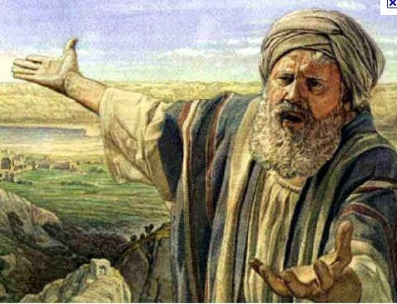
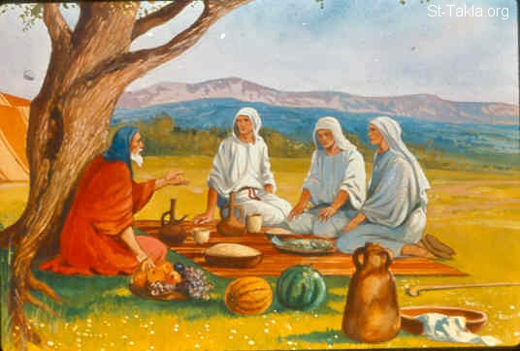
בואו ונראה כיצד אותן תכונות נמצאות בפרקי אברהם
נקיטה בדרך של צדק משפט
(כל ברייה נחשבת בעיניו, חינוך הדורות הבאים,
יכולת לטעון גם מול מישהו מעליך כשרואים עוול)
אהבה וחסד לכל אדם באשר הוא
(לחשוב באופן יזום על הזולת, ויתור על אנוכיות, יציאה מאזור נוחות,
רואה את המשפחה שלו כערך עליון)
דבקות ואמונה מוחלטים בדרכי ה'
(לעבוד את ה' גם כשקשה . . . עמידה בניסיונות . . .)
"ואקחה פת לחם
וסעדו לבכם ואחר תעבורו"
"השופט כל הארץ
לא יעשה משפט" ?!

Slide 47
כעת נלמד את
פרקי אברהם
וננסה לגלות
כיצד אותן תכונות
באות לידי ביטוי

Slide 48
פרק יב

Slide 49
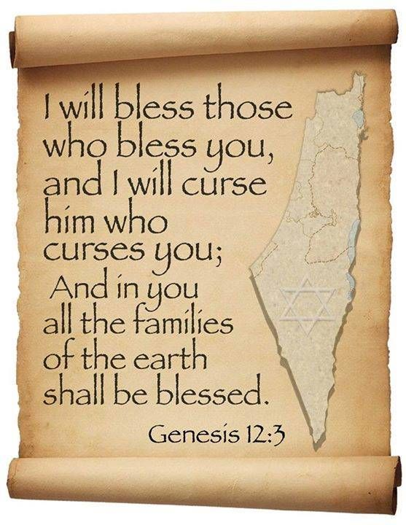
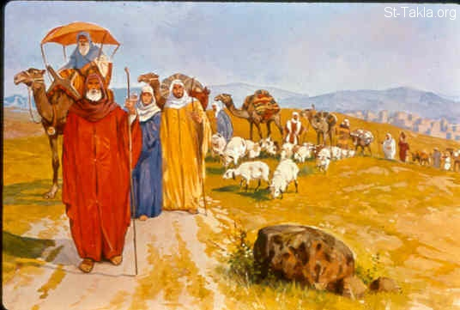
הגעת אברהם אל כנען, מסעותיו בכנען (פרק יב)
חרן
"ואעשך
לגוי גדול
ואברכך
ואגדלה שמך
והיה
ברכה"
כנען

Slide 50
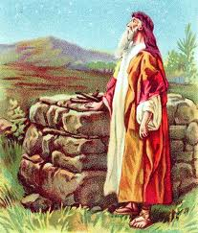
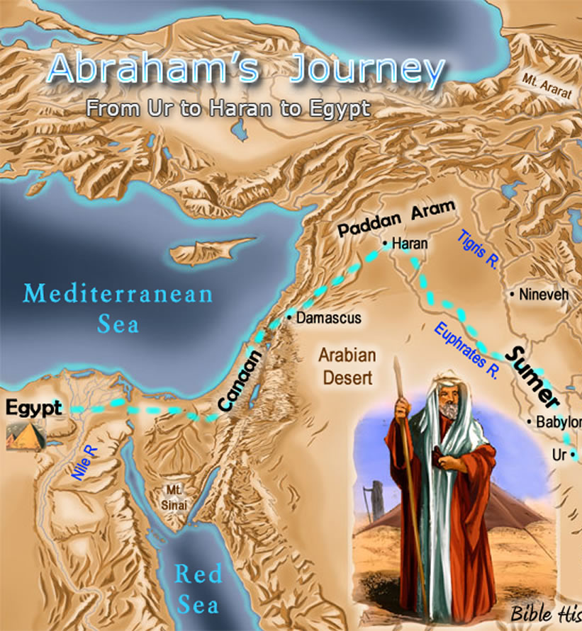
מסע אברהם לארץ, הקמת מזבחות (פרק יב)
מסעותיו של אברהם
חרן
הים הגדול
כנען
מצרים
אור כשדים
ים-סוף

Slide 51
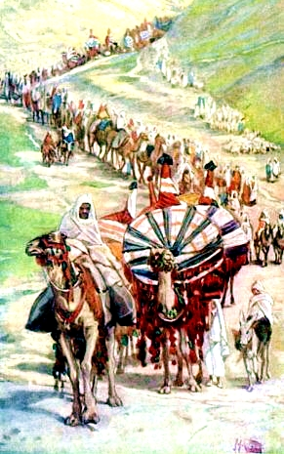
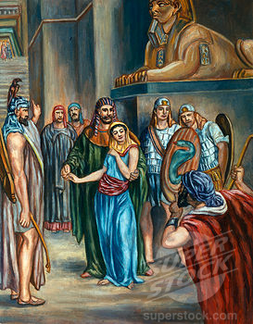
אברהם ושרה במצרים (פרק יב)
יציאה ממצרים ברכוש גדול
פרעה לוקח
את שרה

Slide 52
תמצית פרק יב
בצו ה', תוך שהוא מברך אותו ברכות רבות, מתרחק אברם מארצו וממשפחתו ועולה
מחרן לארץ כנען.
אברם נכנס לארץ מאזור שכם, באלון-מורה נראה אליו ה' ומבטיח לו כי ייתן לזרעו את
ארץ כנען, ואברם בונה מזבח לה'. אברם עובר בכל הארץ אולי כדי לסמל את כיבוש
הארץ המיועדת לעם ישראל אשר יצא ממנו.
בעקבות רעב כבד נאלץ אברם לעזוב את ארץ-כנען ולרדת למצרים.
מתוך חשש שהמצרים, בראותם את שרי אשתו יפת התואר, יהרגו אותו כדי לקחתה
להם לאשה, מבקש אברם משרי שתאמר שהיא אחותו. באופן לא צפוי, היא נלקחת לא
פחות ולא יותר, אל מלך מצרים. אברהם מקבל מתנות רבות ורכוש רב עבור שרי.
רק לאחר שה' נותן בו נגעים הוא מחזירה לאברם, ומשלח את אברם ממצרים.
דבקות ואמונה מוחלטת בה'
אהבה וחסד לכל אדם
הליכה בדרך צדק ומשפט

Slide 53
אברהם מגיע לכנען בציווי ה'
(א) וַיֹּאמֶר ה' אֶל־אַבְרָם: לֶךְ־לְךָ מֵאַרְצְךָ וּמִמּוֹלַדְתְּךָ וּמִבֵּית אָבִיךָ אֶל־הָאָרֶץ אֲשֶׁר אַרְאֶךָּ׃
(ב) וְאֶעֶשְׂךָ לְגוֹי גָּדוֹל וַאֲבָרֶכְךָ וַאֲגַדְּלָה שְׁמֶךָ וֶהְיֵה בְּרָכָה
(ג) וַאֲבָרֲכָה מְבָרְכֶיךָ וּמְקַלֶּלְךָ אָאֹר וְנִבְרְכוּ בְךָ כֹּל מִשְׁפְּחֹת הָאֲדָמָה
(ד) וַיֵּלֶךְ אַבְרָם כַּאֲשֶׁר דִּבֶּר אֵלָיו ה' וַיֵּלֶךְ אִתּוֹ לוֹט וְאַבְרָם בֶּן־חָמֵשׁ שָׁנִים וְשִׁבְעִים שָׁנָה בְּצֵאתוֹ מֵחָרָן׃
(ה) וַיִּקַּח אַבְרָם אֶת־שָׂרַי אִשְׁתּוֹ וְאֶת־לוֹט בֶּן־אָחִיו וְאֶת־כָּל־רְכוּשָׁם אֲשֶׁר רָכָשׁוּ וְאֶת־הַנֶּפֶשׁ אֲשֶׁר־עָשׂוּ בְחָרָן
וַיֵּצְאוּ לָלֶכֶת אַרְצָה כְּנַעַן, וַיָּבֹאוּ אַרְצָה כְּנָעַן׃
(ו) וַיַּעֲבֹר אַבְרָם בָּאָרֶץ עַד מְקוֹם שְׁכֶם עַד אֵלוֹן מוֹרֶה וְהַכְּנַעֲנִי אָז בָּאָרֶץ׃
(ז) וַיֵּרָא ה' אֶל־אַבְרָם, וַיֹּאמֶר: לְזַרְעֲךָ אֶתֵּן אֶת־הָאָרֶץ הַזֹּאת וַיִּבֶן שָׁם מִזְבֵּחַ לַה' הַנִּרְאֶה אֵלָיו׃
(ח) וַיַּעְתֵּק מִשָּׁם הָהָרָה מִקֶּדֶם לְבֵית־אֵל וַיֵּט אָהֳלֹה בֵּית־אֵל, מִיָּם וְהָעַי מִקֶּדֶם, וַיִּבֶן־שָׁם מִזְבֵּחַ לַה' וַיִּקְרָא בְּשֵׁם ה'
(ט) וַיִּסַּע אַבְרָם הָלוֹךְ וְנָסוֹעַ הַנֶּגְבָּה׃
לקראת הירידה למצרים
(י) וַיְהִי רָעָב בָּאָרֶץ וַיֵּרֶד אַבְרָם מִצְרַיְמָה לָגוּר שָׁם כִּי־כָבֵד הָרָעָב בָּאָרֶץ׃
(יא) וַיְהִי כַּאֲשֶׁר הִקְרִיב לָבוֹא מִצְרָיְמָה, וַיֹּאמֶר אֶל־שָׂרַי אִשְׁתּוֹ: הִנֵּה־נָא יָדַעְתִּי כִּי אִשָּׁה יְפַת־מַרְאֶה אָתְּ
(יב) וְהָיָה כִּי־יִרְאוּ אֹתָךְ הַמִּצְרִים וְאָמְרוּ אִשְׁתּוֹ זֹאת וְהָרְגוּ אֹתִי וְאֹתָךְ יְחַיּוּ׃
(יג) אִמְרִי־נָא אֲחֹתִי אָתְּ לְמַעַן יִיטַב־לִי בַעֲבוּרֵךְ וְחָיְתָה נַפְשִׁי בִּגְלָלֵךְ׃
במצרים
(יד) וַיְהִי כְּבוֹא אַבְרָם מִצְרָיְמָה וַיִּרְאוּ הַמִּצְרִים אֶת־הָאִשָּׁה כִּי־יָפָה הִוא מְאֹד׃
(טו) וַיִּרְאוּ אֹתָהּ שָׂרֵי פַרְעֹה וַיְהַלְלוּ אֹתָהּ אֶל־פַּרְעֹה, וַתֻּקַּח הָאִשָּׁה בֵּית פַּרְעֹה
(טז) וּלְאַבְרָם הֵיטִיב בַּעֲבוּרָהּ: וַיְהִי־לוֹ צֹאן־וּבָקָר, וַחֲמֹרִים, וַעֲבָדִים וּשְׁפָחֹת, וַאֲתֹנֹת וּגְמַלִּים׃
(יז) וַיְנַגַּע ה' אֶת־פַּרְעֹה נְגָעִים גְּדֹלִים וְאֶת־בֵּיתוֹ עַל־דְּבַר שָׂרַי אֵשֶׁת אַבְרָם׃
(יח) וַיִּקְרָא פַרְעֹה לְאַבְרָם, וַיֹּאמֶר: מַה־זֹּאת עָשִׂיתָ לִּי ?! לָמָּה לֹא־הִגַּדְתָּ לִּי כִּי אִשְׁתְּךָ הִוא ?!
(יט) לָמָה אָמַרְתָּ אֲחֹתִי הִוא ?! וָאֶקַּח אֹתָהּ לִי לְאִשָּׁה, וְעַתָּה הִנֵּה אִשְׁתְּךָ קַח וָלֵךְ
(כ) וַיְצַו עָלָיו פַּרְעֹה אֲנָשִׁים וַיְשַׁלְּחוּ אֹתוֹ וְאֶת־אִשְׁתּוֹ
דבקות ואמונה מוחלטת בה'
אהבה וחסד לכל אדם
הליכה בדרך צדק ומשפט

Slide 54
מחרן לכנען
והסתובבות בארץ
הירידה למצרים
פרק יב
ארועים בחיי אברהם על ציר שנות חייו
הפיכת
סדום
מלחמת
המלכים
לוט
מתיישב בסדום
הירידה למצרים
בשל הרעב
נישואיו עם קטורה
עקידת
יצחק
גירוש
ישמעאל
המשתה
בגמילת יצחק
מעבר
לארץ
פלשתים
ברית
בין
הבתרים
140
137
100
99
86
75
175
הולדת יצחק
ברית
המילה
ביקור
שלשת
המלאכים
נישואי הגר
והולדת
ישמעאל
מות
אברהם
נישואי
יצחק
ורבקה
מות
שרה
יציאה
מחרן
לכנען
ויכוח אברהם עם ה' בעניין השמדת סדום

Slide 55
שיטת רמב"ן – מעשה אבות סימן לבנים בעניין ירידת אברם למצרים
" . . . לא נפל דבר מכל מאורע האב שלא יהיה בבנים.. " (רמב"ן, פס' י)
מה שאירע לבניו, בני יעקב במצרים | מה שאירע לאברהם בירידתו למצרים
רעב בארץ כנען | רעב בארץ כנען | סיבת הירידה
לקיחת הבנות ("וכל הבת תחיון") | שרי | לקיחת הנשים
נגעים גדולים - מכות מצרים | ה' עשה נגעים גדולים בפרעה ובביתו | עונש המצרים
כלי כסף, כלי זהב, שמלות | צֹאן וּבָקָר וַחֲמֹרִים וַעֲבָדִים וּשְׁפָחֹת וַאֲתֹנֹת וּגְמַלִּים. | המתנות
המצרים מגרשים את ישראל | פרעה מצווה על אנשיו שישלחו את אברם ואת כל אשר לו | השילוח הנחרץ

Slide 56
עשרת הניסיונות
ניסיון – קושי ואתגר בחייו של האדם שעלול לגרום לו להתייאש ולאבד אמונה בה'.
השאלה שה' בא לבחון את האדם היא כיצד הוא מתמודד עם אותו קושי,
האם תיפגם אמונתו, או להיפך אפילו יתחזק באמונתו ובבטחונו בה'.
חז"ל קבעו שאברהם עבר בחייו 10 ניסיונות שעמד בהם בכבוד, ואמונתו בה' ובעובדה
שה' יקיים את הבטחות ה' אליו, לא נפגמה.
לפי הרמב"ם אברם עובר בפרקנו 3 ניסיונות מתוך אותן 10 ניסיונות.
ניסיון ראשון: גלות- עזיבת ביתו ומשפחתו ועירו לטובת ה'.
ניסיון שני: רעב בכנען כשאברם שוכן בארץ, למרות הבטחות ה' אליו, לברכה וגדלות
ניסיון שלישי: העוול שנעשה לו במצרים בלקיחת שרה לפרעה.
דבקות ואמונה מוחלטת בה'

Slide 57
אברהם ולוט
מערכת יחסים בה אברהם גומל חסד עם לוט אחיינו
מקור א - בראשית י / לוט הוא בנו של הרן שמת בצעירותו, סביו תרח לוקח עליו חסות
(כז) וְאֵלֶּה תּוֹלְדֹת תֶּרַח תֶּרַח הוֹלִיד אֶת אַבְרָם אֶת נָחוֹר וְאֶת הָרָן, וְהָרָן הוֹלִיד אֶת לוֹט: (כח) וַיָּמָת הָרָן עַל פְּנֵי תֶּרַח אָבִיו . . . בְּאוּר כַּשְׂדִּים . . .
(לא) וַיִּקַּח תֶּרַח אֶת אַבְרָם בְּנוֹ וְאֶת לוֹט בֶּן הָרָן בֶּן בְּנוֹ וְאֵת שָׂרַי כַּלָּתוֹ אֵשֶׁת אַבְרָם בְּנוֹ, וַיֵּצְאוּ אִתָּם מֵאוּר כַּשְׂדִּים לָלֶכֶת אַרְצָה כְּנַעַן וַיָּבֹאוּ עַד חָרָן וַיֵּשְׁבוּ שָׁם:
מקור ב - בראשית יב / אברהם לוקח על לוט חסות בנוסעו מחרן אל כנען
(ד) וַיֵּלֶךְ אַבְרָם כַּאֲשֶׁר דִּבֶּר אֵלָיו ה' וַיֵּלֶךְ אִתּוֹ לוֹט וְאַבְרָם בֶּן־חָמֵשׁ שָׁנִים וְשִׁבְעִים שָׁנָה בְּצֵאתוֹ מֵחָרָן׃
(ה) וַיִּקַּח אַבְרָם אֶת־שָׂרַי אִשְׁתּוֹ וְאֶת־לוֹט בֶּן־אָחִיו וְאֶת־כָּל־רְכוּשָׁם אֲשֶׁר רָכָשׁוּ וְאֶת־הַנֶּפֶשׁ אֲשֶׁר־עָשׂוּ בְחָרָן, וַיֵּצְאוּ לָלֶכֶת אַרְצָה כְּנַעַן, וַיָּבֹאוּ
אַרְצָה כְּנָעַן . . . . ויהי רעב בארץ . ... וַיְהִי כְּבוֹא אַבְרָם מִצְרָיְמָה . . . וּלְאַבְרָם הֵיטִיב בַּעֲבוּרָהּ: וַיְהִי־לוֹ צֹאן־וּבָקָר, וַחֲמֹרִים, וַעֲבָדִים וּשְׁפָחֹת . . .
אהבה וחסד לכל אדם
מקור ג - בראשית יג / אברהם נותן ללוט מעושרו, נמנע ממריבה עמו נותן לו לבחור ראשון את מקום מגוריו
(א) וַיַּעַל אַבְרָם מִמִּצְרַיִם הוּא וְאִשְׁתּוֹ וְכָל אֲשֶׁר לוֹ וְלוֹט עִמּוֹ הַנֶּגְבָּה: (ב) וְאַבְרָם כָּבֵד מְאֹד, בַּמִּקְנֶה בַּכֶּסֶף וּבַזָּהָב . . .
(ו) וְלֹא נָשָׂא אֹתָם הָאָרֶץ לָשֶׁבֶת יַחְדָּו, כִּי הָיָה רְכוּשָׁם רָב וְלֹא יָכְלוּ לָשֶׁבֶת יַחְדָּו: (ז) וְגַם לְלוֹט הַהֹלֵךְ אֶת וַיְהִי רִיב בֵּין רֹעֵי מִקְנֵה אַבְ אַבְרָם, הָיָה צֹאן וּבָקָר וְאֹהָלִים . . . וַיֹּאמֶר אַבְרָם אֶל לוֹט אַל נָא תְהִי מְרִיבָה בֵּינִי וּבֵינֶךָ וּבֵין רֹעַי וּבֵין רֹעֶיךָ, כִּי אֲנָשִׁים אַחִים אֲנָחְנוּ: (ט) הֲלֹא כָל הָאָרֶץ לְפָנֶיךָ הִפָּרֶד נָא מֵעָלָי, אִם הַשְּׂמֹאל וְאֵימִנָה וְאִם הַיָּמִין וְאַשְׂמְאִילָה, ויבחר לו לוט את כל ככר הירדן....
מקור ד- בראשית יד / אברהם מציל את לוט מידי ארבעת המלכים במלחמתם בחמשת ערי הככר
(י) וַיָּנֻסוּ מֶלֶךְ סְדֹם וַעֲמֹרָה וַיִּפְּלוּ שָׁמָּה . . (יא) וַיִּקְחוּ אֶת כָּל רְכֻשׁ סְדֹם וַעֲמֹרָה וְאֶת כָּל אָכְלָם וַיֵּלֵכוּ: (יב) וַיִּקְחוּ אֶת לוֹט וְאֶת רְכֻשׁוֹ בֶּן אֲחִי אַבְרָם וַיֵּלֵכוּ . . . (יג) וַיָּבֹא הַפָּלִיט וַיַּגֵּד לְאַבְרָם הָעִבְרִי . . . (יד) וַיִּשְׁמַע אַבְרָם כִּי נִשְׁבָּה אָחִיו, וַיָּרֶק אֶת חֲנִיכָיו יְלִידֵי בֵיתוֹ שְׁמֹנָה עָשָׂר וּשְׁלֹשׁ מֵאוֹת וַיִּרְדֹּף עַד דָּן: (טו) וַיֵּחָלֵק עֲלֵיהֶם לַיְלָה הוּא וַעֲבָדָיו וַיַּכֵּם . . . (טז) וַיָּשֶׁב אֵת כָּל הָרְכֻשׁ, וְגַם אֶת לוֹט אָחִיו וּרְכֻשׁוֹ הֵשִׁיב וְגַם אֶת הַנָּשִׁים וְאֶת הָעָם:

Slide 58
פרק יג

Slide 59
דבקות ואמונה מוחלטת בה'
אהבה וחסד לכל אדם
הליכה בדרך צדק ומשפט
תמצית פרק יג
אברם שרי ולוט חזרו ממצרים לארץ כנען, למקום מגוריהם הקודם. הם חזרו עם מקנה
רב. המרעה בארץ לא הספיק לעדריהם המרובים של אברם ולוט, ונוצרה מריבה בין
רועי אברהם לרועי לוט.
כתוצאה ממריבה זו מציע אברם ללוט להיפרד מישיבתם המשותפת. אכן, לוט הולך
דרום-מזרח עד לככר הירדן השוכנת לחופיו של ים-המלח, שהיה באותו זמן אזור פורה
מאד, ואברם נשאר באזור ההר, בבית-אל והעי.
ה' חוזר על הבטחותיו לאברם וציווהו להתהלך בארץ כנען לאורכה ולרוחבה כדי לסמל
שצאצאיו ייאחזו בה.

Slide 60
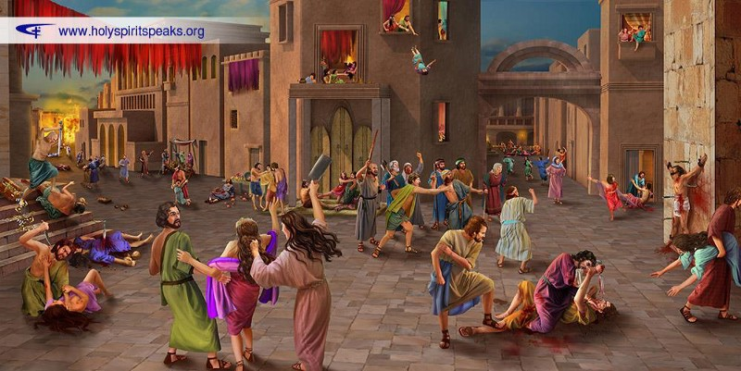
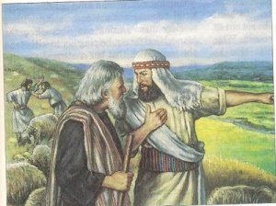
פרידת אברהם מלוט (פרק יג)
לוט
בוחר בסדום
הרשעים
הפרד נא מעלי . . .

Slide 61
פרידת
אברהם מלוט
פרק יג
אירועים בחיי אברהם על ציר שנות חייו
הפיכת
סדום
מלחמת
המלכים
לוט
מתיישב בסדום
הירידה למצרים
בשל הרעב
נישואיו עם קטורה
עקידת
יצחק
גירוש
ישמעאל
המשתה
בגמילת יצחק
מעבר
לארץ
פלשתים
ברית
בין
הבתרים
140
137
100
99
86
75
175
הולדת יצחק
ברית
המילה
ביקור
שלשת
המלאכים
נישואי הגר
והולדת
ישמעאל
יציאה
מחרן
לכנען
מות
אברהם
נישואי
יצחק
ורבקה
מות
שרה
ויכוח אברהם עם ה' בעניין השמדת סדום

Slide 62
פרידת
אברהם מלוט
פרק יג
דבקות ואמונה מוחלטת בה'
אהבה וחסד לכל אדם
הליכה בדרך צדק ומשפט
החזרה ממצרים לכנען בעושר גדול
(א) וַיַּעַל אַבְרָם מִמִּצְרַיִם הוּא וְאִשְׁתּוֹ וְכָל אֲשֶׁר לוֹ וְלוֹט עִמּוֹ הַנֶּגְבָּה: (ב) וְאַבְרָם כָּבֵד מְאֹד, בַּמִּקְנֶה בַּכֶּסֶף וּבַזָּהָב: (ג) וַיֵּלֶךְ לְמַסָּעָיו, מִנֶּגֶב וְעַד בֵּית אֵל עַד הַמָּקוֹם אֲשֶׁר הָיָה שָׁם אָהֳלֹה בַּתְּחִלָּה בֵּין בֵּית אֵל וּבֵין הָעָי: (ד) אֶל מְקוֹם הַמִּזְבֵּחַ אֲשֶׁר עָשָׂה שָׁם בָּרִאשֹׁנָה, וַיִּקְרָא שָׁם אַבְרָם בְּשֵׁם ה':
פרידת אברם מלוט
(ה) וְגַם לְלוֹט הַהֹלֵךְ אֶת אַבְרָם, הָיָה צֹאן וּבָקָר וְאֹהָלִים: (ו) וְלֹא נָשָׂא אֹתָם הָאָרֶץ לָשֶׁבֶת יַחְדָּו, כִּי הָיָה רְכוּשָׁם רָב וְלֹא יָכְלוּ לָשֶׁבֶת יַחְדָּו: (ז) וַיְהִי רִיב בֵּין רֹעֵי מִקְנֵה אַבְרָם וּבֵין רֹעֵי מִקְנֵה לוֹט, וְהַכְּנַעֲנִי וְהַפְּרִזִּי אָז יֹשֵׁב בָּאָרֶץ: (ח) וַיֹּאמֶר אַבְרָם אֶל לוֹט אַל נָא תְהִי מְרִיבָה בֵּינִי וּבֵינֶךָ וּבֵין רֹעַי וּבֵין רֹעֶיךָ, כִּי אֲנָשִׁים אַחִים אֲנָחְנוּ: (ט) הֲלֹא כָל הָאָרֶץ לְפָנֶיךָ הִפָּרֶד נָא מֵעָלָי, אִם הַשְּׂמֹאל וְאֵימִנָה וְאִם הַיָּמִין וְאַשְׂמְאִילָה: (י) וַיִּשָּׂא לוֹט אֶת עֵינָיו וַיַּרְא אֶת כָּל כִּכַּר הַיַּרְדֵּן כִּי כֻלָּהּ מַשְׁקֶה, לִפְנֵי שַׁחֵת ה' אֶת סְדֹם וְאֶת עֲמֹרָה כְּגַן ה' כְּאֶרֶץ מִצְרַיִם בֹּאֲכָה צֹעַר: (יא) וַיִּבְחַר לוֹ לוֹט אֵת כָּל כִּכַּר הַיַּרְדֵּן וַיִּסַּע לוֹט מִקֶּדֶם, וַיִּפָּרְדוּ אִישׁ מֵעַל אָחִיו: (יב) אַבְרָם יָשַׁב בְּאֶרֶץ כְּנָעַן, וְלוֹט יָשַׁב בְּעָרֵי הַכִּכָּר וַיֶּאֱהַל עַד סְדֹם: (יג) וְאַנְשֵׁי סְדֹם רָעִים וְחַטָּאִים לַה' מְאֹד:
הבטחה נוספת של ה' לאברם בעניין הארץ והזרע
(יד) וַה' אָמַר אֶל אַבְרָם אַחֲרֵי הִפָּרֶד לוֹט מֵעִמּוֹ שָׂא נָא עֵינֶיךָ וּרְאֵה מִן הַמָּקוֹם אֲשֶׁר אַתָּה שָׁם, צָפֹנָה וָנֶגְבָּה וָקֵדְמָה וָיָמָּה: (טו) כִּי אֶת כָּל הָאָרֶץ אֲשֶׁר אַתָּה רֹאֶה לְךָ אֶתְּנֶנָּה, וּלְזַרְעֲךָ עַד עוֹלָם: (טז) וְשַׂמְתִּי אֶת זַרְעֲךָ כַּעֲפַר הָאָרֶץ, אֲשֶׁר אִם יוּכַל אִישׁ לִמְנוֹת אֶת עֲפַר הָאָרֶץ גַּם זַרְעֲךָ יִמָּנֶה: (יז) קוּם הִתְהַלֵּךְ בָּאָרֶץ לְאָרְכָּהּ וּלְרָחְבָּהּ, כִּי לְךָ אֶתְּנֶנָּה: (יח) וַיֶּאֱהַל אַבְרָם וַיָּבֹא וַיֵּשֶׁב בְּאֵלֹנֵי מַמְרֵא אֲשֶׁר בְּחֶבְרוֹן, וַיִּבֶן שָׁם מִזְבֵּחַ לַה':

Slide 63
משימה בתורה / פרק י"ג פרידת אברהם ולוט
פס' א-ב. מי עולה עם אברם ממצרים ? באיזה מצב כלכלי הם עולים ? לאן הם מגיעים ?
פס' ה-ו. תאר במילים שלך את הבעיה שנוצרה בין רועי אברהם לרועי לוט.
פס' ז. "ויהי ריב...". באופן פשוט על מה היה הריב ?
לפי רש"י – על מה בדיוק הייתה המריבה בין רועי מקנה אברהם לבין רועי מקנה לוט ?
"כי אנשים אחים אנחנו" [פסוק ח'] – הסבר את דברי אברם. מה הייתה קירבת המשפחה ביניהם [פרק יא, פס' כז]
פס' ט. מה מציע אברם ללוט ? כיצד הצעת אברהם ללוט קשור לחיים שלנו ובקשרים שלנו עם הזולת ?
פס' י-יא. לאן בוחר לוט ללכת לגור ? הסבר על פי רש"י לפסוק י' מה היה טוב באזור הזה.
פס' יג. האם ההחלטה של לוט ללכת לגור באזור סדום היא מעשה טוב או לא ? הוכח מתוך הפסוקים.
יד-טז. צטט במדויק מה ה' מבטיח לאברהם אבינו אחרי הפרידה מלוט ? מצא בה כמה חלקים.
פס' יז. "קום והתהלך בארץ לאורכה ולרוחבה" – מה באה לחזק ההליכה הממושכת בתוך הארץ ?
פס' יח. היכן אברם עובר לגור לאחר הפרידה מלוט ? פרט. מה הוא עושה שם ?
תשובות

Slide 64
פרק יד

Slide 65
מלחמת המלכים
שבי לוט
והצלתו ע"י אברהם
פרק
יד
דבקות ואמונה מוחלטת בה'
אהבה וחסד לכל אדם
הליכה בדרך צדק ומשפט
תקציר פרק יד
כתוצאה ממלחמה בין ארבעה מלכי ארם-נהריים ובין חמישה מלכי ככר הירדן, נלקח
לוט בשבי.
בסיפור הפרק מופיעים פרטים רבים בעניין המלחמה שהתפתחה למלחמה אזורית גדולה.
כשנודע לאברם דבר לקיחתו בשבי של לוט, יצא יחד עם חניכי ביתו ועם בעלי בריתו
להילחם בשובים.
אברם מנצח ומחזיר את כל השבויים ואת השלל הרב שנלקח. מלך-שלם יוצא לקראת
אברם ומקבל את פניו בלחם ויין ומברכו. אברם נותן לו (או לאל-עליון) מעשר מכל השלל.
מלך סדום הציע לאברם לקחת לעצמו את השלל ולהחזיר את כל השבויים אך אברם
סירב, ונתן מהשלל רק לעבדיו ולבני בריתו.

Slide 66
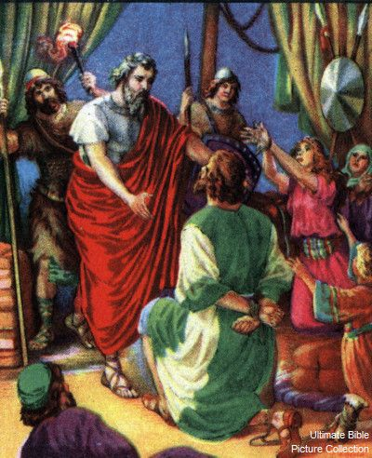
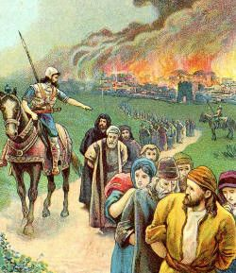
מלחמת ארבעת המלכים נגד חמשת מלכי הככר הירדן
אברהם מציל את לוט ואת אנשי סדום (פרק יד)
אברם מציל את לוט
ואת שבויי חמשת ערי הככר
שבויי תושבי ערי הככר המורדים במלך כדרלעומר
(מנהיג 4 מלכי המזרח)

Slide 67
פרשת לך-לך
מלחמת המלכים
שבי לוט
והצלתו ע"י אברהם
פרק יד
אירועים בחיי אברהם על ציר שנות חייו
הפיכת
סדום
מלחמת
המלכים
לוט
מתיישב בסדום
הירידה למצרים
בשל הרעב
נישואיו עם קטורה
עקידת
יצחק
גירוש
ישמעאל
המשתה
בגמילת יצחק
מעבר
לארץ
פלשתים
ברית
בין
הבתרים
140
137
100
99
86
75
175
הולדת יצחק
ברית
המילה
ביקור
שלשת
המלאכים
נישואי הגר
והולדת
ישמעאל
יציאה
מחרן
לכנען
מות
אברהם
נישואי
יצחק
ורבקה
מות
שרה

Slide 68
פרשת לך-לך
מלחמת המלכים
שבי לוט
והצלתו ע"י אברהם
פרק יד
מלחמת ארבעת המלכים נגד חמשת מלכי הככר
(א) וַיְהִי בִּימֵי אַמְרָפֶל מֶלֶךְ שִׁנְעָר אַרְיוֹךְ מֶלֶךְ אֶלָּסָר, כְּדָרְלָעֹמֶר מֶלֶךְ עֵילָם וְתִדְעָל מֶלֶךְ גּוֹיִם: (ב) עָשׂוּ מִלְחָמָה אֶת בֶּרַע מֶלֶךְ סְדֹם וְאֶת בִּרְשַׁע מֶלֶךְ עֲמֹרָה, שִׁנְאָב מֶלֶךְ אַדְמָה וְשֶׁמְאֵבֶר מֶלֶךְ צְבֹיִים וּמֶלֶךְ בֶּלַע הִיא צֹעַר: (ג) כָּל אֵלֶּה חָבְרוּ אֶל עֵמֶק הַשִּׂדִּים, הוּא יָם הַמֶּלַח: (ד) שְׁתֵּים עֶשְׂרֵה שָׁנָה עָבְדוּ אֶת כְּדָרְלָעֹמֶר, וּשְׁלֹשׁ עֶשְׂרֵה שָׁנָה מָרָדוּ: (ה) וּבְאַרְבַּע עֶשְׂרֵה שָׁנָה בָּא כְדָרְלָעֹמֶר וְהַמְּלָכִים אֲשֶׁר אִתּוֹ וַיַּכּוּ אֶת רְפָאִים בְּעַשְׁתְּרֹת קַרְנַיִם וְאֶת הַזּוּזִים בְּהָם, וְאֵת הָאֵימִים בְּשָׁוֵה קִרְיָתָיִם: (ו) וְאֶת הַחֹרִי בְּהַרְרָם שֵׂעִיר, עַד אֵיל פָּארָן אֲשֶׁר עַל הַמִּדְבָּר: (ז) וַיָּשֻׁבוּ וַיָּבֹאוּ אֶל עֵין מִשְׁפָּט הִוא קָדֵשׁ וַיַּכּוּ אֶת כָּל שְׂדֵה הָעֲמָלֵקִי, וְגַם אֶת הָאֱמֹרִי הַיֹּשֵׁב בְּחַצְצֹן תָּמָר: (ח) וַיֵּצֵא מֶלֶךְ סְדֹם וּמֶלֶךְ עֲמֹרָה וּמֶלֶךְ אַדְמָה וּמֶלֶךְ צְבֹיִים וּמֶלֶךְ בֶּלַע הִוא צֹעַר, וַיַּעַרְכוּ אִתָּם מִלְחָמָה בְּעֵמֶק הַשִּׂדִּים: (ט) אֵת כְּדָרְלָעֹמֶר מֶלֶךְ עֵילָם וְתִדְעָל מֶלֶךְ גּוֹיִם וְאַמְרָפֶל מֶלֶךְ שִׁנְעָר וְאַרְיוֹךְ מֶלֶךְ אֶלָּסָר, אַרְבָּעָה מְלָכִים אֶת הַחֲמִשָּׁה: (י) וְעֵמֶק הַשִּׂדִּים בֶּאֱרֹת בֶּאֱרֹת חֵמָר וַיָּנֻסוּ מֶלֶךְ סְדֹם וַעֲמֹרָה וַיִּפְּלוּ שָׁמָּה, וְהַנִּשְׁאָרִים הֶרָה נָּסוּ: (יא) וַיִּקְחוּ אֶת כָּל רְכֻשׁ סְדֹם וַעֲמֹרָה וְאֶת כָּל אָכְלָם וַיֵּלֵכוּ: (יב) וַיִּקְחוּ אֶת לוֹט וְאֶת רְכֻשׁוֹ בֶּן אֲחִי אַבְרָם וַיֵּלֵכוּ, וְהוּא יֹשֵׁב בִּסְדֹם:
מלחמת אברם בארבעת המלכים
(יג) וַיָּבֹא הַפָּלִיט וַיַּגֵּד לְאַבְרָם הָעִבְרִי, וְהוּא שֹׁכֵן בְּאֵלֹנֵי מַמְרֵא הָאֱמֹרִי אֲחִי אֶשְׁכֹּל וַאֲחִי עָנֵר וְהֵם בַּעֲלֵי בְרִית אַבְרָם: (יד) וַיִּשְׁמַע אַבְרָם כִּי נִשְׁבָּה אָחִיו, וַיָּרֶק אֶת חֲנִיכָיו יְלִידֵי בֵיתוֹ שְׁמֹנָה עָשָׂר וּשְׁלֹשׁ מֵאוֹת וַיִּרְדֹּף עַד דָּן: (טו) וַיֵּחָלֵק עֲלֵיהֶם לַיְלָה הוּא וַעֲבָדָיו וַיַּכֵּם, וַיִּרְדְּפֵם עַד חוֹבָה אֲשֶׁר מִשְּׂמֹאל לְדַמָּשֶׂק: (טז) וַיָּשֶׁב אֵת כָּל הָרְכֻשׁ, וְגַם אֶת לוֹט אָחִיו וּרְכֻשׁוֹ הֵשִׁיב וְגַם אֶת הַנָּשִׁים וְאֶת הָעָם: (יז) וַיֵּצֵא מֶלֶךְ סְדֹם לִקְרָאתוֹ אַחֲרֵי שׁוּבוֹ מֵהַכּוֹת אֶת כְּדָרְלָעֹמֶר וְאֶת הַמְּלָכִים אֲשֶׁר אִתּוֹ, אֶל עֵמֶק שָׁוֵה הוּא עֵמֶק הַמֶּלֶךְ: (יח) וּמַלְכִּי צֶדֶק מֶלֶךְ שָׁלֵם הוֹצִיא לֶחֶם וָיָיִן, וְהוּא כֹהֵן לְאֵל עֶלְיוֹן: (יט) וַיְבָרְכֵהוּ וַיֹּאמַר, בָּרוּךְ אַבְרָם לְאֵ‑ל עֶלְיוֹן קֹנֵה שָׁמַיִם וָאָרֶץ: (כ) וּבָרוּךְ אֵ‑ל עֶלְיוֹן אֲשֶׁר מִגֵּן צָרֶיךָ בְּיָדֶךָ, וַיִּתֶּן לוֹ מַעֲשֵׂר מִכֹּל: (כא) וַיֹּאמֶר מֶלֶךְ סְדֹם אֶל אַבְרָם, תֶּן לִי הַנֶּפֶשׁ וְהָרְכֻשׁ קַח לָךְ: (כב) וַיֹּאמֶר אַבְרָם אֶל מֶלֶךְ סְדֹם, הֲרִמֹתִי יָדִי אֶל ה' אֵ‑ל עֶלְיוֹן קֹנֵה שָׁמַיִם וָאָרֶץ: (כג) אִם מִחוּט וְעַד שְׂרוֹךְ נַעַל וְאִם אֶקַּח מִכָּל אֲשֶׁר לָךְ, וְלֹא תֹאמַר אֲנִי הֶעֱשַׁרְתִּי אֶת אַבְרָם: (כד) בִּלעְָדַי רַק אֲשֶׁר אָכְלוּ הַנְּעָרִים וְחֵלֶק הָאֲנָשִׁים אֲשֶׁר הָלְכוּ אִתִּי, עָנֵר אֶשְׁכֹּל וּמַמְרֵא הֵם יִקְחוּ חֶלְקָם:
דבקות ואמונה מוחלטת בה'
אהבה וחסד לכל אדם
הליכה בדרך צדק ומשפט

Slide 70
פרק טו

Slide 71
דבקות ואמונה מוחלטת בה'
אהבה וחסד לכל אדם
הליכה בדרך צדק ומשפט
תקציר פרק טו
בפרקנו מתגלה ה' אל אברם בחזון הלילה. הוא מבטיח לו זרע רב אשר לא ייספר מרוב.
לאחר מכן כורת ה' עם אברם ברית הידועה כברית בין הבתרים. בברית זו מתחייב ה' לאברם
שאכן זרעו יירש את הארץ. ה' ואברם עוברים בין החלקים של בהמות שחתך אברהם לפי
מצוות ה' אליו.
תוך כדי הברית מספר ה' לאברם שזרעו יהיה בארץ לא לו, וישועבד שם אך לבסוף יצא ברכוש
גדול, וה' ידון את אותו גוי שישעבד את צאצאיו. בעוד 4 דורות יחזור זרעך אל הארץ.

Slide 72
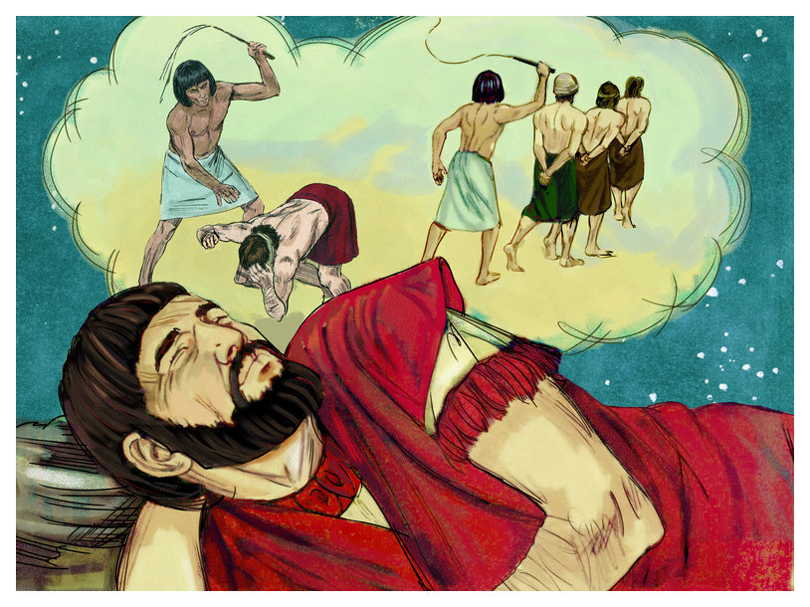
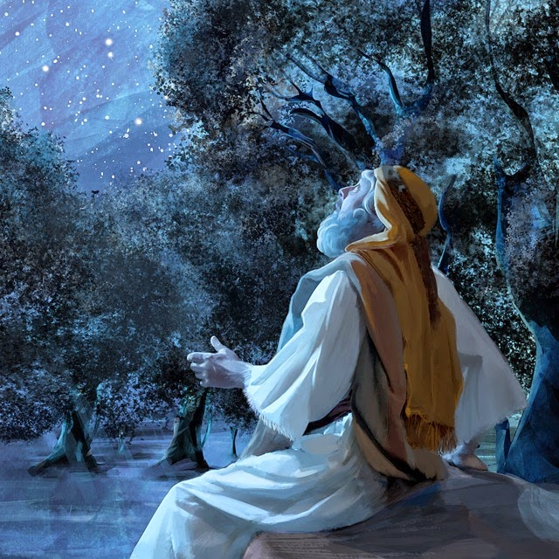
דבר ה' במחזה, ברית בין הבתרים (פרק טו)

Slide 73
פרשת לך-לך
דבר ה' במחזה
ברית בין הבתרים
פרק טו
אירועים בחיי אברהם על ציר שנות חייו
הפיכת
סדום
מלחמת
המלכים
לוט
מתיישב בסדום
הירידה למצרים
בשל הרעב
נישואיו עם קטורה
עקידת
יצחק
גירוש
ישמעאל
המשתה
בגמילת יצחק
מעבר
לארץ
פלשתים
ברית
בין
הבתרים
140
137
100
99
86
75
175
הולדת יצחק
ברית
המילה
ביקור
שלשת
המלאכים
נישואי הגר
והולדת
ישמעאל
יציאה
מחרן
לכנען
מות
אברהם
נישואי
יצחק
ורבקה
מות
שרה

Slide 74
פרשת לך-לך
דבר ה' במחזה
ברית בין הבתרים
פרק טו
דבקות ואמונה מוחלטת בה'
אהבה וחסד לכל אדם
הליכה בדרך צדק ומשפט
הבטחת ה' לאברם במחזה
(א) אַחַר הַדְּבָרִים הָאֵלֶּה הָיָה דְבַר ה' אֶל אַבְרָם בַּמַּחֲזֶה לֵאמֹר, אַל תִּירָא אַבְרָם ! אָנֹכִי מָגֵן לָךְ שְׂכָרְךָ הַרְבֵּה מְאֹד:
(ב) וַיֹּאמֶר אַבְרָם: אֲדֹנָי ה' מַה תִּתֶּן לִי וְאָנֹכִי הוֹלֵךְ עֲרִירִי, וּבֶן מֶשֶׁק בֵּיתִי הוּא דַּמֶּשֶׂק אֱלִיעֶזֶר:
(ג) וַיֹּאמֶר אַבְרָם: הֵן לִי לֹא נָתַתָּה זָרַע, וְהִנֵּה בֶן בֵּיתִי יוֹרֵשׁ אֹתִי:
(ד) וְהִנֵּה דְבַר ה' אֵלָיו לֵאמֹר לֹא יִירָשְׁךָ זֶה, כִּי אִם אֲשֶׁר יֵצֵא מִמֵּעֶיךָ הוּא יִירָשֶׁךָ: (ה) וַיּוֹצֵא אֹתוֹ הַחוּצָה,
וַיֹּאמֶר: הַבֶּט נָא הַשָּׁמַיְמָה וּסְפֹר הַכּוֹכָבִים אִם תּוּכַל לִסְפֹּר אֹתָם, וַיֹּאמֶר לוֹ כֹּה יִהְיֶה זַרְעֶךָ:
(ו) וְהֶאֱמִן בַּה', וַיַּחְשְׁבֶהָ לּוֹ צְדָקָה:
ברית בין הבתרים
(ז) וַיֹּאמֶר אֵלָיו אֲנִי ה' אֲשֶׁר הוֹצֵאתִיךָ מֵאוּר כַּשְׂדִּים, לָתֶת לְךָ אֶת הָאָרֶץ הַזֹּאת לְרִשְׁתָּהּ: (ח) וַיֹּאמַר: אֲדֹנָי ה' בַּמָּה אֵדַע כִּי אִירָשֶׁנָּה: (ט) וַיֹּאמֶר אֵלָיו: קְחָה לִי עֶגְלָה מְשֻׁלֶּשֶׁת וְעֵז מְשֻׁלֶּשֶׁת וְאַיִל מְשֻׁלָּשׁ, וְתֹר וְגוֹזָל: (י) וַיִּקַּח לוֹ אֶת כָּל אֵלֶּה וַיְבַתֵּר אֹתָם בַּתָּוֶךְ וַיִּתֵּן אִישׁ בִּתְרוֹ לִקְרַאת רֵעֵהוּ, וְאֶת הַצִּפֹּר לֹא בָתָר: (יא) וַיֵּרֶד הָעַיִט עַל הַפְּגָרִים, וַיַּשֵּׁב אֹתָם אַבְרָם: (יב) וַיְהִי הַשֶּׁמֶשׁ לָבוֹא וְתַרְדֵּמָה נָפְלָה עַל אַבְרָם, וְהִנֵּה אֵימָה חֲשֵׁכָה גְדֹלָה נֹפֶלֶת עָלָיו: (יג) וַיֹּאמֶר לְאַבְרָם: יָדֹעַ תֵּדַע כִּי גֵר יִהְיֶה זַרְעֲךָ בְּאֶרֶץ לֹא לָהֶם, וַעֲבָדוּם וְעִנּוּ אֹתָם אַרְבַּע מֵאוֹת שָׁנָה: (יד) וְגַם אֶת הַגּוֹי אֲשֶׁר יַעֲבֹדוּ דָּן אָנֹכִי, וְאַחֲרֵי כֵן יֵצְאוּ בִּרְכֻשׁ גָּדוֹל: (טו) וְאַתָּה תָּבוֹא אֶל אֲבֹתֶיךָ בְּשָׁלוֹם, תִּקָּבֵר בְּשֵׂיבָה טוֹבָה: (טז) וְדוֹר רְבִיעִי יָשׁוּבוּ הֵנָּה, כִּי לֹא שָׁלֵם עֲו‍ֹן הָאֱמֹרִי עַד הֵנָּה: (יז) וַיְהִי הַשֶּׁמֶשׁ בָּאָה וַעֲלָטָה הָיָה, וְהִנֵּה תַנּוּר עָשָׁן וְלַפִּיד אֵשׁ אֲשֶׁר עָבַר בֵּין הַגְּזָרִים הָאֵלֶּה: (יח) בַּיּוֹם הַהוּא כָּרַת ה' אֶת אַבְרָם בְּרִית לֵאמֹר, לְזַרְעֲךָ נָתַתִּי אֶת הָאָרֶץ הַזֹּאת מִנְּהַר מִצְרַיִם עַד הַנָּהָר הַגָּדֹל נְהַר פְּרָת: (יט) אֶת הַקֵּינִי וְאֶת הַקְּנִזִּי וְאֵת הַקַּדְמֹנִי: (כ) וְאֶת הַחִתִּי וְאֶת הַפְּרִזִּי וְאֶת הָרְפָאִים: (כא) וְאֶת הָאֱמֹרִי וְאֶת הַכְּנַעֲנִי וְאֶת הַגִּרְגָּשִׁי וְאֶת הַיְבוּסִי:

Slide 75
פרק טז

Slide 76
דבקות ואמונה מוחלטת בה'
אהבה וחסד לכל אדם
הליכה בדרך צדק ומשפט
תמצית פרק טז
בקבלו את עצת שרי אשתו העקרה, לקח אברם לאשה את שפחתה המצרית הגר.
השפחה הרתה, והחלה מזלזלת בכבוד שרי גבירתה. אברם נענה לתלונת שרי והרשה לה
לענות את שרי כרצונה.
שרי הציקה להגר והיא ברחה מפניה למדבר, שם נראה להגר מלאך ה'. הוא בישר לה
על זרע רב, וציווה עליה לשוב אל שרי. היא שמעה בקולו, חזרה וילדה בבית אברהם
את ישמעאל.

Slide 77
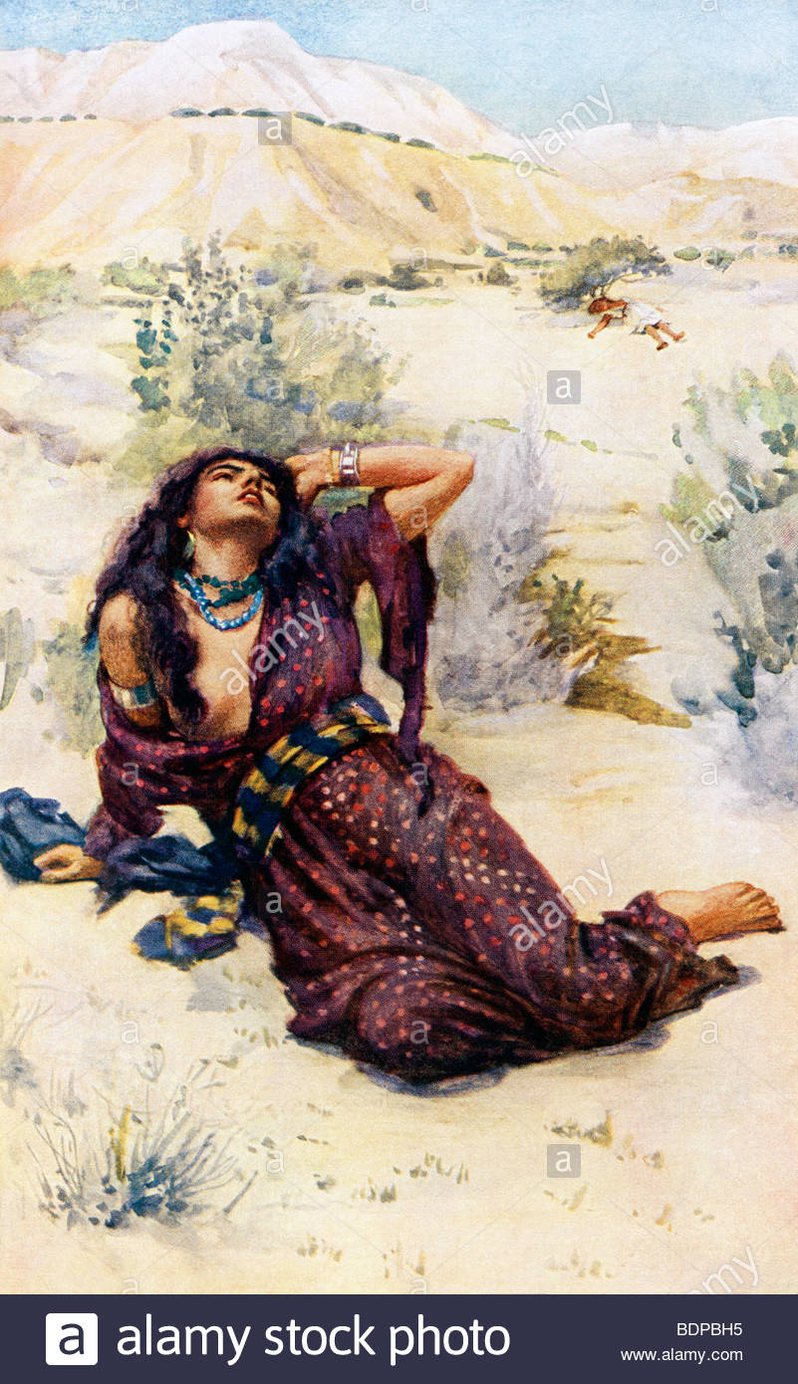
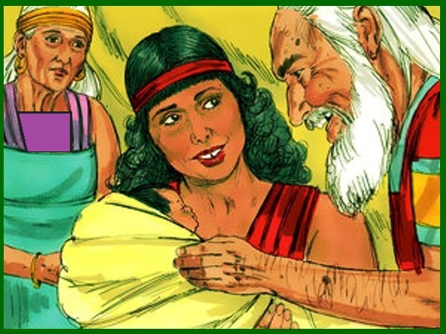
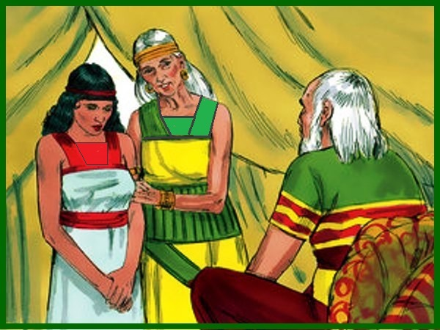
אברהם שרה והגר (פרק טז)

Slide 78
פרשת לך-לך
הנישואים להגר
הולדת ישמעאל
פרק טז
אירועים בחיי אברהם על ציר שנות חייו
הפיכת
סדום
מלחמת
המלכים
לוט
מתיישב בסדום
הירידה למצרים
בשל הרעב
נישואיו עם קטורה
עקידת
יצחק
גירוש
ישמעאל
המשתה
בגמילת יצחק
מעבר
לארץ
פלשתים
ברית
בין
הבתרים
140
137
100
99
86
75
175
הולדת יצחק
ברית
המילה
ביקור
שלשת
המלאכים
יציאה
מחרן
לכנען
מות
אברהם
נישואי
יצחק
ורבקה
מות
שרה
נישואי הגר
והולדת
ישמעאל
ויכוח אברהם עם ה' בעניין השמדת סדום

Slide 79
פרשת לך-לך
נישואים להגר
הולדת ישמעאל
פרק טז
שרה משיאה לאברהם את הגר שפחתה,
(א) וְשָׂרַי אֵשֶׁת אַבְרָם לֹא יָלְדָה לוֹ, וְלָהּ שִׁפְחָה מִצְרִית וּשְׁמָהּ הָגָר: (ב) וַתֹּאמֶר שָׂרַי אֶל אַבְרָם הִנֵּה נָא עֲצָרַנִי ה' מִלֶּדֶת בֹּא נָא אֶל שִׁפְחָתִי אוּלַי אִבָּנֶה מִמֶּנָּה, וַיִּשְׁמַע אַבְרָם לְקוֹל שָׂרָי: (ג) וַתִּקַּח שָׂרַי אֵשֶׁת אַבְרָם אֶת הָגָר הַמִּצְרִית שִׁפְחָתָהּ מִקֵּץ עֶשֶׂר שָׁנִים לְשֶׁבֶת אַבְרָם בְּאֶרֶץ כְּנָעַן, וַתִּתֵּן אֹתָהּ לְאַבְרָם אִישָׁהּ לוֹ לְאִשָּׁה:
הגר מזלזלת בשרה לאחר שהיא הרה
(ד) וַיָּבֹא אֶל הָגָר וַתַּהַר, וַתֵּרֶא כִּי הָרָתָה וַתֵּקַל גְּבִרְתָּהּ בְּעֵינֶיהָ: (ה) וַתֹּאמֶר שָׂרַי אֶל אַבְרָם: חֲמָסִי עָלֶיךָ אָנֹכִי נָתַתִּי שִׁפְחָתִי בְּחֵיקֶךָ
וַתֵּרֶא כִּי הָרָתָה וָאֵקַל בְּעֵינֶיהָ, יִשְׁפֹּט ה' בֵּינִי וּבֵינֶיךָ: (ו) וַיֹּאמֶר אַבְרָם אֶל שָׂרַי: הִנֵּה שִׁפְחָתֵךְ בְּיָדֵךְ עֲשִׂי לָהּ הַטּוֹב בְּעֵינָיִךְ,
וַתְּעַנֶּהָ שָׂרַי וַתִּבְרַח מִפָּנֶיהָ:
מלאך-ה' מבטיח להגר בן
(ז) וַיִּמְצָאָהּ מַלְאַךְ ה' עַל עֵין הַמַּיִם בַּמִּדְבָּר, עַל הָעַיִן בְּדֶרֶךְ שׁוּר: (ח) וַיֹּאמַר הָגָר שִׁפְחַת שָׂרַי אֵי מִזֶּה בָאת וְאָנָה תֵלֵכִי, וַתֹּאמֶר מִפְּנֵי שָׂרַי גְּבִרְתִּי אָנֹכִי בֹּרַחַת: (ט) וַיֹּאמֶר לָהּ מַלְאַךְ ה' שׁוּבִי אֶל גְּבִרְתֵּךְ, וְהִתְעַנִּי תַּחַת יָדֶיהָ: (י) וַיֹּאמֶר לָהּ מַלְאַךְ ה': הַרְבָּה אַרְבֶּה אֶת זַרְעֵךְ, וְלֹא יִסָּפֵר מֵרֹב: (יא) וַיֹּאמֶר לָהּ מַלְאַךְ ה' הִנָּךְ הָרָה וְיֹלַדְתְּ בֵּן, וְקָרָאת שְׁמוֹ יִשְׁמָעֵאל כִּי שָׁמַע ה' אֶל עָנְיֵךְ: (יב) וְהוּא יִהְיֶה פֶּרֶא אָדָם
יָדוֹ בַכֹּל וְיַד כֹּל בּוֹ, וְעַל פְּנֵי כָל אֶחָיו יִשְׁכֹּן: (יג) וַתִּקְרָא שֵׁם ה' הַדֹּבֵר אֵלֶיהָ אַתָּה אֵ‑ל רֳאִי, כִּי אָמְרָה הֲגַם הֲלֹם רָאִיתִי אַחֲרֵי רֹאִי:
(יד) עַל כֵּן קָרָא לַבְּאֵר בְּאֵר לַחַי רֹאִי, הִנֵּה בֵין קָדֵשׁ וּבֵין בָּרֶד:
הולדת ישמעאל
(טו) וַתֵּלֶד הָגָר לְאַבְרָם בֵּן, וַיִּקְרָא אַבְרָם שֶׁם בְּנוֹ אֲשֶׁר יָלְדָה הָגָר יִשְׁמָעֵאל:
(טז) וְאַבְרָם בֶּן שְׁמֹנִים שָׁנָה וְשֵׁשׁ שָׁנִים, בְּלֶדֶת הָגָר אֶת יִשְׁמָעֵאל לְאַבְרָם:
דבקות ואמונה מוחלטת בה'
אהבה וחסד לכל אדם
הליכה בדרך צדק ומשפט

Slide 80
פרק יז

Slide 81
פרק יז | צוחק מתוך שמחה להבטחת ה' (רש"י) מסכים לברית מילה בגילו
דבקות ואמונה מוחלטת בה'
אהבה וחסד לכל אדם
הליכה בדרך צדק ומשפט
תקציר פרק יז
ה' נראה אל אברם ומברך אותו שהמון גויים ייצאו ממנו.
ה' גם שינה את שמו מאברם לאברהם.
ה' מצווה את אברהם על המילה, מובאים בפרק גם פרטי המצווה.
אחרי כן הבטיח ה' לאברהם כי שרי תלד בן, הוא גם משנה את שמה של שרי לשרה.
אברהם קיים את מצוות ה'' ומל את עצמו ואת ישמעאל ואת כל אנשי ביתו.

Slide 82
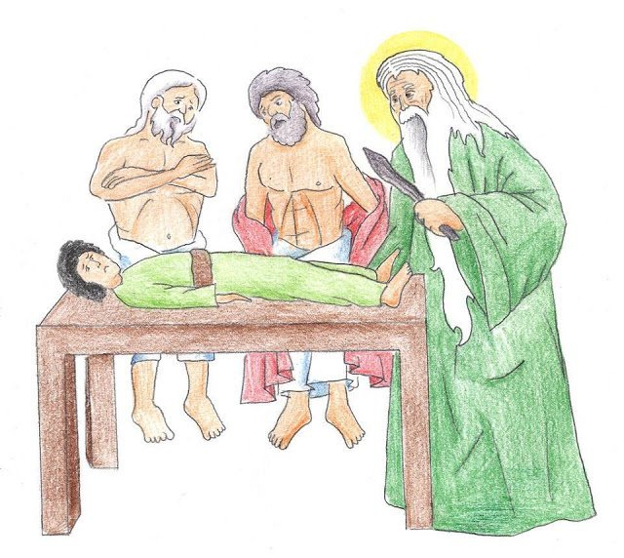
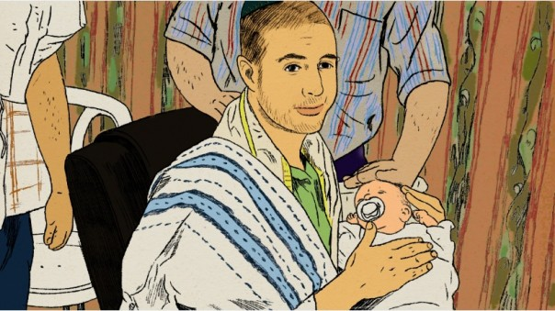
הולדת ישמעאל, בשורת הבן לאברהם
ברית המילה לישמעאל, לאברהם ולבני ביתו (פרק יז)

Slide 83
ברית
המילה
פרק יז
אירועים בחיי אברהם על ציר שנות חייו
הפיכת
סדום
מלחמת
המלכים
לוט
מתיישב בסדום
הירידה למצרים
בשל הרעב
נישואיו עם קטורה
עקידת
יצחק
גירוש
ישמעאל
המשתה
בגמילת יצחק
מעבר
לארץ
פלשתים
ברית
בין
הבתרים
140
137
100
99
86
75
175
הולדת יצחק
נישואי הגר
והולדת
ישמעאל
יציאה
מחרן
לכנען
מות
אברהם
נישואי
יצחק
ורבקה
מות
שרה
ברית
המילה
ביקור
שלשת המלאכים
ויכוח אברהם עם ה' בעניין השמדת סדום

Slide 84
פרשת לך-לך
פרק יז
ברית
מילה
פרק יז
(א) וַיְהִי אַבְרָם בֶּן תִּשְׁעִים שָׁנָה וְתֵשַׁע שָׁנִים, וַיֵּרָא ה' אֶל אַבְרָם וַיֹּאמֶר אֵלָיו אֲנִי אֵ‑ל שַׁדַּי הִתְהַלֵּךְ לְפָנַי וֶהְיֵה תָמִים: (ב) וְאֶתְּנָה בְרִיתִי בֵּינִי וּבֵינֶךָ, וְאַרְבֶּה אוֹתְךָ בִּמְאֹד מְאֹד: (ג) וַיִּפֹּל אַבְרָם עַל פָּנָיו, וַיְדַבֵּר אִתּוֹ אֱלֹקִים לֵאמֹר: (ד) אֲנִי הִנֵּה בְרִיתִי אִתָּךְ, וְהָיִיתָ לְאַב הֲמוֹן גּוֹיִם: (ה) וְלֹא יִקָּרֵא עוֹד אֶת שִׁמְךָ אַבְרָם, וְהָיָה שִׁמְךָ אַבְרָהָם כִּי אַב הֲמוֹן גּוֹיִם נְתַתִּיךָ: (ו) וְהִפְרֵתִי אֹתְךָ בִּמְאֹד מְאֹד וּנְתַתִּיךָ לְגוֹיִם, וּמְלָכִים מִמְּךָ יֵצֵאוּ: (ז) וַהֲקִמֹתִי אֶת בְּרִיתִי בֵּינִי וּבֵינֶךָ וּבֵין זַרְעֲךָ אַחֲרֶיךָ לְדֹרֹתָם לִבְרִית עוֹלָם, לִהְיוֹת לְךָ לֵאלֹהִים וּלְזַרְעֲךָ אַחֲרֶיךָ: (ח) וְנָתַתִּי לְךָ וּלְזַרְעֲךָ אַחֲרֶיךָ אֵת אֶרֶץ מְגֻרֶיךָ אֵת כָּל אֶרֶץ כְּנַעַן לַאֲחֻזַּת עוֹלָם, וְהָיִיתִי לָהֶם לֵאלֹהִים: (ט) וַיֹּאמֶר אֱלֹקִים אֶל אַבְרָהָם וְאַתָּה אֶת בְּרִיתִי תִשְׁמֹר, אַתָּה וְזַרְעֲךָ אַחֲרֶיךָ לְדֹרֹתָם: (י) זֹאת בְּרִיתִי אֲשֶׁר תִּשְׁמְרוּ בֵּינִי וּבֵינֵיכֶם וּבֵין זַרְעֲךָ אַחֲרֶיךָ, הִמּוֹל לָכֶם כָּל זָכָר: (יא) וּנְמַלְתֶּם אֵת בְּשַׂר עָרְלַתְכֶם, וְהָיָה לְאוֹת בְּרִית בֵּינִי וּבֵינֵיכֶם: (יב) וּבֶן שְׁמֹנַת יָמִים יִמּוֹל לָכֶם כָּל זָכָר לְדֹרֹתֵיכֶם, יְלִיד בָּיִת וּמִקְנַת כֶּסֶף מִכֹּל בֶּן נֵכָר אֲשֶׁר לֹא מִזַּרְעֲךָ הוּא: (יג) הִמּוֹל יִמּוֹל יְלִיד בֵּיתְךָ וּמִקְנַת כַּסְפֶּךָ, וְהָיְתָה בְרִיתִי בִּבְשַׂרְכֶם לִבְרִית עוֹלָם: (יד) וְעָרֵל זָכָר אֲשֶׁר לֹא יִמּוֹל אֶת בְּשַׂר עָרְלָתוֹ וְנִכְרְתָה הַנֶּפֶשׁ הַהִוא מֵעַמֶּיהָ, אֶת בְּרִיתִי הֵפַר: (טו) וַיֹּאמֶר אֱלֹקִים אֶל אַבְרָהָם: שָׂרַי אִשְׁתְּךָ לֹא תִקְרָא אֶת שְׁמָהּ שָׂרָי, כִּי שָׂרָה שְׁמָהּ: (טז) וּבֵרַכְתִּי אֹתָהּ וְגַם נָתַתִּי מִמֶּנָּה לְךָ בֵּן, וּבֵרַכְתִּיהָ וְהָיְתָה לְגוֹיִם מַלְכֵי עַמִּים מִמֶּנָּה יִהְיוּ: (יז) וַיִּפֹּל אַבְרָהָם עַל פָּנָיו וַיִּצְחָק, וַיֹּאמֶר בְּלִבּוֹ: הַלְּבֶן מֵאָה שָׁנָה יִוָּלֵד וְאִם שָׂרָה הֲבַת תִּשְׁעִים שָׁנָה תֵּלֵד: (יח) וַיֹּאמֶר אַבְרָהָם אֶל הָאֱלֹקִים: לוּ יִשְׁמָעֵאל יִחְיֶה לְפָנֶיךָ: (יט) וַיֹּאמֶר אֱלֹקִים: אֲבָל שָׂרָה אִשְׁתְּךָ יֹלֶדֶת לְךָ בֵּן וְקָרָאתָ אֶת שְׁמוֹ יִצְחָק, וַהֲקִמֹתִי אֶת בְּרִיתִי אִתּוֹ לִבְרִית עוֹלָם לְזַרְעוֹ אַחֲרָיו: (כ) וּלְיִשְׁמָעֵאל שְׁמַעְתִּיךָ הִנֵּה בֵּרַכְתִּי אֹתוֹ וְהִפְרֵיתִי אֹתוֹ וְהִרְבֵּיתִי אֹתוֹ בִּמְאֹד מְאֹד, שְׁנֵים עָשָׂר נְשִׂיאִם יוֹלִיד וּנְתַתִּיו לְגוֹי גָּדוֹל: (כא) וְאֶת בְּרִיתִי אָקִים אֶת יִצְחָק, אֲשֶׁר תֵּלֵד לְךָ שָׂרָה לַמּוֹעֵד הַזֶּה בַּשָּׁנָה הָאַחֶרֶת: (כב) וַיְכַל לְדַבֵּר אִתּוֹ, וַיַּעַל אֱלֹקִים מֵעַל אַבְרָהָם: (כג) וַיִּקַּח אַבְרָהָם אֶת יִשְׁמָעֵאל בְּנוֹ וְאֵת כָּל יְלִידֵי בֵיתוֹ וְאֵת כָּל מִקְנַת כַּסְפּוֹ כָּל זָכָר בְּאַנְשֵׁי בֵּית אַבְרָהָם, וַיָּמָל אֶת בְּשַׂר עָרְלָתָם בְּעֶצֶם הַיּוֹם הַזֶּה כַּאֲשֶׁר דִּבֶּר אִתּוֹ אֱלֹקִים: (כד) וְאַבְרָהָם בֶּן תִּשְׁעִים וָתֵשַׁע שָׁנָה, בְּהִמֹּלוֹ בְּשַׂר עָרְלָתוֹ: (כה) וְיִשְׁמָעֵאל בְּנוֹ בֶּן שְׁלֹשׁ עֶשְׂרֵה שָׁנָה, בְּהִמֹּלוֹ אֵת בְּשַׂר עָרְלָתוֹ: (כו) בְּעֶצֶם הַיּוֹם הַזֶּה נִמּוֹל אַבְרָהָם, וְיִשְׁמָעֵאל בְּנוֹ: (כז) וְכָל אַנְשֵׁי בֵיתוֹ יְלִיד בָּיִת וּמִקְנַת כֶּסֶף מֵאֵת בֶּן נֵכָר, נִמֹּלוּ אִתּוֹ:
דבקות ואמונה מוחלטת בה'
אהבה וחסד לכל אדם
הליכה בדרך צדק ומשפט

Slide 85
פרק יח

Slide 86
דבקות ואמונה מוחלטת בה'
אהבה וחסד לכל אדם
הליכה בדרך צדק ומשפט
תמצית פרק יח
בפרק זה מסופר על ביקור 3 אנשים (=מלאכי אלהים) אצל אברהם, וכן על האירוח
הנדיב אשר מעניק להם אברהם.
האנשים מבשרים לו על הולדת בן לשרה. לאחר מכן מגלה ה' לאברהם על כוונתו
להפוך את סדום, אברהם מנהל משא ומתן עם ה' כדי לשכנעו לא להפוך את העיר.

Slide 87
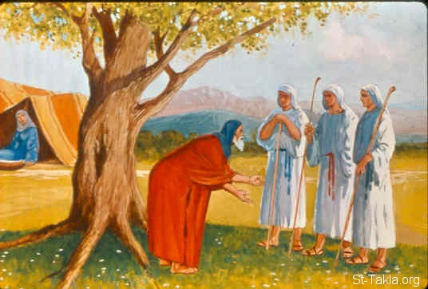
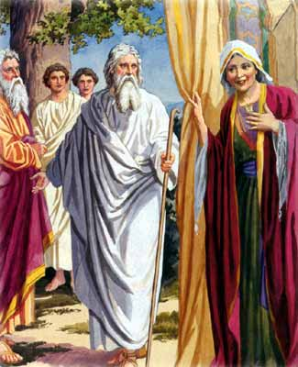
בשורת הבן לשרה (פרק יח)
פרשת וירא

Slide 88
ויכוח אברהם וה' בעניין השמדת סדום (פרק יח)
"השופט כל הארץ לא יעשה משפט" ?!

Slide 89
פרשת וירא
ביקור המלאכים
בשורת הבן
פרק יח
אירועים בחיי אברהם על ציר שנות חייו
הפיכת
סדום
מלחמת
המלכים
לוט
מתיישב בסדום
הירידה למצרים
בשל הרעב
נישואיו עם קטורה
עקידת
יצחק
גירוש
ישמעאל
המשתה
בגמילת יצחק
מעבר
לארץ
פלשתים
ברית
בין
הבתרים
140
137
100
99
86
75
175
הולדת יצחק
ברית
המילה
נישואי הגר
והולדת
ישמעאל
יציאה
מחרן
לכנען
מות
אברהם
נישואי
יצחק
ורבקה
מות
שרה
ביקור
שלשת המלאכים
ויכוח אברהם עם ה' בעניין השמדת סדום

Slide 90
פרשת וירא
ביקור המלאכים
בשורת הבן
פרק יח
א-טו
דבקות ואמונה מוחלטת בה'
אהבה וחסד לכל אדם
הליכה בדרך צדק ומשפט
ביקור שלושת המלאכים (א) וַיֵּרָא אֵלָיו ה' בְּאֵלֹנֵי מַמְרֵא, וְהוּא יֹשֵׁב פֶּתַח הָאֹהֶל כְּחֹם הַיּוֹם: (ב) וַיִּשָּׂא עֵינָיו וַיַּרְא וְהִנֵּה שְׁלֹשָׁה אֲנָשִׁים נִצָּבִים עָלָיו, וַיַּרְא וַיָּרָץ לִקְרָאתָם מִפֶּתַח הָאֹהֶל וַיִּשְׁתַּחוּ אָרְצָה: (ג) וַיֹּאמַר, אֲדֹנָי אִם נָא מָצָאתִי חֵן בְּעֵינֶיךָ אַל נָא תַעֲבֹר מֵעַל עַבְדֶּךָ: (ד) יֻקַּח נָא מְעַט מַיִם וְרַחֲצוּ רַגְלֵיכֶם, וְהִשָּׁעֲנוּ תַּחַת הָעֵץ: (ה) וְאֶקְחָה פַת לֶחֶם וְסַעֲדוּ לִבְּכֶם אַחַר תַּעֲבֹרוּ כִּי עַל כֵּן עֲבַרְתֶּם עַל עַבְדְּכֶם, וַיֹּאמְרוּ כֵּן תַּעֲשֶׂה כַּאֲשֶׁר דִּבַּרְתָּ: (ו) וַיְמַהֵר אַבְרָהָם הָאֹהֱלָה אֶל שָׂרָה, וַיֹּאמֶר מַהֲרִי שְׁלֹשׁ סְאִים קֶמַח סֹלֶת לוּשִׁי וַעֲשִׂי עֻגוֹת: (ז) וְאֶל הַבָּקָר רָץ אַבְרָהָם, וַיִּקַּח בֶּן בָּקָר רַךְ וָטוֹב וַיִּתֵּן אֶל הַנַּעַר וַיְמַהֵר לַעֲשׂוֹת אֹתוֹ: (ח) וַיִּקַּח חֶמְאָה וְחָלָב וּבֶן הַבָּקָר אֲשֶׁר עָשָׂה וַיִּתֵּן לִפְנֵיהֶם, וְהוּא עֹמֵד עֲלֵיהֶם תַּחַת הָעֵץ וַיֹּאכֵלוּ:
בשורת הבן (ט) וַיֹּאמְרוּ אֵלָיו: אַיֵּה שָׂרָה אִשְׁתֶּךָ ? וַיֹּאמֶר: הִנֵּה בָאֹהֶל: (י) וַיֹּאמֶר: שׁוֹב אָשׁוּב אֵלֶיךָ כָּעֵת חַיָּה וְהִנֵּה בֵן לְשָׂרָה אִשְׁתֶּךָ, וְשָׂרָה שֹׁמַעַת פֶּתַח הָאֹהֶל וְהוּא אַחֲרָיו: (יא) וְאַבְרָהָם וְשָׂרָה זְקֵנִים בָּאִים בַּיָּמִים, חָדַל לִהְיוֹת לְשָׂרָה אֹרַח כַּנָּשִׁים: (יב) וַתִּצְחַק שָׂרָה בְּקִרְבָּהּ לֵאמֹר, אַחֲרֵי בְלֹתִי הָיְתָה לִּי עֶדְנָה וַאדֹנִי זָקֵן: (יג) וַיֹּאמֶר ה' אֶל אַבְרָהָם: לָמָּה זֶּה צָחֲקָה שָׂרָה לֵאמֹר הַאַף אֻמְנָם אֵלֵד וַאֲנִי זָקַנְתִּי (יד) הֲיִפָּלֵא מֵה' דָּבָר ?! לַמּוֹעֵד אָשׁוּב אֵלֶיךָ כָּעֵת חַיָּה וּלְשָׂרָה בֵן: (טו) וַתְּכַחֵשׁ שָׂרָה לֵאמֹר לֹא צָחַקְתִּי כִּי יָרֵאָה, וַיֹּאמֶר: לֹא כִּי צָחָקְתְּ:

Slide 91
פרשת וירא
ה' משתף
את אברהם
ברצונו להפוך
את סדום
פרק יח
טז-לג
(טז) וַיָּקֻמוּ מִשָּׁם הָאֲנָשִׁים וַיַּשְׁקִפוּ עַל פְּנֵי סְדֹם, וְאַבְרָהָם הֹלֵךְ עִמָּם לְשַׁלְּחָם:
(יז) וַה' אָמָר, הַמְכַסֶּה אֲנִי מֵאַבְרָהָם אֲשֶׁר אֲנִי עֹשֶׂה ?! (יח) וְאַבְרָהָם הָיוֹ יִהְיֶה לְגוֹי גָּדוֹל וְעָצוּם, וְנִבְרְכוּ בוֹ כֹּל גּוֹיֵי הָאָרֶץ:
(יט) כִּי יְדַעְתִּיו לְמַעַן אֲשֶׁר יְצַוֶּה אֶת בָּנָיו וְאֶת בֵּיתוֹ אַחֲרָיו וְשָׁמְרוּ דֶּרֶךְ ה' לַעֲשׂוֹת צְדָקָה וּמִשְׁפָּט,
לְמַעַן הָבִיא ה' עַל אַבְרָהָם אֵת אֲשֶׁר דִּבֶּר עָלָיו:
(כ) וַיֹּאמֶר ה' זַעֲקַת סְדֹם וַעֲמֹרָה כִּי רָבָּה, וְחַטָּאתָם כִּי כָבְדָה מְאֹד:
(כא) אֵרְדָה נָּא וְאֶרְאֶה הַכְּצַעֲקָתָהּ הַבָּאָה אֵלַי עָשׂוּ כָּלָה, וְאִם לֹא אֵדָעָה:
(כב) וַיִּפְנוּ מִשָּׁם הָאֲנָשִׁים וַיֵּלְכוּ סְדֹמָה, וְאַבְרָהָם עוֹדֶנּוּ עֹמֵד לִפְנֵי ה':
אברהם מחפש צדק בעניין סדום
(כג) וַיִּגַּשׁ אַבְרָהָם וַיֹּאמַר, הַאַף תִּסְפֶּה צַדִּיק עִם רָשָׁע ?!
(כד) אוּלַי יֵשׁ חֲמִשִּׁים צַדִּיקִם בְּתוֹךְ הָעִיר, הַאַף תִּסְפֶּה וְלֹא תִשָּׂא לַמָּקוֹם לְמַעַן חֲמִשִּׁים הַצַּדִּיקִם אֲשֶׁר בְּקִרְבָּהּ ?!
(כה) חָלִלָה לְּךָ מֵעֲשֹׂת כַּדָּבָר הַזֶּה לְהָמִית צַדִּיק עִם רָשָׁע וְהָיָה כַצַּדִּיק כָּרָשָׁע, חָלִלָה לָּךְ הֲשֹׁפֵט כָּל הָאָרֶץ לֹא יַעֲשֶׂה מִשְׁפָּט ?!
(כו) וַיֹּאמֶר ה':אִם אֶמְצָא בִסְדֹם חֲמִשִּׁים צַדִּיקִם בְּתוֹךְ הָעִיר, וְנָשָׂאתִי לְכָל הַמָּקוֹם בַּעֲבוּרָם:
(כז) וַיַּעַן אַבְרָהָם וַיֹּאמַר: הִנֵּה נָא הוֹאַלְתִּי לְדַבֵּר אֶל אֲדֹנָי, וְאָנֹכִי עָפָר וָאֵפֶר:
(כח) אוּלַי יַחְסְרוּן חֲמִשִּׁים הַצַּדִּיקִם חֲמִשָּׁה ? הֲתַשְׁחִית בַּחֲמִשָּׁה אֶת כָּל הָעִיר ?!
וַיֹּאמֶר: לֹא אַשְׁחִית אִם אֶמְצָא שָׁם אַרְבָּעִים וַחֲמִשָּׁה
(כט) וַיֹּסֶף עוֹד לְדַבֵּר אֵלָיו וַיֹּאמַר: אוּלַי יִמָּצְאוּן שָׁם אַרְבָּעִים ?
וַיֹּאמֶר: לֹא אֶעֱשֶׂה בַּעֲבוּר הָאַרְבָּעִים:
(ל) וַיֹּאמֶר: אַל נָא יִחַר לַאדֹנָי וַאֲדַבֵּרָה אוּלַי יִמָּצְאוּן שָׁם שְׁלֹשִׁים ?
וַיֹּאמֶר: לֹא אֶעֱשֶׂה אִם אֶמְצָא שָׁם שְׁלֹשִׁים.
(לא) וַיֹּאמֶר: הִנֵּה נָא הוֹאַלְתִּי לְדַבֵּר אֶל אֲדֹנָי אוּלַי יִמָּצְאוּן שָׁם עֶשְׂרִים,
וַיֹּאמֶר: לֹא אַשְׁחִית בַּעֲבוּר הָעֶשְׂרִים:
(לב) וַיֹּאמֶר: אַל נָא יִחַר לַאדֹנָי וַאֲדַבְּרָה אַךְ הַפַּעַם אוּלַי יִמָּצְאוּן שָׁם עֲשָׂרָה ?
וַיֹּאמֶר: לֹא אַשְׁחִית בַּעֲבוּר הָעֲשָׂרָה:
(לג) וַיֵּלֶךְ ה' כַּאֲשֶׁר כִּלָּה לְדַבֵּר אֶל אַבְרָהָם, וְאַבְרָהָם שָׁב לִמְקֹמוֹ:
דבקות ואמונה מוחלטת בה'
אהבה וחסד לכל אדם
הליכה בדרך צדק ומשפט

Slide 92
פרק יט

Slide 93
תקציר פרק יט
המלאכים מגיעים לסדום כדי לבדוק אם יש עשרה אנשים צדיקים בעיר, וכדי להוציא את
לוט במידה ויוחלט להפוך את העיר.
מהתנהגות תושבי סדום כלפיהם נוכחו המלאכים לדעת כי כולם רשעים מלבד לוט, ולפני
הפיכתם את העיר, ציוו את לוט לצאת מן המקום עם כל בני ביתו ומשפחתו. לבסוף, הוא
יצא עם אשתו ושתי בנותיו.
לפי בקשת לוט ניצלה מן ההשחתה אחת הערים, העיר צער, שאליה בתחילה נס, כי לא
רצה לעלות להר.
גפרית ואש ירדו מן השמיים והשחיתו את ערי כיכר הירדן. אשתו של לוט שלא נשמעה
לאזהרת המלאכים ללוט שלא להביט אחורנית הייתה לנציב מלח. לוט, שלבסוף כן מגיע
להר, מוצא מפלט במערה. שם הרו הבנות מאביהן וילדו שני בנים, מואב (ממנו יצא העם
המואבי) בן-עמי (ממנו יצא העם העמוני).
דבקות ואמונה מוחלטת בה'
אהבה וחסד לכל אדם
הליכה בדרך צדק ומשפט

Slide 94
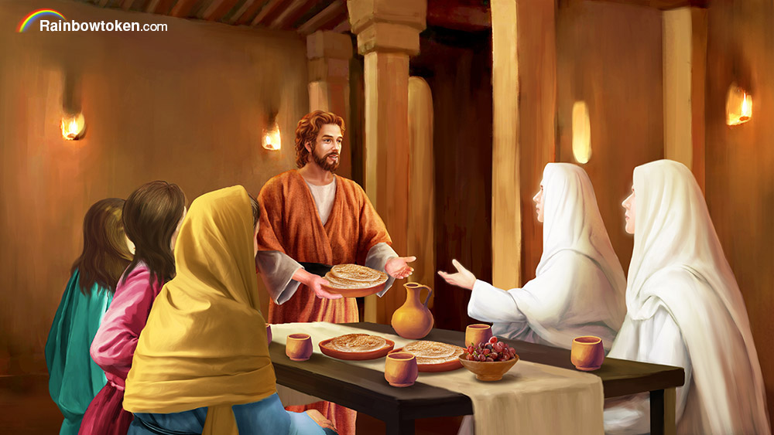
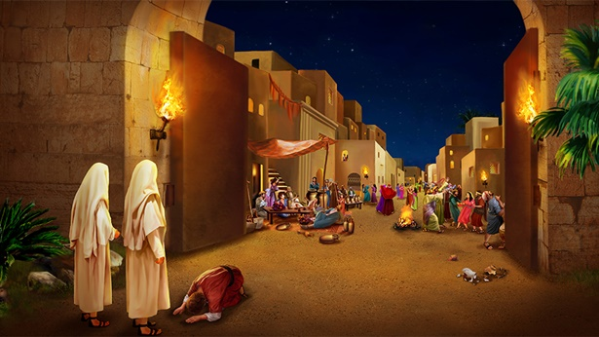
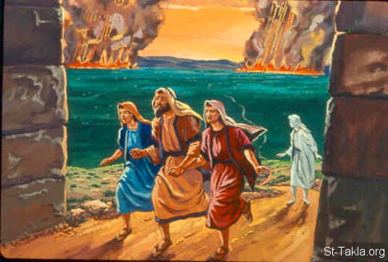
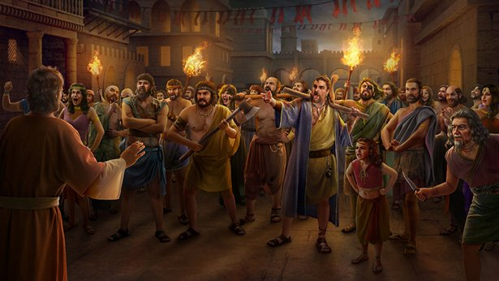
השמדת סדום וערי הככר (פרק יט)

Slide 95
פרשת וירא
הפיכת סדום
לוט ובנותיו
פרק יט
אירועים בחיי אברהם על ציר שנות חייו
הפיכת
סדום
מלחמת
המלכים
לוט
מתיישב בסדום
הירידה למצרים
בשל הרעב
נישואיו עם קטורה
עקידת
יצחק
גירוש
ישמעאל
המשתה
בגמילת יצחק
מעבר
לארץ
פלשתים
ברית
בין
הבתרים
140
137
100
99
86
75
175
הולדת יצחק
ברית
המילה
ביקור
שלשת
המלאכים
נישואי הגר
והולדת
ישמעאל
יציאה
מחרן
לכנען
מות
אברהם
נישואי
יצחק
ורבקה
מות
שרה
ויכוח אברהם עם ה' בעניין השמדת סדום

Slide 96
פרשת וירא
שני המלאכים
אצל לוט בסדום
רעת אנשי העיר
פרק יט
(א-יא)
דבקות ואמונה מוחלטת בה'
אהבה וחסד לכל אדם
הליכה בדרך צדק ומשפט
שני המלאכים מגיעים לסדום, לוט מתעקש לארחם
(א) וַיָּבֹאוּ שְׁנֵי הַמַּלְאָכִים סְדֹמָה בָּעֶרֶב וְלוֹט יֹשֵׁב בְּשַׁעַר סְדֹם, וַיַּרְא לוֹט וַיָּקָם לִקְרָאתָם וַיִּשְׁתַּחוּ אַפַּיִם אָרְצָה: (ב) וַיֹּאמֶר: הִנֶּה נָּא אֲדֹנַי סוּרוּ נָא אֶל בֵּית עַבְדְּכֶם וְלִינוּ וְרַחֲצוּ רַגְלֵיכֶם וְהִשְׁכַּמְתֶּם וַהֲלַכְתֶּם לְדַרְכְּכֶם,
וַיֹּאמְרוּ: לֹּא כִּי בָרְחוֹב נָלִין:
(ג) וַיִּפְצַר בָּם מְאֹד וַיָּסֻרוּ אֵלָיו וַיָּבֹאוּ אֶל בֵּיתוֹ, וַיַּעַשׂ לָהֶם מִשְׁתֶּה וּמַצּוֹת אָפָה וַיֹּאכֵלוּ:
אנשי המקום מנסים להרע למלאכים
(ד) טֶרֶם יִשְׁכָּבוּ וְאַנְשֵׁי הָעִיר אַנְשֵׁי סְדֹם נָסַבּוּ עַל הַבַּיִת מִנַּעַר וְעַד זָקֵן, כָּל הָעָם מִקָּצֶה:
(ה) וַיִּקְרְאוּ אֶל לוֹט וַיֹּאמְרוּ לוֹ: אַיֵּה הָאֲנָשִׁים אֲשֶׁר בָּאוּ אֵלֶיךָ הַלָּיְלָה, הוֹצִיאֵם אֵלֵינוּ וְנֵדְעָה אֹתָם:
(ו) וַיֵּצֵא אֲלֵהֶם לוֹט הַפֶּתְחָה, וְהַדֶּלֶת סָגַר אַחֲרָיו: (ז) וַיֹּאמַר: אַל נָא אַחַי תָּרֵעוּ: (ח) הִנֵּה נָא לִי שְׁתֵּי בָנוֹת
אֲשֶׁר לֹא יָדְעוּ אִישׁ אוֹצִיאָה נָּא אֶתְהֶן אֲלֵיכֶם וַעֲשׂוּ לָהֶן כַּטּוֹב בְּעֵינֵיכֶם, רַק לָאֲנָשִׁים הָאֵל אַל תַּעֲשׂוּ דָבָר
כִּי עַל כֵּן בָּאוּ בְּצֵל קֹרָתִי:
(ט) וַיֹּאמְרוּ: גֶּשׁ הָלְאָה וַיֹּאמְרוּ: הָאֶחָד בָּא לָגוּר וַיִּשְׁפֹּט שָׁפוֹט עַתָּה נָרַע לְךָ מֵהֶם,
וַיִּפְצְרוּ בָאִישׁ בְּלוֹט מְאֹד וַיִּגְּשׁוּ לִשְׁבֹּר הַדָּלֶת:
(י) וַיִּשְׁלְחוּ הָאֲנָשִׁים אֶת יָדָם וַיָּבִיאוּ אֶת לוֹט אֲלֵיהֶם הַבָּיְתָה, וְאֶת הַדֶּלֶת סָגָרוּ:
(יא) וְאֶת הָאֲנָשִׁים אֲשֶׁר פֶּתַח הַבַּיִת הִכּוּ בַּסַּנְוֵרִים מִקָּטֹן וְעַד גָּדוֹל, וַיִּלְאוּ לִמְצֹא הַפָּתַח:

Slide 97
פרשת וירא
הוצאת לוט אשתו ובנותיו מהעיר
פרק יט
(יב-כג)
דבקות ואמונה מוחלטת בה'
אהבה וחסד לכל אדם
הליכה בדרך צדק ומשפט
(יב) וַיֹּאמְרוּ הָאֲנָשִׁים אֶל לוֹט: עֹד מִי לְךָ פֹה חָתָן וּבָנֶיךָ וּבְנֹתֶיךָ וְכֹל אֲשֶׁר לְךָ בָּעִיר, הוֹצֵא מִן הַמָּקוֹם:
(יג) כִּי מַשְׁחִתִים אֲנַחְנוּ אֶת הַמָּקוֹם הַזֶּה, כִּי גָדְלָה צַעֲקָתָם אֶת פְּנֵי ה' וַיְשַׁלְּחֵנוּ ה' לְשַׁחֲתָהּ:
(יד) וַיֵּצֵא לוֹט וַיְדַבֵּר אֶל חֲתָנָיו לֹקְחֵי בְנֹתָיו , וַיֹּאמֶר: קוּמוּ צְּאוּ מִן הַמָּקוֹם הַזֶּה כִּי מַשְׁחִית ה' אֶת הָעִיר,
וַיְהִי כִמְצַחֵק בְּעֵינֵי חֲתָנָיו:
(טו) וּכְמוֹ הַשַּׁחַר עָלָה וַיָּאִיצוּ הַמַּלְאָכִים בְּלוֹט לֵאמֹר, קוּם קַח אֶת אִשְׁתְּךָ וְאֶת שְׁתֵּי בְנֹתֶיךָ הַנִּמְצָאֹת פֶּן תִּסָּפֶה בַּעֲו‍ֹן הָעִיר:
(טז) וַיִּתְמַהְמָהּ, וַיַּחֲזִיקוּ הָאֲנָשִׁים בְּיָדוֹ וּבְיַד אִשְׁתּוֹ וּבְיַד שְׁתֵּי בְנֹתָיו בְּחֶמְלַת ה' עָלָיו, וַיֹּצִאֻהוּ וַיַּנִּחֻהוּ מִחוּץ לָעִיר:
(יז) וַיְהִי כְהוֹצִיאָם אֹתָם הַחוּצָה וַיֹּאמֶר: הִמָּלֵט עַל נַפְשֶׁךָ אַל תַּבִּיט אַחֲרֶיךָ וְאַל תַּעֲמֹד בְּכָל הַכִּכָּר,
הָהָרָה הִמָּלֵט פֶּן תִּסָּפֶה:
(יח) וַיֹּאמֶר לוֹט אֲלֵהֶם: אַל נָא אֲדֹנָי: (יט) הִנֵּה נָא מָצָא עַבְדְּךָ חֵן בְּעֵינֶיךָ וַתַּגְדֵּל חַסְדְּךָ אֲשֶׁר עָשִׂיתָ עִמָּדִי לְהַחֲיוֹת אֶת נַפְשִׁי, וְאָנֹכִי לֹא אוּכַל לְהִמָּלֵט הָהָרָה פֶּן תִּדְבָּקַנִי הָרָעָה וָמַתִּי: (כ) הִנֵּה נָא הָעִיר הַזֹּאת קְרֹבָה לָנוּס שָׁמָּה וְהִוא מִצְעָר, אִמָּלְטָה נָּא שָׁמָּה הֲלֹא מִצְעָר הִוא וּתְחִי נַפְשִׁי:
(כא) וַיֹּאמֶר אֵלָיו: הִנֵּה נָשָׂאתִי פָנֶיךָ גַּם לַדָּבָר הַזֶּה, לְבִלְתִּי הָפְכִּי אֶת הָעִיר אֲשֶׁר דִּבַּרְתָּ: (כב) מַהֵר הִמָּלֵט שָׁמָּה כִּי לֹא אוּכַל לַעֲשׂוֹת דָּבָר עַד בֹּאֲךָ שָׁמָּה, עַל כֵּן קָרָא שֵׁם הָעִיר צוֹעַר:
(כג) הַשֶּׁמֶשׁ יָצָא עַל הָאָרֶץ, וְלוֹט בָּא צֹעֲרָה:

Slide 98
הפיכת סדום,
לוט ובנותיו במערה
פרק יט
(כד-לח)
דבקות ואמונה מוחלטת בה'
אהבה וחסד לכל אדם
הליכה בדרך צדק ומשפט
הפיכת סדום ועמורה וערי הככר (כד) וַה' הִמְטִיר עַל סְדֹם וְעַל עֲמֹרָה גָּפְרִית וָאֵשׁ, מֵאֵת ה' מִן הַשָּׁמָיִם: (כה) וַיַּהֲפֹךְ אֶת הֶעָרִים הָאֵל וְאֵת כָּל הַכִּכָּר, וְאֵת כָּל יֹשְׁבֵי הֶעָרִים וְצֶמַח הָאֲדָמָה: (כו) וַתַּבֵּט אִשְׁתּוֹ מֵאַחֲרָיו, וַתְּהִי נְצִיב מֶלַח: (כז) וַיַּשְׁכֵּם אַבְרָהָם בַּבֹּקֶר, אֶל הַמָּקוֹם אֲשֶׁר עָמַד שָׁם אֶת פְּנֵי ה': (כח) וַיַּשְׁקֵף עַל פְּנֵי סְדֹם וַעֲמֹרָה וְעַל כָּל פְּנֵי אֶרֶץ הַכִּכָּר, וַיַּרְא וְהִנֵּה עָלָה קִיטֹר הָאָרֶץ כְּקִיטֹר הַכִּבְשָׁן: (כט) וַיְהִי בְּשַׁחֵת אֱלֹקִים אֶת עָרֵי הַכִּכָּר, וַיִּזְכֹּר אֱלֹקִים אֶת אַבְרָהָם, וַיְשַׁלַּח אֶת לוֹט מִתּוֹךְ הַהֲפֵכָה בַּהֲפֹךְ אֶת הֶעָרִים אֲשֶׁר יָשַׁב בָּהֵן לוֹט:
לוט ובנותיו במערה, הולדת עמון ומואב (ל) וַיַּעַל לוֹט מִצּוֹעַר וַיֵּשֶׁב בָּהָר וּשְׁתֵּי בְנֹתָיו עִמּוֹ כִּי יָרֵא לָשֶׁבֶת בְּצוֹעַר, וַיֵּשֶׁב בַּמְּעָרָה הוּא וּשְׁתֵּי בְנֹתָיו: (לא) וַתֹּאמֶר הַבְּכִירָה אֶל הַצְּעִירָה אָבִינוּ זָקֵן, וְאִישׁ אֵין בָּאָרֶץ לָבוֹא עָלֵינוּ כְּדֶרֶךְ כָּל הָאָרֶץ: (לב) לְכָה נַשְׁקֶה אֶת אָבִינוּ יַיִן וְנִשְׁכְּבָה עִמּוֹ, וּנְחַיֶּה מֵאָבִינוּ זָרַע: (לג) וַתַּשְׁקֶיןָ אֶת אֲבִיהֶן יַיִן בַּלַּיְלָה הוּא, וַתָּבֹא הַבְּכִירָה וַתִּשְׁכַּב אֶת אָבִיהָ וְלֹא יָדַע בְּשִׁכְבָהּ וּבְקוּמָהּ: (לד) וַיְהִי מִמֳָּחָרת וַתֹּאמֶר הַבְּכִירָה אֶל הַצְּעִירָה הֵן שָׁכַבְתִּי אֶמֶשׁ אֶת אָבִי, נַשְׁקֶנּוּ יַיִן גַּם הַלַּיְלָה וּבֹאִי שִׁכְבִי עִמּוֹ וּנְחַיֶּה מֵאָבִינוּ זָרַע: (לה) וַתַּשְׁקֶיןָ גַּם בַּלַּיְלָה הַהוּא אֶת אֲבִיהֶן יָיִן, וַתָּקָם הַצְּעִירָה וַתִּשְׁכַּב עִמּוֹ וְלֹא יָדַע בְּשִׁכְבָהּ וּבְקֻמָהּ: (לו) וַתַּהֲרֶיןָ שְׁתֵּי בְנוֹת לוֹט מֵאֲבִיהֶן: (לז) וַתֵּלֶד הַבְּכִירָה בֵּן וַתִּקְרָא שְׁמוֹ מוֹאָב, הוּא אֲבִי מוֹאָב עַד הַיּוֹם: (לח) וְהַצְּעִירָה גַם הִוא יָלְדָה בֵּן וַתִּקְרָא שְׁמוֹ בֶּן עַמִּי, הוּא אֲבִי בְנֵי עַמּוֹן עַד הַיּוֹם:

Slide 99
פרק כ

Slide 100
דבקות ואמונה מוחלטת בה'
אהבה וחסד לכל אדם
הליכה בדרך צדק ומשפט
תקציר פרק כ
בפרק זה מסופר על מקרה שארע לאברהם ושרה בהיותם בגרר, בדומה למה שקרה להם בארץ
מצרים.
שרה נלקחת לאשה לאבימלך מלך גרר. אלהים נגלה לאבימלך בחלום ומזהיר אותו בעניין שרה,
ומכה את אבימלך בחולי, ואת נשות ביתו בעצירת רחם. (הכוונה לאי יכולת להשתמש באיברי
ההולדה). אבימלך מצטדק לפני אלהים, ונוזף באברהם על שהטעה אותו בכך שאמר על שרה
שהיא אחותו.
לבסוף, אבימלך מחזיר את שרה ונותן לאברהם במתנה צאן ובקר ועבדים ו-1000 כסף.
אברהם מתפלל בעד אבימלך והוא נרפא ונשות בית אבימלך חוזרות ללדת.

Slide 101
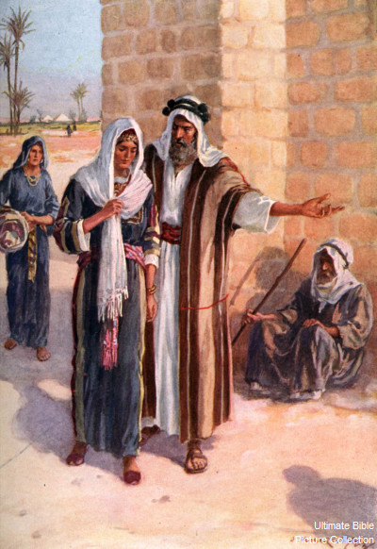
אברהם שרה ואבימלך (פרק כ)

Slide 102
פרשת וירא
מעבר לארץ פלשתים
פרק
כ
אירועים בחיי אברהם על ציר שנות חייו
הפיכת
סדום
מלחמת
המלכים
לוט
מתיישב בסדום
הירידה למצרים
בשל הרעב
נישואיו עם קטורה
עקידת
יצחק
גירוש
ישמעאל
המשתה
בגמילת יצחק
מעבר
לארץ
פלשתים
ברית
בין
הבתרים
140
137
100
99
86
75
175
הולדת יצחק
ברית
המילה
ביקור
שלשת
המלאכים
נישואי הגר
והולדת
ישמעאל
יציאה
מחרן
לכנען
מות
אברהם
נישואי
יצחק
ורבקה
מות
שרה
וקבורתה
ויכוח אברהם עם ה' בעניין השמדת סדום

Slide 103
אברהם
שרה
אבימלך
פרק
כ
דבקות ואמונה מוחלטת בה'
אהבה וחסד לכל אדם
הליכה בדרך צדק ומשפט
א) וַיִּסַּע מִשָּׁם אַבְרָהָם אַרְצָה הַנֶּגֶב וַיֵּשֶׁב בֵּין קָדֵשׁ וּבֵין שׁוּר, וַיָּגָר בִּגְרָר: (ב) וַיֹּאמֶר אַבְרָהָם אֶל שָׂרָה אִשְׁתּוֹ אֲחֹתִי הִוא, וַיִּשְׁלַח אֲבִימֶלֶךְ מֶלֶךְ גְּרָר וַיִּקַּח אֶת שָׂרָה: (ג) וַיָּבֹא אֱלֹקִים אֶל אֲבִימֶלֶךְ בַּחֲלוֹם הַלָּיְלָה, וַיֹּאמֶר לוֹ: הִנְּךָ מֵת עַל הָאִשָּׁה אֲשֶׁר לָקַחְתָּ וְהִוא בְּעֻלַת בָּעַל: (ד) וַאֲבִימֶלֶךְ לֹא קָרַב אֵלֶיהָ, וַיֹּאמַר: אֲדֹנָי הֲגוֹי גַּם צַדִּיק תַּהֲרֹג ?! (ה) הֲלֹא הוּא אָמַר לִי אֲחֹתִי הִוא וְהִיא גַם הִוא אָמְרָה אָחִי, הוּא בְּתָם לְבָבִי וּבְנִקְיֹן כַּפַּי עָשִׂיתִי זֹאת:
(ו) וַיֹּאמֶר אֵלָיו הָאֱלֹקִים בַּחֲלֹם: גַּם אָנֹכִי יָדַעְתִּי כִּי בְתָם לְבָבְךָ עָשִׂיתָ זֹּאת וָאֶחְשֹׂךְ גַּם אָנֹכִי אוֹתְךָ מֵחֲטוֹ לִי, עַל כֵּן לֹא נְתַתִּיךָ לִנְגֹּעַ אֵלֶיהָ: (ז) וְעַתָּה הָשֵׁב אֵשֶׁת הָאִישׁ כִּי נָבִיא הוּא, וְיִתְפַּלֵּל בַּעַדְךָ וֶחְיֵה, וְאִם אֵינְךָ מֵשִׁיב דַּע כִּי מוֹת תָּמוּת אַתָּה וְכָל אֲשֶׁר לָךְ:
(ח) וַיַּשְׁכֵּם אֲבִימֶלֶךְ בַּבֹּקֶר וַיִּקְרָא לְכָל עֲבָדָיו וַיְדַבֵּר אֶת כָּל הַדְּבָרִים הָאֵלֶּה בְּאָזְנֵיהֶם, וַיִּירְאוּ הָאֲנָשִׁים מְאֹד: (ט) וַיִּקְרָא אֲבִימֶלֶךְ לְאַבְרָהָם וַיֹּאמֶר לוֹ: מֶה עָשִׂיתָ לָּנוּ ?! וּמֶה חָטָאתִי לָךְ כִּי הֵבֵאתָ עָלַי וְעַל מַמְלַכְתִּי חֲטָאָה גְדֹלָה ?! מַעֲשִׂים אֲשֶׁר לֹא יֵעָשׂוּ עָשִׂיתָ עִמָּדִי ! (י) וַיֹּאמֶר אֲבִימֶלֶךְ אֶל אַבְרָהָם: מָה רָאִיתָ כִּי עָשִׂיתָ אֶת הַדָּבָר הַזֶּה: (יא) וַיֹּאמֶר אַבְרָהָם: כִּי אָמַרְתִּי רַק אֵין יִרְאַת אֱלֹקִים בַּמָּקוֹם הַזֶּה, וַהֲרָגוּנִי עַל דְּבַר אִשְׁתִּי: (יב) וְגַם אָמְנָה אֲחֹתִי בַת אָבִי הִוא אַךְ לֹא בַת אִמִּי, וַתְּהִי לִי לְאִשָּׁה: (יג) וַיְהִי כַּאֲשֶׁר הִתְעוּ אֹתִי אֱלֹקִים מִבֵּית אָבִי וָאֹמַר לָהּ זֶה חַסְדֵּךְ אֲשֶׁר תַּעֲשִׂי עִמָּדִי, אֶל כָּל הַמָּקוֹם אֲשֶׁר נָבוֹא שָׁמָּה אִמְרִי לִי אָחִי הוּא:
(יד) וַיִּקַּח אֲבִימֶלֶךְ צֹאן וּבָקָר וַעֲבָדִים וּשְׁפָחֹת וַיִּתֵּן לְאַבְרָהָם, וַיָּשֶׁב לוֹ אֵת שָׂרָה אִשְׁתּוֹ: (טו) וַיֹּאמֶר אֲבִימֶלֶךְ הִנֵּה אַרְצִי לְפָנֶיךָ, בַּטּוֹב בְּעֵינֶיךָ שֵׁב: (טז) וּלְשָׂרָה אָמַר הִנֵּה נָתַתִּי אֶלֶף כֶּסֶף לְאָחִיךְ הִנֵּה הוּא לָךְ כְּסוּת עֵינַיִם לְכֹל אֲשֶׁר אִתָּךְ, וְאֵת כֹּל וְנֹכָחַת: (יז) וַיִּתְפַּלֵּל אַבְרָהָם אֶל הָאֱלֹקִים, וַיִּרְפָּא אֱלֹקִים אֶת אֲבִימֶלֶךְ וְאֶת אִשְׁתּוֹ וְאַמְהֹתָיו וַיֵּלֵדוּ: (יח) כִּי עָצֹר עָצַר ה' בְּעַד כָּל רֶחֶם לְבֵית אֲבִימֶלֶךְ, עַל דְּבַר שָׂרָה אֵשֶׁת אַבְרָהָם:

Slide 104
פרק כא

Slide 105
דבקות ואמונה מוחלטת בה'
אהבה וחסד לכל אדם
הליכה בדרך צדק ומשפט
תמצית פרק כא
בפרק זה מובא סיפור הניסיון האחרון והגדול ביותר בו נתנסה אברהם.
העמידה בניסיון זה מעידה על אמונתו השלימה בה' ועל נכונותו לעשות את כל מה
שיצווהו בלי כל היסוס ופקפוק.
ה' ציווה את אברהם להעלות לו עולה את בנו יצחק. היחיד לאימו שנולד לו בגיל 100
שנים ואשר ייקרע לו זרע, לפי הבטחת ה'. אברהם עשה את כל ההכנות הדרושות
להקרבת העולה והביא את בנו אל המקום שקבע ה'.
כששלח אברהם את ידו לשחוט את בנו ציווהו מלאך ה' מן השמיים שלא יעשו לו
מאומה. בראותו איל בקרבת מקום העולה העלה אותו אברהם לעולה תחת בנו.
מלאך ה' שיבח את אברהם על נכונותו להקריב את בנו וחזר על ההבטחות שהבטיח ה'
לאברהם קודם לכן.

Slide 106
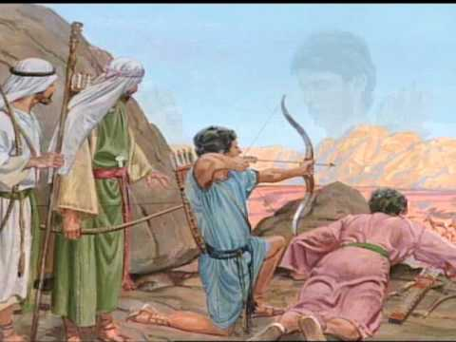
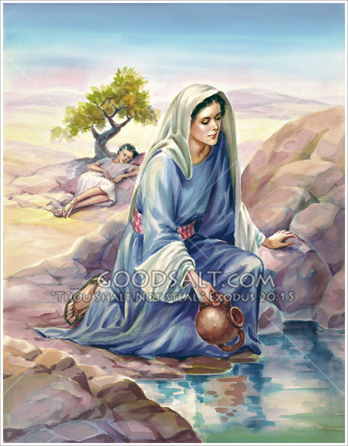
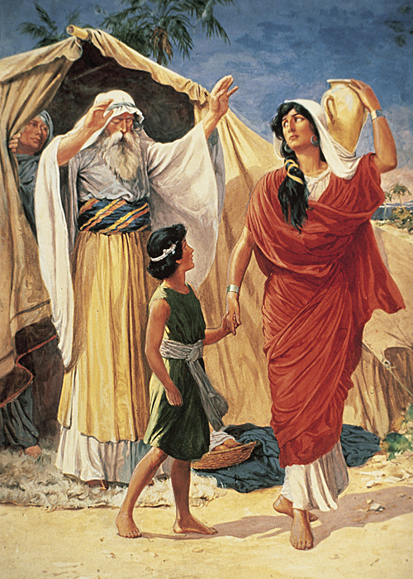
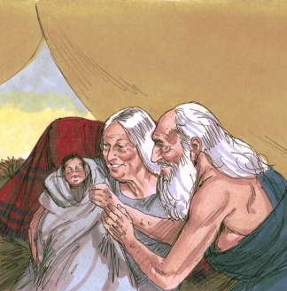
הולדת יצחק, גירוש הגר וישמעאל,
ברית אברהם ואבימלך (פרק כא)

Slide 107
פרשת וירא
הולדת יצחק
גירוש הגר וישמעאל
פרק
כא
אירועים בחיי אברהם על ציר שנות חייו
הפיכת
סדום
מלחמת
המלכים
לוט
מתיישב בסדום
הירידה למצרים
בשל הרעב
נישואיו עם קטורה
עקידת
יצחק
גירוש
ישמעאל
המשתה
בגמילת יצחק
מעבר
לארץ
פלשתים
ברית
בין
הבתרים
140
137
100
99
86
75
175
הולדת יצחק
ברית
המילה
ביקור
שלשת
המלאכים
נישואי הגר
והולדת
ישמעאל
יציאה
מחרן
לכנען
מות
אברהם
נישואי
יצחק
ורבקה
מות
שרה
ויכוח אברהם עם ה' בעניין השמדת סדום

Slide 108
פרשת וירא
הולדת יצחק
גירוש הגר וישמעאל
פרק כא
(א-כא)
הולדת יצחק
(א) וַה' פָּקַד אֶת שָׂרָה כַּאֲשֶׁר אָמָר, וַיַּעַשׂ ה' לְשָׂרָה כַּאֲשֶׁר דִּבֵּר: (ב) וַתַּהַר וַתֵּלֶד שָׂרָה לְאַבְרָהָם בֵּן לִזְקֻנָיו, לַמּוֹעֵד אֲשֶׁר דִּבֶּר אֹתוֹ אֱלֹקִים: (ג) וַיִּקְרָא אַבְרָהָם אֶת שֶׁם בְּנוֹ הַנּוֹלַד לוֹ אֲשֶׁר יָלְדָה לּוֹ שָׂרָה יִצְחָק: (ד) וַיָּמָל אַבְרָהָם אֶת יִצְחָק בְּנוֹ בֶּן שְׁמֹנַת יָמִים, כַּאֲשֶׁר צִוָּה אֹתוֹ אֱלֹקִים: (ה) וְאַבְרָהָם בֶּן מְאַת שָׁנָה, בְּהִוָּלֶד לוֹ אֵת יִצְחָק בְּנוֹ: (ו) וַתֹּאמֶר שָׂרָה: צְחֹק עָשָׂה לִי אֱלֹקִים, כָּל הַשֹּׁמֵעַ יִצְחַק לִי: (ז) וַתֹּאמֶר: מִי מִלֵּל לְאַבְרָהָם הֵינִיקָה בָנִים שָׂרָה, כִּי יָלַדְתִּי בֵן לִזְקֻנָיו: (ח) וַיִּגְדַּל הַיֶּלֶד וַיִּגָּמַל, וַיַּעַשׂ אַבְרָהָם מִשְׁתֶּה גָדוֹל בְּיוֹם הִגָּמֵל אֶת יִצְחָק:
גירוש הגר וישמעאל
(ט) וַתֵּרֶא שָׂרָה אֶת בֶּן הָגָר הַמִּצְרִית אֲשֶׁר יָלְדָה לְאַבְרָהָם מְצַחֵק: (י) וַתֹּאמֶר לְאַבְרָהָם: גָּרֵשׁ הָאָמָה הַזֹּאת וְאֶת בְּנָהּ, כִּי לֹא יִירַשׁ בֶּן הָאָמָה הַזֹּאת עִם בְּנִי עִם יִצְחָק: (יא) וַיֵּרַע הַדָּבָר מְאֹד בְּעֵינֵי אַבְרָהָם, עַל אוֹדֹת בְּנוֹ: (יב) וַיֹּאמֶר אֱלֹקִים אֶל אַבְרָהָם: אַל יֵרַע בְּעֵינֶיךָ עַל הַנַּעַר וְעַל אֲמָתֶךָ כֹּל אֲשֶׁר תֹּאמַר אֵלֶיךָ שָׂרָה שְׁמַע בְּקֹלָהּ,
כִּי בְיִצְחָק יִקָּרֵא לְךָ זָרַע: (יג) וְגַם אֶת בֶּן הָאָמָה לְגוֹי אֲשִׂימֶנּוּ, כִּי זַרְעֲךָ הוּא: (יד) וַיַּשְׁכֵּם אַבְרָהָם בַּבֹּקֶר וַיִּקַּח לֶחֶם וְחֵמַת מַיִם וַיִּתֵּן אֶל הָגָר שָׂם עַל שִׁכְמָהּ וְאֶת הַיֶּלֶד וַיְשַׁלְּחֶהָ, וַתֵּלֶךְ וַתֵּתַע בְּמִדְבַּר בְּאֵר שָׁבַע: (טו) וַיִּכְלוּ הַמַּיִם מִן הַחֵמֶת, וַתַּשְׁלֵךְ אֶת הַיֶּלֶד תַּחַת אַחַד הַשִּׂיחִם: (טז) וַתֵּלֶךְ וַתֵּשֶׁב לָהּ מִנֶּגֶד הַרְחֵק כִּמְטַחֲוֵי קֶשֶׁת כִּי אָמְרָה אַל אֶרְאֶה בְּמוֹת הַיָּלֶד, וַתֵּשֶׁב מִנֶּגֶד וַתִּשָּׂא אֶת קֹלָהּ וַתֵּבְךְּ: (יז) וַיִּשְׁמַע אֱלֹקִים אֶת קוֹל הַנַּעַר וַיִּקְרָא מַלְאַךְ אֱלֹקִים אֶל הָגָר מִן הַשָּׁמַיִם וַיֹּאמֶר לָהּ מַה לָּךְ הָגָר, אַל תִּירְאִי כִּי שָׁמַע אֱלֹקִים אֶל קוֹל הַנַּעַר בַּאֲשֶׁר הוּא שָׁם: (יח) קוּמִי שְׂאִי אֶת הַנַּעַר וְהַחֲזִיקִי אֶת יָדֵךְ בּוֹ, כִּי לְגוֹי גָּדוֹל אֲשִׂימֶנּוּ: (יט) וַיִּפְקַח אֱלֹקִים אֶת עֵינֶיהָ וַתֵּרֶא בְּאֵר מָיִם, וַתֵּלֶךְ וַתְּמַלֵּא אֶת הַחֵמֶת מַיִם וַתַּשְׁקְ אֶת הַנָּעַר: (כ) וַיְהִי אֱלֹקִים אֶת הַנַּעַר וַיִּגְדָּל, וַיֵּשֶׁב בַּמִּדְבָּר וַיְהִי רֹבֶה קַשָּׁת: (כא) וַיֵּשֶׁב בְּמִדְבַּר פָּארָן, וַתִּקַּח לוֹ אִמּוֹ אִשָּׁה מֵאֶרֶץ מִצְרָיִם:
דבקות ואמונה מוחלטת בה'
אהבה וחסד לכל אדם
הליכה בדרך צדק ומשפט

Slide 109
פרשת וירא
פרק כא
(כב-לד)
ברית אברהם ופלשתים
דבקות ואמונה מוחלטת בה'
אהבה וחסד לכל אדם
הליכה בדרך צדק ומשפט
(כב) וַיְהִי בָּעֵת הַהִוא, וַיֹּאמֶר אֲבִימֶלֶךְ וּפִיכֹל שַׂר צְבָאוֹ אֶל אַבְרָהָם לֵאמֹר, אֱלֹקִים עִמְּךָ בְּכֹל אֲשֶׁר אַתָּה עֹשֶׂה: (כג) וְעַתָּה הִשָּׁבְעָה לִּי בֵאלֹהִים הֵנָּה אִם תִּשְׁקֹר לִי וּלְנִינִי וּלְנֶכְדִּי, כַּחֶסֶד אֲשֶׁר עָשִׂיתִי עִמְּךָ תַּעֲשֶׂה עִמָּדִי וְעִם הָאָרֶץ אֲשֶׁר גַּרְתָּה בָּהּ: (כד) וַיֹּאמֶר אַבְרָהָם: אָנֹכִי אִשָּׁבֵעַ: (כה) וְהוֹכִחַ אַבְרָהָם אֶת אֲבִימֶלֶךְ, עַל אֹדוֹת בְּאֵר הַמַּיִם אֲשֶׁר גָּזְלוּ עַבְדֵי אֲבִימֶלֶךְ: (כו) וַיֹּאמֶר אֲבִימֶלֶךְ: לֹא יָדַעְתִּי מִי עָשָׂה אֶת הַדָּבָר הַזֶּה, וְגַם אַתָּה לֹא הִגַּדְתָּ לִּי וְגַם אָנֹכִי לֹא שָׁמַעְתִּי בִּלְתִּי הַיּוֹם: (כז) וַיִּקַּח אַבְרָהָם צֹאן וּבָקָר וַיִּתֵּן לַאֲבִימֶלֶךְ, וַיִּכְרְתוּ שְׁנֵיהֶם בְּרִית: (כח) וַיַּצֵּב אַבְרָהָם אֶת שֶׁבַע כִּבְשֹׂת הַצֹּאן לְבַדְּהֶן:
(כט) וַיֹּאמֶר אֲבִימֶלֶךְ אֶל אַבְרָהָם, מָה הֵנָּה שֶׁבַע כְּבָשֹׂת הָאֵלֶּה אֲשֶׁר הִצַּבְתָּ לְבַדָּנָה:
(ל) וַיֹּאמֶר: כִּי אֶת שֶׁבַע כְּבָשֹׂת תִּקַּח מִיָּדִי, בַּעֲבוּר תִּהְיֶה לִּי לְעֵדָה כִּי חָפַרְתִּי אֶת הַבְּאֵר הַזֹּאת:
(לא) עַל כֵּן קָרָא לַמָּקוֹם הַהוּא בְּאֵר שָׁבַע, כִּי שָׁם נִשְׁבְּעוּ שְׁנֵיהֶם: (לב) וַיִּכְרְתוּ בְרִית בִּבְאֵר שָׁבַע, וַיָּקָם אֲבִימֶלֶךְ וּפִיכֹל שַׂר צְבָאוֹ וַיָּשֻׁבוּ אֶל אֶרֶץ פְּלִשְׁתִּים: (לג) וַיִּטַּע אֶשֶׁל בִּבְאֵר שָׁבַע, וַיִּקְרָא שָׁם בְּשֵׁם ה' אֵ‑ל עוֹלָם: (לד) וַיָּגָר אַבְרָהָם בְּאֶרֶץ פְּלִשְׁתִּים יָמִים רַבִּים:

Slide 110
פרק כב

Slide 111
תמצית פרק כב
התגלות ה' לאברהם (א-ב)
הכתוב פותח בעובדה שהעקדה היא ניסיון לאברהם. ה' מבקש מאברהם לקחת את בנו, יצחק, ולהעלות אותו לעולה בארץ המוריה על אחד ההרים אשר יאמר אליו.
"וירא את המקום מרחוק" (ג-ו)
אברהם מציית לדברי ה' והולך עם יצחק ושני נעריו "אֶל-הַמָּקוֹם אֲשֶׁר-אָמַר-לוֹ הָאֱלֹהִים" ."בַּיּוֹם הַשְּׁלִישִׁי וַיִּשָּׂא אַבְרָהָם אֶת-עֵינָיו וַיַּרְא אֶת-הַמָּקוֹם מֵרָחֹק". אברהם רואה את המקום ומבקש מנעריו להישאר מאחור "וְנָשׁוּבָה אֲלֵיכֶם". אברהם שם את עצי העולה, על יצחק ולוקח בידו את האש והמאכלת, ובכל זאת "וַיֵּלְכוּ שְׁנֵיהֶם יַחְדָּו"
"ואיה השה לעולה?" (ז-ח)
פסוקים אלה מתארים דו שיח מרתק בין אברהם ליצחק. יצחק שואל "הִנֵּה הָאֵשׁ וְהָעֵצִים וְאַיֵּה הַשֶּׂה לְעֹלָה?". האם יצחק מבין שהוא "השה לעלה"? לאיזו תשובה מצפה יצחק ? אברהם מתחמק: "אֱלֹהִים יִרְאֶה-לּוֹ הַשֶּׂה לְעֹלָה בְּנִי"
העקידה (ט-י)
אברהם ויצחק מגיעים אל המקום, אברהם מתחיל בבניית מזבח, ממשיך בעריכת העצים על המזבח ועוקד את יצחק בנו. אברהם שולח את ידו כדי לשחוט את בנו ואז מגיע הציווי מלמעלה. "אל תשלח ידך אל הנער", רגע לפני שאברהם שוחט את בנו, מלאך ה' קורא לאברהם, מלאך ה' מגלה לאברהם שה' לא באמת מעוניין בהקרבת יצחק אלא רק בידיעה הגמורה "כִּי עַתָּה יָדַעְתִּי כִּי-יְרֵא אֱלֹהִים אַתָּה "ויקרא אברהם שם המקום ההוא ה' יראה"
כמו בקטע המקביל, שוב "וַיִּשָּׂא אַבְרָהָם אֶת-עֵינָיו" וכעת הוא רואה איל, והוא מעלה את האיל במקום יצחק.
על שם הראיה (החוזרת ונשנית בסיפור) אברהם קורא למקום "ה' יִרְאֶה"
התגלות מלאך ה' לאברהם (טו-יט)
לאחר סיום הסיפור מלאך ה' מתגלה שוב אל אברהם ומברכו על שעמד בניסיון "וְלֹא חָשַׂכְתָּ אֶת-בִּנְךָ אֶת-יְחִידֶךָ". אברהם זוכה לברכת ריבוי הזרע, וש"וְהִתְבָּרְכוּ בְזַרְעֲךָ כֹּל גּוֹיֵי הָאָרֶץ". אברהם (עם או בלי יצחק?) שב אל הנערים והם חוזרים לשבת בבאר שבע.
בני נחור (כ-כד) הפרק מסתיים ברשימת בני נחור, הקושרת אותנו אל ההמשך: מות שרה וחיפוש כלה ליצחק.
דבקות ואמונה מוחלטת בה'
אהבה וחסד לכל אדם
הליכה בדרך צדק ומשפט

Slide 112
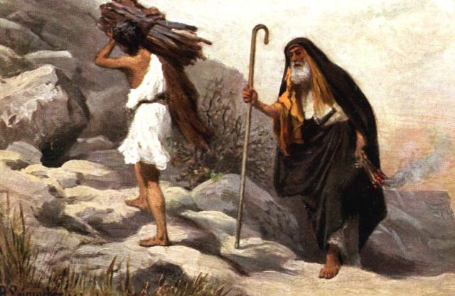
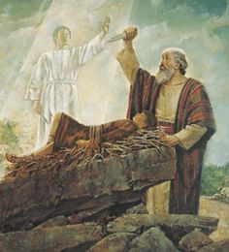
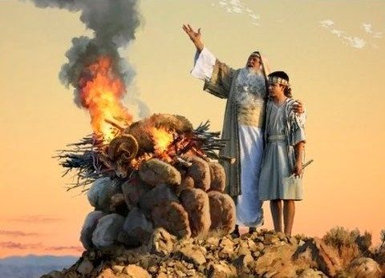
פרשת וירא
עקידת יצחק (פרק כב)

Slide 113
פרשת וירא
עקדת יצחק
צאצאי נחור
פרק כב
אירועים בחיי אברהם על ציר שנות חייו
הפיכת
סדום
מלחמת
המלכים
לוט
מתיישב בסדום
הירידה למצרים
בשל הרעב
נישואיו עם קטורה
עקידת
יצחק
גירוש
ישמעאל
המשתה
בגמילת יצחק
מעבר
לארץ
פלשתים
ברית
בין
הבתרים
צאצאי
נחור
אחיו
(רבקה)
140
137
100
99
86
75
175
הולדת יצחק
ברית
המילה
ביקור
שלשת
המלאכים
נישואי הגר
והולדת
ישמעאל
יציאה
מחרן
לכנען
מות
אברהם
נישואי
יצחק
ורבקה
מות
שרה
וקבורתה
ויכוח אברהם עם ה' בעניין השמדת סדום

Slide 114
פרשת וירא
פרק כב
(א-יט)
עקידת
יצחק
דבקות ואמונה מוחלטת בה'
אהבה וחסד לכל אדם
הליכה בדרך צדק ומשפט
(א) וַיְהִי אַחַר הַדְּבָרִים הָאֵלֶּה וְהָאֱלֹקִים נִסָּה אֶת אַבְרָהָם, וַיֹּאמֶר אֵלָיו אַבְרָהָם וַיֹּאמֶר הִנֵּנִי: (ב) וַיֹּאמֶר קַח נָא אֶת בִּנְךָ אֶת יְחִידְךָ אֲשֶׁר אָהַבְתָּ אֶת יִצְחָק וְלֶךְ לְךָ אֶל אֶרֶץ הַמֹּרִיָּה, וְהַעֲלֵהוּ שָׁם לְעֹלָה עַל אַחַד הֶהָרִים אֲשֶׁר אֹמַר אֵלֶיךָ: (ג) וַיַּשְׁכֵּם אַבְרָהָם בַּבֹּקֶר וַיַּחֲבֹשׁ אֶת חֲמֹרוֹ וַיִּקַּח אֶת שְׁנֵי נְעָרָיו אִתּוֹ וְאֵת יִצְחָק בְּנוֹ, וַיְבַקַּע עֲצֵי עֹלָה וַיָּקָם וַיֵּלֶךְ אֶל הַמָּקוֹם אֲשֶׁר אָמַר לוֹ הָאֱלֹקִים: (ד) בַּיּוֹם הַשְּׁלִישִׁי וַיִּשָּׂא אַבְרָהָם אֶת עֵינָיו וַיַּרְא אֶת הַמָּקוֹם מֵרָחֹק: (ה) וַיֹּאמֶר אַבְרָהָם אֶל נְעָרָיו שְׁבוּ לָכֶם פֹּה עִם הַחֲמוֹר וַאֲנִי וְהַנַּעַר נֵלְכָה עַד כֹּה, וְנִשְׁתַּחֲוֶה וְנָשׁוּבָה אֲלֵיכֶם: (ו) וַיִּקַּח אַבְרָהָם אֶת עֲצֵי הָעֹלָה וַיָּשֶׂם עַל יִצְחָק בְּנוֹ וַיִּקַּח בְּיָדוֹ אֶת הָאֵשׁ וְאֶת הַמַּאֲכֶלֶת, וַיֵּלְכוּ שְׁנֵיהֶם יַחְדָּו: (ז) וַיֹּאמֶר יִצְחָק אֶל אַבְרָהָם אָבִיו וַיֹּאמֶר אָבִי וַיֹּאמֶר הִנֶּנִּי בְנִי, וַיֹּאמֶר הִנֵּה הָאֵשׁ וְהָעֵצִים וְאַיֵּה הַשֶּׂה לְעֹלָה: (ח) וַיֹּאמֶר אַבְרָהָם אֱלֹקִים יִרְאֶה לּוֹ הַשֶּׂה לְעֹלָה בְּנִי, וַיֵּלְכוּ שְׁנֵיהֶם יַחְדָּו: (ט) וַיָּבֹאוּ אֶל הַמָּקוֹם אֲשֶׁר אָמַר לוֹ הָאֱלֹקִים וַיִּבֶן שָׁם אַבְרָהָם אֶת הַמִּזְבֵּחַ וַיַּעֲרֹךְ אֶת הָעֵצִים, וַיַּעֲקֹד אֶת יִצְחָק בְּנוֹ וַיָּשֶׂם אֹתוֹ עַל הַמִּזְבֵּחַ מִמַּעַל לָעֵצִים: (י) וַיִּשְׁלַח אַבְרָהָם אֶת יָדוֹ וַיִּקַּח אֶת הַמַּאֲכֶלֶת, לִשְׁחֹט אֶת בְּנוֹ: (יא) וַיִּקְרָא אֵלָיו מַלְאַךְ ה' מִן הַשָּׁמַיִם וַיֹּאמֶר אַבְרָהָם אַבְרָהָם, וַיֹּאמֶר הִנֵּנִי: (יב) וַיֹּאמֶר אַל תִּשְׁלַח יָדְךָ אֶל הַנַּעַר וְאַל תַּעַשׂ לוֹ מְאוּמָה, כִּי עַתָּה יָדַעְתִּי כִּי יְרֵא אֱלֹקִים אַתָּה וְלֹא חָשַׂכְתָּ אֶת בִּנְךָ אֶת יְחִידְךָ מִמֶּנִּי: (יג) וַיִּשָּׂא אַבְרָהָם אֶת עֵינָיו וַיַּרְא וְהִנֵּה אַיִל אַחַר נֶאֱחַז בַּסְּבַךְ בְּקַרְנָיו, וַיֵּלֶךְ אַבְרָהָם וַיִּקַּח אֶת הָאַיִל וַיַּעֲלֵהוּ לְעֹלָה תַּחַת בְּנוֹ:
(יד) וַיִּקְרָא אַבְרָהָם שֵׁם הַמָּקוֹם הַהוּא ה' יִרְאֶה, אֲשֶׁר יֵאָמֵר הַיּוֹם בְּהַר ה' יֵרָאֶה:
ברכת אברהם לאחר העקידה
(טו) וַיִּקְרָא מַלְאַךְ ה' אֶל אַבְרָהָם שֵׁנִית מִן הַשָּׁמָיִם: (טז) וַיֹּאמֶר: בִּי נִשְׁבַּעְתִּי נְאֻם ה', כִּי יַעַן אֲשֶׁר עָשִׂיתָ אֶת הַדָּבָר הַזֶּה וְלֹא חָשַׂכְתָּ אֶת בִּנְךָ אֶת יְחִידֶךָ: (יז) כִּי בָרֵךְ אֲבָרֶכְךָ וְהַרְבָּה אַרְבֶּה אֶת זַרְעֲךָ כְּכוֹכְבֵי הַשָּׁמַיִם וְכַחוֹל אֲשֶׁר עַל שְׂפַת הַיָּם, וְיִרַשׁ זַרְעֲךָ אֵת שַׁעַר אֹיְבָיו: (יח) וְהִתְבָּרְכוּ בְזַרְעֲךָ כֹּל גּוֹיֵי הָאָרֶץ, עֵקֶב אֲשֶׁר שָׁמַעְתָּ בְּקֹלִי:
אברהם הולך לבאר שבע
(יט) וַיָּשָׁב אַבְרָהָם אֶל נְעָרָיו וַיָּקֻמוּ וַיֵּלְכוּ יַחְדָּו אֶל בְּאֵר שָׁבַע, וַיֵּשֶׁב אַבְרָהָם בִּבְאֵר שָׁבַע:

Slide 115
פרשת וירא
אברהם שומע
על ריבוי צאצאי
אחיו נחור בחרן
פרק כב
(כ-כד)
דבקות ואמונה מוחלטת בה'
אהבה וחסד לכל אדם
הליכה בדרך צדק ומשפט
(כ) וַיְהִי אַחֲרֵי הַדְּבָרִים הָאֵלֶּה וַיֻּגַּד לְאַבְרָהָם לֵאמֹר,
8 צאצאי נחור אחי אברם מאשתו מלכה
הִנֵּה יָלְדָה מִלְכָּה גַם הִוא בָּנִים לְנָחוֹר אָחִיךָ:
(כא) אֶת עוּץ בְּכֹרוֹ וְאֶת בּוּז אָחִיו, וְאֶת קְמוּאֵל אֲבִי אֲרָם:
(כב) וְאֶת כֶּשֶׂד וְאֶת חֲזוֹ וְאֶת פִּלְדָּשׁ וְאֶת יִדְלָף, וְאֵת בְּתוּאֵל:
(כג) וּבְתוּאֵל יָלַד אֶת רִבְקָה, שְׁמֹנָה אֵלֶּה יָלְדָה מִלְכָּה לְנָחוֹר אֲחִי אַבְרָהָם:
4 צאצאי נחור אחי אברם מפילגשו ראומה
(כד) וּפִילַגְשׁוֹ וּשְׁמָהּ רְאוּמָה,
וַתֵּלֶד גַּם הִוא אֶת טֶבַח וְאֶת גַּחַם וְאֶת תַּחַשׁ וְאֶת מַעֲכָה

Slide 116
פרק כג

Slide 117
תמצית פרק כג
מות שרה (א-ב)
הפרק נפתח במות שרה "וַתָּמָת שָׂרָה בְּקִרְיַת אַרְבַּע הִוא חֶבְרוֹן בְּאֶרֶץ כְּנָעַן". אברהם מגיע (מבאר שבע ? מגרר ?) לבכות ולספוד לשרה.
הבקשה הראשונה (ג-ז)
אברהם מעוניין לקבור את שרה, והוא פונה אל בני חת בבקשה שיתנו לו (בחינם? בתשלום?) מקום לקבור את שרה. בני חת נשמעים אדיבים מאוד ומציעים לאברהם לקבור "בְּמִבְחַר קְבָרֵינוּ" אברהם מודה לבני חת "וַיָּקָם אַבְרָהָם וַיִּשְׁתַּחוּ לְעַם-הָאָרֶץ לִבְנֵי-חֵת"
הבקשה השנייה (ח-ט)
אברהם לא מסתפק בהצעת בני חת ומבקש לנהל משא ומתן מול עפרון בן צחר. מסתבר שאברהם מעוניין במערה מסוימת, מערת המכפלה, ולא סתם "בְּמִבְחַר קְבָרֵינוּ".
הבקשה השלישית (י-טו)
כעת מתנהל המשא ומתן המרכזי שבפרק. עפרון רוצה לתת לאברהם לא רק את המערה אלא גם את השדה שהיא בו. (השורש נת"ן מטעה ומעלה תהייה: האם עפרון התכוון לתת אותה לאברהם ללא עלות או שמא התכוון לנקוב במחיר ?) אברהם פותר את ההתלבטות ומבקש לדעת מה מחיר השדה והמערה. עפרון מוכר לאברהם את השדה ב- 400 שקל כסף. סכום שנראה מוגזם ביחס למכירות אחרות בתורה.
קבורת שרה (טז-כ)
אברהם שומע אל עפרון, לא מתווכח ומעביר לעפרון את הכסף. כך אברהם מקבל את המערה ואת השדה סביבה "אֲשֶׁר בְּכָל-גְּבֻלוֹ סָבִיב", ומביא את שרה לקבורה ראויה בשטח שקנה אברהם, בעצמו.
דבקות ואמונה מוחלטת בה'
אהבה וחסד לכל אדם
הליכה בדרך צדק ומשפט

Slide 118
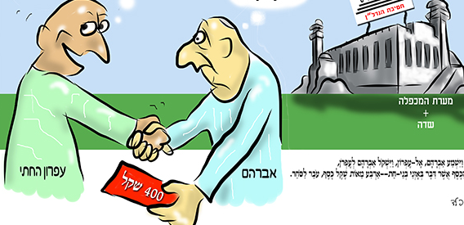
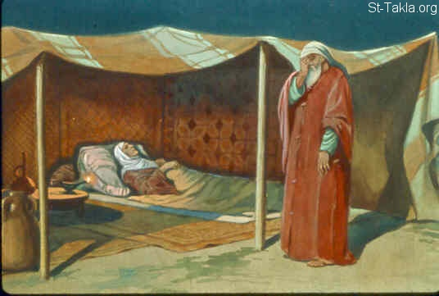
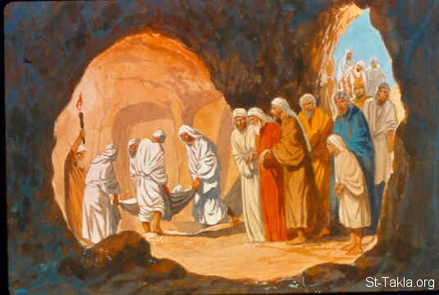
קבורת שרה
במערת המכפלה (פרק כג)
קבורת שרה במערת המכפלה
"ויבא אברהם לספד לשרה ולבכתה"

Slide 119
פרשת חיי שרה
קבורת שרה
במערת
המכפלה
פרק
כג
אירועים בחיי אברהם על ציר שנות חייו
הפיכת
סדום
מלחמת
המלכים
לוט
מתיישב בסדום
הירידה למצרים
בשל הרעב
נישואיו עם קטורה
עקידת
יצחק
גירוש
ישמעאל
המשתה
בגמילת יצחק
מעבר
לארץ
פלשתים
ברית
בין
הבתרים
140
137
100
99
86
75
175
הולדת יצחק
ברית
המילה
ביקור
שלשת
המלאכים
נישואי הגר
והולדת
ישמעאל
יציאה
מחרן
לכנען
מות
אברהם
נישואי
יצחק
ורבקה
מות
שרה
קבורתה
ויכוח אברהם עם ה' בעניין השמדת סדום

Slide 120
פרשת חיי שרה
קבורת שרה
במערת
המכפלה
פרק
כג
דבקות ואמונה מוחלטת בה'
אהבה וחסד לכל אדם
הליכה בדרך צדק ומשפט
מות שרה בחברון, בכי והספד
(א) וַיִּהְיוּ חַיֵּי שָׂרָה מֵאָה שָׁנָה וְעֶשְׂרִים שָׁנָה וְשֶׁבַע שָׁנִים, שְׁנֵי חַיֵּי שָׂרָה:
(ב) וַתָּמָת שָׂרָה בְּקִרְיַת אַרְבַּע הִוא חֶבְרוֹן בְּאֶרֶץ כְּנָעַן, וַיָּבֹא אַבְרָהָם לִסְפֹּד לְשָׂרָה וְלִבְכֹּתָהּ:
אברם רוכש את מערת המכפלה ועומד בדבורו
(ג) וַיָּקָם אַבְרָהָם מֵעַל פְּנֵי מֵתוֹ, וַיְדַבֵּר אֶל בְּנֵי חֵת לֵאמֹר: (ד) גֵּר וְתוֹשָׁב אָנֹכִי עִמָּכֶם, תְּנוּ לִי אֲחֻזַּת קֶבֶר עִמָּכֶם וְאֶקְבְּרָה מֵתִי מִלְּפָנָי: (ה) וַיַּעֲנוּ בְנֵי חֵת אֶת אַבְרָהָם לֵאמֹר לוֹ: (ו) שְׁמָעֵנוּ אֲדֹנִי נְשִׂיא אֱלֹקִים אַתָּה בְּתוֹכֵנוּ בְּמִבְחַר קְבָרֵינוּ קְבֹר אֶת מֵתֶךָ, אִישׁ מִמֶּנּוּ אֶת קִבְרוֹ לֹא יִכְלֶה מִמְּךָ מִקְּבֹר מֵתֶךָ: (ז) וַיָּקָם אַבְרָהָם וַיִּשְׁתַּחוּ לְעַם הָאָרֶץ לִבְנֵי חֵת: (ח) וַיְדַבֵּר אִתָּם לֵאמֹר, אִם יֵשׁ אֶת נַפְשְׁכֶם לִקְבֹּר אֶת מֵתִי מִלְּפָנַי שְׁמָעוּנִי וּפִגְעוּ לִי בְּעֶפְרוֹן בֶּן צֹחַר: (ט) וְיִתֶּן לִי אֶת מְעָרַת הַמַּכְפֵּלָה אֲשֶׁר לוֹ אֲשֶׁר בִּקְצֵה שָׂדֵהוּ, בְּכֶסֶף מָלֵא יִתְּנֶנָּה לִּי בְּתוֹכְכֶם לַאֲחֻזַּת קָבֶר: (י) וְעֶפְרוֹן יֹשֵׁב בְּתוֹךְ בְּנֵי חֵת, וַיַּעַן עֶפְרוֹן הַחִתִּי אֶת אַבְרָהָם בְּאָזְנֵי בְנֵי חֵת לְכֹל בָּאֵי שַׁעַר עִירוֹ לֵאמֹר: (יא) לֹא אֲדֹנִי שְׁמָעֵנִי הַשָּׂדֶה נָתַתִּי לָךְ וְהַמְּעָרָה אֲשֶׁר בּוֹ לְךָ נְתַתִּיהָ, לְעֵינֵי בְנֵי עַמִּי נְתַתִּיהָ לָּךְ קְבֹר מֵתֶךָ: (יב) וַיִּשְׁתַּחוּ אַבְרָהָם לִפְנֵי עַם הָאָרֶץ: (יג) וַיְדַבֵּר אֶל עֶפְרוֹן בְּאָזְנֵי עַם הָאָרֶץ לֵאמֹר אַךְ אִם אַתָּה לוּ שְׁמָעֵנִי, נָתַתִּי כֶּסֶף הַשָּׂדֶה קַח מִמֶּנִּי וְאֶקְבְּרָה אֶת מֵתִי שָׁמָּה: (יד) וַיַּעַן עֶפְרוֹן אֶת אַבְרָהָם לֵאמֹר לוֹ: (טו) אֲדֹנִי שְׁמָעֵנִי אֶרֶץ אַרְבַּע מֵאֹת שֶׁקֶל כֶּסֶף בֵּינִי וּבֵינְךָ מַה הִוא, וְאֶת מֵתְךָ קְבֹר: (טז) וַיִּשְׁמַע אַבְרָהָם אֶל עֶפְרוֹן וַיִּשְׁקֹל אַבְרָהָם לְעֶפְרֹן אֶת הַכֶּסֶף אֲשֶׁר דִּבֶּר בְּאָזְנֵי בְנֵי חֵת, אַרְבַּע מֵאוֹת שֶׁקֶל כֶּסֶף עֹבֵר לַסֹּחֵר: (יז) וַיָּקָם שְׂדֵה עֶפְרוֹן אֲשֶׁר בַּמַּכְפֵּלָה אֲשֶׁר לִפְנֵי מַמְרֵא, הַשָּׂדֶה וְהַמְּעָרָה אֲשֶׁר בּוֹ וְכָל הָעֵץ אֲשֶׁר בַּשָּׂדֶה אֲשֶׁר בְּכָל גְּבֻלוֹ סָבִיב: (יח) לְאַבְרָהָם לְמִקְנָה לְעֵינֵי בְנֵי חֵת, בְּכֹל בָּאֵי שַׁעַר עִירוֹ:
קבורת שרה
(יט) וְאַחֲרֵי כֵן קָבַר אַבְרָהָם אֶת שָׂרָה אִשְׁתּוֹ אֶל מְעָרַת שְׂדֵה הַמַּכְפֵּלָה עַל פְּנֵי מַמְרֵא הִוא חֶבְרוֹן, בְּאֶרֶץ כְּנָעַן:
(כ) וַיָּקָם הַשָּׂדֶה וְהַמְּעָרָה אֲשֶׁר בּוֹ לְאַבְרָהָם לַאֲחֻזַּת קָבֶר, מֵאֵת בְּנֵי חֵת:

Slide 121
פרשת חיי שרה
פרק כד

Slide 122
תמצית פרק כד
פרקנו מספר את סיפור שליחת עבד אברהם לחיפוש אחר אישה ליצחק, ובסופו, מתואר המפגש בין רבקה ליצחק.
אברהם שולח את עבדו לארם נהרים (א-ט)
אברהם הזקן פונה אל עבדו (אליעזר לא מוזכר במפורש בכתובים) ומשביע אותו שלא לקחת אישה ליצחק מבנות כנען, אלא
אישה מארצו וממולדתו של אברהם – ארם נהרים. אברהם מברכו בשם ה' שהוא ימצא את האישה הראויה לבנו.
לפני פגישת רבקה (י-יד)
העבד יוצא למסע מכנען אל ארם נהרים, עיר נחור. הוא מתפלל לה' ומציב כעין סימן: "וְהָיָה הַנַּעֲרָ אֲשֶׁר אֹמַר אֵלֶיהָ הַטִּי-נָא כַדֵּךְ וְאֶשְׁתֶּה וְאָמְרָה שְׁתֵה וְגַם-גְּמַלֶּיךָ אַשְׁקֶה אֹתָהּ הֹכַחְתָּ לְעַבְדְּךָ לְיִצְחָק וּבָהּ אֵדַע כִּי-עָשִׂיתָ חֶסֶד עִם-אֲדֹנִי".
המפגש עם רבקה (טו-כז)
הכתוב מהלל את הנערה על יופיה וטהרתה. העבד מנסה את מזלו ומבקש ממנה: "הַגְמִיאִינִי נָא מְעַט-מַיִם מִכַּדֵּךְ". רבקה ממהרת ומשקה לא רק אותו אלא גם את גמליו. כאשר כל הגמלים סיימו לשתות, העבד מבין שמדובר באישה ראויה. הוא מעניק לה תכשיטים ומברר על היחוס שלה. כשהוא מגלה שהיא ממשפחת אברהם הוא מברך את ה': "בָּרוּךְ ה' אֱלֹהֵי אֲדֹנִי אַבְרָהָם אֲשֶׁר לֹא-עָזַב חַסְדּוֹ וַאֲמִתּוֹ מֵעִם אֲדֹנִי אָנֹכִי בַּדֶּרֶךְ נָחַנִי ה' בֵּית אֲחֵי אֲדֹנִי".
המפגש עם משפחת רבקה (כח-ס)
במפגש עם משפחתה של רבקה יש חזרה על סיפור המפגש של העבד ורבקה, שוב. לאחר שבני משפחתה מאשרים
את השידוך, שותים ואוכלים, עדיין אחיה ואמה לא מעוניינים לשחרר אותה בקלות ומבקשים לשאול את פיה. רבקה
מסכימה לעזוב את ביתה ומצטרפת למסע לכנען.
המפגש עם יצחק (סא-סז)
העבד מוביל את רבקה אל כנען לקראת המפגש עם יצחק. רבקה רואה את יצחק מרחוק ונופלת (במכוון?) מעל
הגמל. כשרבקה מבינה שמדובר ביצחק היא מכסה את פניה. המפגש ביניהם מזהיר: "וַיִּקַּח אֶת-רִבְקָה וַתְּהִי-לוֹ לְאִשָּׁה
וַיֶּאֱהָבֶהָ וַיִּנָּחֵם יִצְחָק אַחֲרֵי אִמּוֹ". האהבה הראשונה בתנ"ך – יצחק ורבקה.
דבקות ואמונה מוחלטת בה'
אהבה וחסד לכל אדם
הליכה בדרך צדק ומשפט

Slide 123
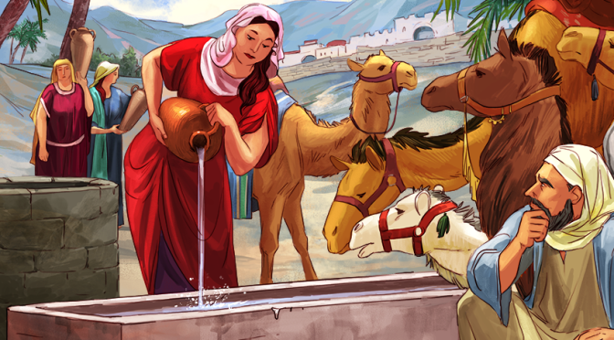
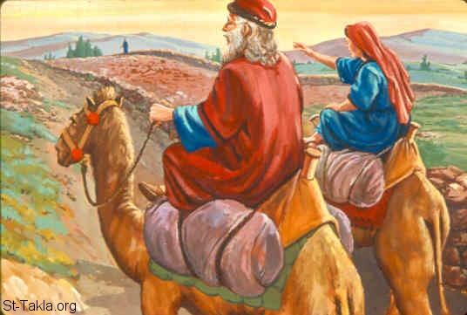
אברהם שולח את
עבדו לחרן למצוא אשה ממשפחתו ליצחק (פרק כד)

Slide 124
עבד אברהם
מחפש בחרן
אישה ליצחק
פרק
כד
אירועים בחיי אברהם על ציר שנות חייו
הפיכת
סדום
מלחמת
המלכים
לוט
מתיישב בסדום
הירידה למצרים
בשל הרעב
נישואיו עם קטורה
עקידת
יצחק
גירוש
ישמעאל
המשתה
בגמילת יצחק
מעבר
לארץ
פלשתים
ברית
בין
הבתרים
140
137
100
99
86
75
175
הולדת יצחק
ברית
המילה
ביקור
שלשת
המלאכים
נישואי הגר
והולדת
ישמעאל
יציאה
מחרן
לכנען
מות
אברהם
וקבורתו
נישואי
יצחק
ורבקה
מות
שרה,
קבורתה
ויכוח אברהם עם ה' בעניין השמדת סדום

Slide 125
אברהם ממנה
את עבדו
להביא ליצחק
אישה מחרן
פרק כד
א-ט
דבקות ואמונה מוחלטת בה'
אהבה וחסד לכל אדם
הליכה בדרך צדק ומשפט
אברהם ממנה את עבדו להביא אישה מחרן עבור יצחק
(א) וְאַבְרָהָם זָקֵן בָּא בַּיָּמִים, וַה' בֵּרַךְ אֶת אַבְרָהָם בַּכֹּל:
(ב) וַיֹּאמֶר אַבְרָהָם אֶל עַבְדּוֹ זְקַן בֵּיתוֹ, הַמֹּשֵׁל בְּכָל אֲשֶׁר לוֹ: שִׂים נָא יָדְךָ תַּחַת יְרֵכִי:
(ג) וְאַשְׁבִּיעֲךָ בַּה' אֱלֹהֵי הַשָּׁמַיִם וֵאלֹהֵי הָאָרֶץ, אֲשֶׁר לֹא תִקַּח אִשָּׁה לִבְנִי מִבְּנוֹת הַכְּנַעֲנִי
אֲשֶׁר אָנֹכִי יוֹשֵׁב בְּקִרְבּוֹ: (ד) כִּי אֶל אַרְצִי וְאֶל מוֹלַדְתִּי תֵּלֵךְ, וְלָקַחְתָּ אִשָּׁה לִבְנִי לְיִצְחָק:
(ה) וַיֹּאמֶר אֵלָיו הָעֶבֶד: אוּלַי לֹא תֹאבֶה הָאִשָּׁה לָלֶכֶת אַחֲרַי אֶל הָאָרֶץ הַזֹּאת ? הֶהָשֵׁב אָשִׁיב אֶת בִּנְךָ אֶל הָאָרֶץ אֲשֶׁר יָצָאתָ מִשָּׁם ?
(ו) וַיֹּאמֶר אֵלָיו אַבְרָהָם: הִשָּׁמֶר לְךָ פֶּן תָּשִׁיב אֶת בְּנִי שָׁמָּה: (ז) ה' אֱלֹהֵי הַשָּׁמַיִם אֲשֶׁר לְקָחַנִי מִבֵּית אָבִי
וּמֵאֶרֶץ מוֹלַדְתִּי וַאֲשֶׁר דִּבֶּר לִי וַאֲשֶׁר נִשְׁבַּע לִי לֵאמֹר לְזַרְעֲךָ אֶתֵּן אֶת הָאָרֶץ הַזֹּאת, הוּא יִשְׁלַח מַלְאָכוֹ
לְפָנֶיךָ וְלָקַחְתָּ אִשָּׁה לִבְנִי מִשָּׁם: (ח) וְאִם לֹא תֹאבֶה הָאִשָּׁה לָלֶכֶת אַחֲרֶיךָ וְנִקִּיתָ מִשְּׁבֻעָתִי זֹאת, רַק אֶת
בְּנִי לֹא תָשֵׁב שָׁמָּה !
(ט) וַיָּשֶׂם הָעֶבֶד אֶת יָדוֹ תַּחַת יֶרֶךְ אַבְרָהָם אֲדֹנָיו, וַיִּשָּׁבַע לוֹ עַל הַדָּבָר הַזֶּה:

Slide 126
העבד בחרן מוצא את רבקה
פרק כד
י-כו
(י) וַיִּקַּח הָעֶבֶד עֲשָׂרָה גְמַלִּים מִגְּמַלֵּי אֲדֹנָיו וַיֵּלֶךְ וְכָל טוּב אֲדֹנָיו בְּיָדוֹ, וַיָּקָם וַיֵּלֶךְ אֶל אֲרַם-נַהֲרַיִם אֶל עִיר-נָחוֹר: (יא) וַיַּבְרֵךְ הַגְּמַלִּים מִחוּץ לָעִיר אֶל בְּאֵר הַמָּיִם, לְעֵת עֶרֶב לְעֵת צֵאת הַשֹּׁאֲבֹת:
בקשת העבד מה'
(יב) וַיֹּאמַר ה' אֱלֹהֵי אֲדֹנִי אַבְרָהָם הַקְרֵה נָא לְפָנַי הַיּוֹם, וַעֲשֵׂה חֶסֶד עִם אֲדֹנִי אַבְרָהָם: (יג) הִנֵּה אָנֹכִי נִצָּב עַל עֵין הַמָּיִם, וּבְנוֹת אַנְשֵׁי הָעִיר יֹצְאֹת לִשְׁאֹב מָיִם: (יד) וְהָיָה הַנַּעֲרָ אֲשֶׁר אֹמַר אֵלֶיהָ הַטִּי נָא כַדֵּךְ וְאֶשְׁתֶּה וְאָמְרָה שְׁתֵה וְגַם גְּמַלֶּיךָ אַשְׁקֶה, אֹתָהּ הֹכַחְתָּ לְעַבְדְּךָ לְיִצְחָק וּבָהּ אֵדַע כִּי עָשִׂיתָ חֶסֶד עִם אֲדֹנִי:
רבקה גומלת חסד עם העבד
(טו) וַיְהִי הוּא טֶרֶם כִּלָּה לְדַבֵּר וְהִנֵּה רִבְקָה יֹצֵאת אֲשֶׁר יֻלְּדָה לִבְתוּאֵל בֶּן מִלְכָּה אֵשֶׁת נָחוֹר אֲחִי אַבְרָהָם, וְכַדָּהּ עַל שִׁכְמָהּ: (טז) וְהַנַּעֲרָ טֹבַת מַרְאֶה מְאֹד בְּתוּלָה וְאִישׁ לֹא יְדָעָהּ, וַתֵּרֶד הָעַיְנָה וַתְּמַלֵּא כַדָּהּ וַתָּעַל: (יז) וַיָּרָץ הָעֶבֶד לִקְרָאתָהּ, וַיֹּאמֶר: הַגְמִיאִינִי נָא מְעַט מַיִם מִכַּדֵּךְ: (יח) וַתֹּאמֶר: שְׁתֵה אֲדֹנִי, וַתְּמַהֵר וַתֹּרֶד כַּדָּהּ עַל יָדָהּ וַתַּשְׁקֵהוּ: (יט) וַתְּכַל לְהַשְׁקֹתוֹ, וַתֹּאמֶר: גַּם לִגְמַלֶּיךָ אֶשְׁאָב עַד אִם כִּלּוּ לִשְׁתֹּת: (כ) וַתְּמַהֵר וַתְּעַר כַּדָּהּ אֶל הַשֹּׁקֶת וַתָּרָץ עוֹד אֶל הַבְּאֵר לִשְׁאֹב, וַתִּשְׁאַב לְכָל גְּמַלָּיו: (כא) וְהָאִישׁ מִשְׁתָּאֵה לָהּ, מַחֲרִישׁ לָדַעַת הַהִצְלִיחַ ה' דַּרְכּוֹ אִם לֹא: (כב) וַיְהִי כַּאֲשֶׁר כִּלּוּ הַגְּמַלִּים לִשְׁתּוֹת, וַיִּקַּח הָאִישׁ נֶזֶם זָהָב בֶּקַע מִשְׁקָלוֹ, וּשְׁנֵי צְמִידִים עַל יָדֶיהָ עֲשָׂרָה זָהָב מִשְׁקָלָם:
(כג) וַיֹּאמֶר: בַּת מִי אַתְּ ? הַגִּידִי נָא לִי, הֲיֵשׁ בֵּית אָבִיךְ מָקוֹם לָנוּ לָלִין ?
(כד) וַתֹּאמֶר אֵלָיו: בַּת בְּתוּאֵל אָנֹכִי, בֶּן מִלְכָּה אֲשֶׁר יָלְדָה לְנָחוֹר: (כה) וַתֹּאמֶר אֵלָיו: גַּם תֶּבֶן גַּם מִסְפּוֹא רַב עִמָּנוּ, גַּם מָקוֹם לָלוּן:
העבד מודה לה'
(כו) וַיִּקֹּד הָאִישׁ וַיִּשְׁתַּחוּ לַה': (כז) וַיֹּאמֶר: בָּרוּךְ ה' אֱלֹהֵי אֲדֹנִי אַבְרָהָם אֲשֶׁר לֹא עָזַב חַסְדּוֹ וַאֲמִתּוֹ מֵעִם אֲדֹנִי, אָנֹכִי בַּדֶּרֶךְ נָחַנִי ה' בֵּית אֲחֵי אֲדֹנִי:
דבקות ואמונה מוחלטת בה'
אהבה וחסד לכל אדם
הליכה בדרך צדק ומשפט

Slide 127
העבד בבית משפחת
רבקה
פרק כד
כח-מט
העבד בבית משפחת רבקה
(כח) וַתָּרָץ הַנַּעֲרָ וַתַּגֵּד לְבֵית אִמָּהּ, כַּדְּבָרִים הָאֵלֶּה: (כט) וּלְרִבְקָה אָח וּשְׁמוֹ לָבָן, וַיָּרָץ לָבָן אֶל הָאִישׁ הַחוּצָה אֶל הָעָיִן:
(ל) וַיְהִי כִּרְאֹת אֶת הַנֶּזֶם וְאֶת הַצְּמִדִים עַל יְדֵי אֲחֹתוֹ וּכְשָׁמְעוֹ אֶת דִּבְרֵי רִבְקָה אֲחֹתוֹ לֵאמֹר כֹּה דִבֶּר אֵלַי הָאִישׁ, וַיָּבֹא אֶל הָאִישׁ וְהִנֵּה עֹמֵד עַל הַגְּמַלִּים עַל הָעָיִן: (לא) וַיֹּאמֶר: בּוֹא בְּרוּךְ ה', לָמָּה תַעֲמֹד בַּחוּץ וְאָנֹכִי פִּנִּיתִי הַבַּיִת וּמָקוֹם לַגְּמַלִּים: (לב) וַיָּבֹא הָאִישׁ הַבַּיְתָה וַיְפַתַּח הַגְּמַלִּים, וַיִּתֵּן תֶּבֶן וּמִסְפּוֹא לַגְּמַלִּים וּמַיִם לִרְחֹץ רַגְלָיו וְרַגְלֵי הָאֲנָשִׁים אֲשֶׁר אִתּוֹ:
(לג) וַיּוּשַׂם לְפָנָיו לֶאֱכֹל וַיֹּאמֶר: לֹא אֹכַל עַד אִם דִּבַּרְתִּי דְּבָרָי, וַיֹּאמֶר דַּבֵּר:
דברי העבד
(לד) וַיֹּאמַר, עֶבֶד אַבְרָהָם אָנֹכִי: (לה) וַה' בֵּרַךְ אֶת אֲדֹנִי מְאֹד וַיִּגְדָּל, וַיִּתֶּן לוֹ צֹאן וּבָקָר וְכֶסֶף וְזָהָב וַעֲבָדִם וּשְׁפָחֹת וּגְמַלִּים וַחֲמֹרִים: (לו) וַתֵּלֶד שָׂרָה אֵשֶׁת אֲדֹנִי בֵן לַאדֹנִי אַחֲרֵי זִקְנָתָהּ, וַיִּתֶּן לוֹ אֶת כָּל אֲשֶׁר לוֹ: (לז) וַיַּשְׁבִּעֵנִי אֲדֹנִי לֵאמֹר, לֹא תִקַּח אִשָּׁה לִבְנִי מִבְּנוֹת הַכְּנַעֲנִי אֲשֶׁר אָנֹכִי יֹשֵׁב בְּאַרְצוֹ: (לח) אִם לֹא אֶל בֵּית אָבִי תֵּלֵךְ וְאֶל מִשְׁפַּחְתִּי, וְלָקַחְתָּ אִשָּׁה לִבְנִי: (לט) וָאֹמַר אֶל אֲדֹנִי, אֻלַי לֹא תֵלֵךְ הָאִשָּׁה אַחֲרָי: (מ) וַיֹּאמֶר אֵלָי, ה' אֲשֶׁר הִתְהַלַּכְתִּי לְפָנָיו יִשְׁלַח מַלְאָכוֹ אִתָּךְ וְהִצְלִיחַ דַּרְכֶּךָ וְלָקַחְתָּ אִשָּׁה לִבְנִי מִמִּשְׁפַּחְתִּי וּמִבֵּית אָבִי: (מא) אָז תִּנָּקֶה מֵאָלָתִי כִּי תָבוֹא אֶל מִשְׁפַּחְתִּי, וְאִם לֹא יִתְּנוּ לָךְ וְהָיִיתָ נָקִי מֵאָלָתִי:
(מב) וָאָבֹא הַיּוֹם אֶל הָעָיִן, וָאֹמַר ה' אֱלֹהֵי אֲדֹנִי אַבְרָהָם אִם יֶשְׁךָ נָּא מַצְלִיחַ דַּרְכִּי אֲשֶׁר אָנֹכִי הֹלֵךְ עָלֶיהָ: (מג) הִנֵּה אָנֹכִי נִצָּב עַל עֵין הַמָּיִם, וְהָיָה הָעַלְמָה הַיֹּצֵאת לִשְׁאֹב וְאָמַרְתִּי אֵלֶיהָ הַשְׁקִינִי נָא מְעַט מַיִם מִכַּדֵּךְ: (מד) וְאָמְרָה אֵלַי גַּם אַתָּה שְׁתֵה וְגַם לִגְמַלֶּיךָ אֶשְׁאָב, הִוא הָאִשָּׁה אֲשֶׁר הֹכִיחַ ה' לְבֶן אֲדֹנִי: (מה) אֲנִי טֶרֶם אֲכַלֶּה לְדַבֵּר אֶל לִבִּי, וְהִנֵּה רִבְקָה יֹצֵאת וְכַדָּהּ עַל שִׁכְמָהּ וַתֵּרֶד הָעַיְנָה וַתִּשְׁאָב, וָאֹמַר אֵלֶיהָ, הַשְׁקִינִי נָא: (מו) וַתְּמַהֵר וַתּוֹרֶד כַּדָּהּ מֵעָלֶיהָ וַתֹּאמֶר שְׁתֵה וְגַם גְּמַלֶּיךָ אַשְׁקֶה, וָאֵשְׁתְּ וְגַם הַגְּמַלִּים הִשְׁקָתָה: (מז) וָאֶשְׁאַל אֹתָהּ וָאֹמַר, בַּת מִי אַתְּ ? וַתֹּאמֶר: בַּת בְּתוּאֵל בֶּן נָחוֹר אֲשֶׁר יָלְדָה לּוֹ מִלְכָּה, וָאָשִׂם הַנֶּזֶם עַל אַפָּהּ וְהַצְּמִידִים עַל יָדֶיהָ: (מח) וָאֶקֹּד וָאֶשְׁתַּחֲוֶה לַה', וָאֲבָרֵךְ אֶת ה' אֱלֹהֵי אֲדֹנִי אַבְרָהָם אֲשֶׁר הִנְחַנִי בְּדֶרֶךְ אֱמֶת לָקַחַת אֶת בַּת אֲחִי אֲדֹנִי לִבְנוֹ: (מט) וְעַתָּה אִם יֶשְׁכֶם עֹשִׂים חֶסֶד וֶאֱמֶת אֶת אֲדֹנִי הַגִּידוּ לִי, וְאִם לֹא הַגִּידוּ לִי וְאֶפְנֶה עַל יָמִין אוֹ עַל שְׂמֹאל.
דבקות ואמונה מוחלטת בה'
אהבה וחסד לכל אדם
הליכה בדרך צדק ומשפט

Slide 128
הסכמת בית רבקה לנישואין
פרק כד
נ-ס
דבקות ואמונה מוחלטת בה'
אהבה וחסד לכל אדם
הליכה בדרך צדק ומשפט
(נ) וַיַּעַן לָבָן וּבְתוּאֵל וַיֹּאמְרוּ: מֵה' יָצָא הַדָּבָר, לֹא נוּכַל דַּבֵּר אֵלֶיךָ רַע אוֹ טוֹב:
(נא) הִנֵּה רִבְקָה לְפָנֶיךָ קַח וָלֵךְ, וּתְהִי אִשָּׁה לְבֶן אֲדֹנֶיךָ כַּאֲשֶׁר דִּבֶּר ה':
(נב) וַיְהִי כַּאֲשֶׁר שָׁמַע עֶבֶד אַבְרָהָם אֶת דִּבְרֵיהֶם, וַיִּשְׁתַּחוּ אַרְצָה לַה': (נג) וַיּוֹצֵא הָעֶבֶד כְּלֵי כֶסֶף
וּכְלֵי זָהָב וּבְגָדִים, וַיִּתֵּן לְרִבְקָה, וּמִגְדָּנֹת נָתַן לְאָחִיהָ וּלְאִמָּהּ:
(נד) וַיֹּאכְלוּ וַיִּשְׁתּוּ הוּא וְהָאֲנָשִׁים אֲשֶׁר עִמּוֹ וַיָּלִינוּ, וַיָּקוּמוּ בַבֹּקֶר, וַיֹּאמֶר: שַׁלְּחֻנִי לַאדֹנִי:
(נה) וַיֹּאמֶר אָחִיהָ וְאִמָּהּ: תֵּשֵׁב הַנַּעֲרָ אִתָּנוּ יָמִים אוֹ עָשׂוֹר, אַחַר תֵּלֵךְ:
(נו) וַיֹּאמֶר אֲלֵהֶם: אַל תְּאַחֲרוּ אֹתִי וַה' הִצְלִיחַ דַּרְכִּי, שַׁלְּחוּנִי וְאֵלְכָה לַאדֹנִי:
(נז) וַיֹּאמְרוּ: נִקְרָא לַנַּעֲרָ, וְנִשְׁאֲלָה אֶת פִּיהָ:
(נח) וַיִּקְרְאוּ לְרִבְקָה וַיֹּאמְרוּ אֵלֶיהָ: הֲתֵלְכִי עִם הָאִישׁ הַזֶּה ? וַתֹּאמֶר: אֵלֵךְ.
(נט) וַיְשַׁלְּחוּ אֶת רִבְקָה אֲחֹתָם וְאֶת מֵנִקְתָּהּ, וְאֶת עֶבֶד אַבְרָהָם וְאֶת אֲנָשָׁיו:
(ס) וַיְבָרְכוּ אֶת רִבְקָה וַיֹּאמְרוּ לָהּ: אֲחֹתֵנוּ, אַתְּ הֲיִי לְאַלְפֵי רְבָבָה, וְיִירַשׁ זַרְעֵךְ אֵת שַׁעַר שֹׂנְאָיו:

Slide 129
פרשת חיי שרה
פרק כה

Slide 130
תמצית פרק כה
תולדות אברהם (א-יא)
אברהם מוסיף לקחת אישה נוספת ושמה קטורה, אשר יולדת לו שישה ילדים. הכתוב
מפרט גם את שמות הנכדים של אברהם. אברהם נותן לבניו האחרים מתנות ולא מכניס
אותם במסגרת הירושה, אלא רק את יצחק בנו. לאחר מותו, יצחק וישמעאל קוברים את
אברהם במערת המכפלה לצד שרה, ויצחק מתיישב בבאר לחי ראי. לאחר מות אברהם
הכתוב מתאר את תולדות שני ילדיו: ישמעאל ויצחק.
תולדות ישמעאל (יב-יח)
הכתוב מזכיר את שניים עשר ילדי ישמעאל - "שְׁנֵים-עָשָׂר נְשִׂיאִם לְאֻמֹּתָם". כפי ההבטחה
של ה' זרעו של ישמעאל רב, וצאצאיו שוכנים על חבל ארץ רחב: "וַיִּשְׁכְּנוּ מֵחֲוִילָה עַד-
שׁוּר אֲשֶׁר עַל-פְּנֵי מִצְרַיִם בֹּאֲכָה אַשּׁוּרָה". ישמעאל מת בשיבה טובה בגיל 137.
דבקות ואמונה מוחלטת בה'
אהבה וחסד לכל אדם
הליכה בדרך צדק ומשפט

Slide 131
קבורת אברהם במערת המכפלה (פרק כה)
"ויקברו אותו
יצחק וישמעאל בניו" (פרק כה)
נפטר בשיבה טובה בגיל 175
השאיר בעולם שם טוב
הפיץ בגאווה את האמונה באל אחד
גמל חסדים עם כל אדם באשר הוא
מכל משפחתו הכי אהב את שרה ויצחק
אך אהב והחשיב גם את שאר משפחתו
עשה צדקה ומשפט ולימד זאת את ביתו
נחשב כאבי האומה הישראלית
נחשב גם לאביהם של גויים רבים
היה נשוי ל- 3 נשים: שרה, הגר, קטורה
הניח צאצאים רבים שהפכו לראשי אומות
דברים שהיו יכולים להיכתב על מצבת אברהם העברי

Slide 132
נישואיו עם קטורה וצאצאיו, תולדות ישמעאל (פרק כה, א-יח)
אברהם
קטורה
נביות (הבכור)
קדר
אדבאל, מבשם
משמע, דומה, משא, חדד,
תימא, יטור,
נפיש, קדמה
גווע ומת
ונאסף אל עמיו
בן 137

Slide 133
נישואין עם
קטורה וצאצאיו,
תולדות ישמעאל
פרק
כה
אירועים בחיי אברהם על ציר שנות חייו
תיאור
תולדות ישמעאל
נישואיו
עם קטורה
(ועם פילגשים ?)
וצאצאיהם
הפיכת
סדום
מלחמת
המלכים
לוט
מתיישב בסדום
הירידה למצרים
בשל הרעב
עקידת
יצחק
גירוש
ישמעאל
המשתה
בגמילת יצחק
מעבר
לארץ
פלשתים
ברית
בין
הבתרים
צאצאי
נחור
(הולדת רבקה)
הירושה ליצחק
והמתנות לפילגשים
ושילוחם ל"ארץ קדם"
140
137
100
99
86
75
175
הולדת יצחק
ברית
המילה
ביקור
שלשת
המלאכים
נישואי הגר
והולדת
ישמעאל
יציאה
מחרן
לכנען
מות
אברהם
וקבורתו
נישואי
יצחק
ורבקה
מות
שרה,
קבורתה
ויכוח אברהם עם ה' בעניין השמדת סדום

Slide 134
נישואין עם
קטורה וצאצאיו,
תולדות ישמעאל
פרק
כה (א-יח)
צאצאי אברהם הנוספים (מקטורה ומפילגשים)
(א) וַיֹּסֶף אַבְרָהָם וַיִּקַּח אִשָּׁה וּשְׁמָהּ קְטוּרָה:
(ב) וַתֵּלֶד לוֹ אֶת זִמְרָן וְאֶת יָקְשָׁן וְאֶת מְדָן וְאֶת מִדְיָן, וְאֶת יִשְׁבָּק וְאֶת שׁוּחַ: (ג) וְיָקְשָׁן יָלַד אֶת שְׁבָא וְאֶת דְּדָן, וּבְנֵי דְדָן הָיוּ אַשּׁוּרִם וּלְטוּשִׁם וּלְאֻמִּים: (ד) וּבְנֵי מִדְיָן עֵיפָה וָעֵפֶר וַחֲנֹךְ וַאֲבִידָע וְאֶלְדָּעָה, כָּל אֵלֶּה בְּנֵי קְטוּרָה:
(ה) וַיִּתֵּן אַבְרָהָם אֶת כָּל אֲשֶׁר לוֹ לְיִצְחָק: (ו) וְלִבְנֵי הַפִּילַגְשִׁים אֲשֶׁר לְאַבְרָהָם נָתַן אַבְרָהָם מַתָּנֹת, וַיְשַׁלְּחֵם מֵעַל יִצְחָק בְּנוֹ בְּעוֹדֶנּוּ חַי קֵדְמָה אֶל אֶרֶץ קֶדֶם: (ז) וְאֵלֶּה יְמֵי שְׁנֵי חַיֵּי אַבְרָהָם אֲשֶׁר חָי, מְאַת שָׁנָה וְשִׁבְעִים שָׁנָה וְחָמֵשׁ שָׁנִים:
מות אברהם וקבורתו במערת המכפלה
(ח) וַיִּגְוַע וַיָּמָת אַבְרָהָם בְּשֵׂיבָה טוֹבָה זָקֵן וְשָׂבֵעַ, וַיֵּאָסֶף אֶל עַמָּיו: (ט) וַיִּקְבְּרוּ אֹתוֹ יִצְחָק וְיִשְׁמָעֵאל בָּנָיו אֶל מְעָרַת הַמַּכְפֵּלָה, אֶל שְׂדֵה עֶפְרֹן בֶּן צֹחַר הַחִתִּי אֲשֶׁר עַל פְּנֵי מַמְרֵא: (י) הַשָּׂדֶה אֲשֶׁר קָנָה אַבְרָהָם מֵאֵת בְּנֵי חֵת, שָׁמָּה קֻבַּר אַבְרָהָם וְשָׂרָה אִשְׁתּוֹ:
(יא) וַיְהִי אַחֲרֵי מוֹת אַבְרָהָם וַיְבָרֶךְ אֱלֹקִים אֶת יִצְחָק בְּנוֹ, וַיֵּשֶׁב יִצְחָק עִם בְּאֵר לַחַי רֹאִי:
תולדות ישמעאל וצאצאיו
(יב) וְאֵלֶּה תֹּלְדֹת יִשְׁמָעֵאל בֶּן אַבְרָהָם, אֲשֶׁר יָלְדָה הָגָר הַמִּצְרִית שִׁפְחַת שָׂרָה לְאַבְרָהָם:
(יג) וְאֵלֶּה שְׁמוֹת בְּנֵי יִשְׁמָעֵאל בִּשְׁמֹתָם לְתוֹלְדֹתָם:
בְּכֹר יִשְׁמָעֵאל-נְבָיֹת וְקֵדָר וְאַדְבְּאֵל וּמִבְשָׂם: (יד) וּמִשְׁמָע וְדוּמָה וּמַשָּׂא: (טו) חֲדַד וְתֵימָא יְטוּר נָפִישׁ וָקֵדְמָה:
(טז) אֵלֶּה הֵם בְּנֵי יִשְׁמָעֵאל, וְאֵלֶּה שְׁמֹתָם בְּחַצְרֵיהֶם וּבְטִירֹתָם, שְׁנֵים עָשָׂר נְשִׂיאִם לְאֻמֹּתָם:
(יז) וְאֵלֶּה שְׁנֵי חַיֵּי יִשְׁמָעֵאל מְאַת שָׁנָה וּשְׁלֹשִׁים שָׁנָה וְשֶׁבַע שָׁנִים, וַיִּגְוַע וַיָּמָת וַיֵּאָסֶף אֶל עַמָּיו:
(יח) וַיִּשְׁכְּנוּ מֵחֲוִילָה עַד שׁוּר אֲשֶׁר עַל פְּנֵי מִצְרַיִם בֹּאֲכָה אַשּׁוּרָה, עַל פְּנֵי כָל אֶחָיו נָפָל:
דבקות אמונה מוחלטת בה'
אהבה וחסד לכל
הליכה בצדק ומשפט

Slide 135
להיות יהודי
מילים: יורם טהר-לב לחן: משה וילנסקי
בית ג
תמיד לחכות שיגיע
הקול שיקרא גם לך לדעת כי בית אביך
\לעד לא יהיה ביתך. ולנוע מארץ לארץ
אך לשאת כחותם ושבועה את זכר אותה הארץ
אשר עמודיה שבעה.
פזמון
ולשמוע מגבוה את הקול ההולך: לך לך, לך! לך לך, לך! אתה האחר, אתה היחידי לך לך!
בית ב
"לך לך" פירושו להיות יהודי.
לרדת מפה למצרים
ולצאת ממצרים לפה
בלי לדעת אם בירושלים
יבוא המסע אל סופו. להיות גם נגיד וגם מלך
ושר בחצרות ספרד אך תמיד להרגיש מאכלת
מונחת עלי צווארך.
פזמון
ולשמוע מגבוה את הקול ההולך: לך לך, לך! לך לך, לך! אתה האחר, אתה היחידי לך לך!
בית א
להתחיל מארם נהריים,
לעבור בכבשן האש ולצאת למסע הנצח,
עם מים ולחם יבש.
לעקוד את הבן, את הילד,
כמו לגדוע תקווה אחרונה ולשלוח אליו מאכלת,
שנה אחרי שנה.
פזמון
ולשמוע מגבוה את הקול ההולך: לך לך, לך! לך לך, לך! אתה האחר, אתה היחידי לך לך!

